Slide 1

“
KUI TÕESTI SOOVIME JÄTKUSUUTLIKKU ÜHISKONDA LUUA, PEAME IKKA JA JÄLLE KASUTAMA JUBA OLEMASOLEVAID RESSURSSE”
TERE TULEMAST RING-MAJANDUSSE!
TÄIESTI UUS SUHTUMINE JÄÄTMETESSE
RAGN-SELLS GRUPP
JÄTKUSUUTLIKKUSE RAPORT 2023

Slide 2

OLULISEMAD ARVUD
Aasta 2023
oli kõige soojem aasta alates ülemaailmsete rekordite mõõtmise algusest 1850. aastal
New York City kliimanädalal käivitati
10
Kaasautorlus Rahvusvahelise Kaubanduskoja
koostamisel
miljardi väljakutse
5
ringmajanduse põhiteguri
32 auditeeritud müüjat ja klienti
Ragn-Sells grupis töötab
üle 2500
inimese
Aastaks 2030 lubame
oma ringlahenduste abil vältida
2 miljonit tonni
teiste põhjustatud
CO₂e
Rikkumistest teavitamise kanali kaudu teatatud
5 intsidendist

Slide 3
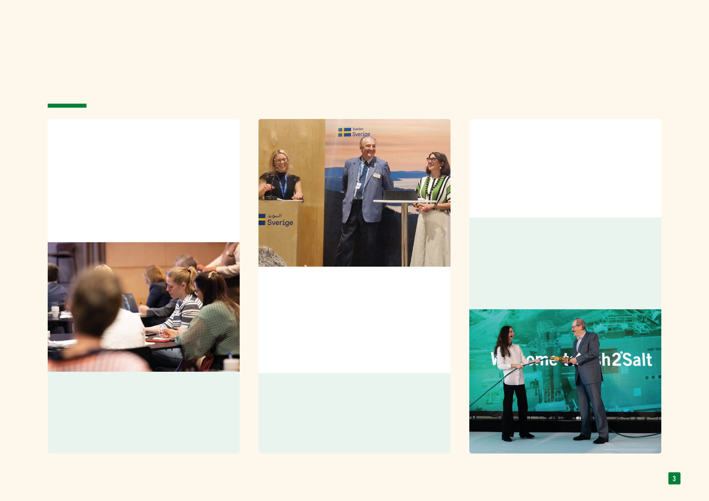
OLULISEMAD SÜNDMUSED
Ringehituse teemalised ümarlauaarutelud
2023. aastal kutsus Ragn-Sells ehitussektori mitmele ümarlauaarutelule. Arutelude käigus saadud teadmised koondati aruandesse, milles tõsteti esile ringmajandusel põhinevad ehitustavad, nagu ressursitõhusus, innovatsioon ja strateegia muutmine.
Ash2Salt
2023. aasta kevadel avas Ragn-Sells maailma esimese Ash2Salt rajatise lendtuhast soolade taaskasutamiseks. Tehases võetakse sool lendtuhast välja 90% väiksema kliimajalajäljega, kui seda teevad traditsioonilised soolatootmismeetodid.
“
Lisaks suurejoonelisele avamisele korraldasime ka perepäeva. Oli väga tore näha, kui uhkelt paljud tehast ja oma töökohta oma peredele tutvustasid.”
Mikael Hedström, Ragn-Sells Treatment & Detox Swedeni juht
COP28
Dubais toimunud COP28 konverentsil kuulus Ragn-Sells nii Rootsi kui ka Eesti delegatsiooni. Meil oli võimalus anda aktiivne panus ringmajanduse tavasid käsitlevasse dialoogi. Kokku korraldas Ragn-Sells kolmel erineval laval kümme seanssi ja osales veel paljudel.
“
“
Kui maailmamajandus muutub kasvõi ainult kümne protsendipunkti võrra ringluspõhisemaks, on meil endiselt väga head võimalused oma kliimaeesmärkide saavutamiseks.”
Cecilia Zarbell, Ragn-Sells grupi brändi- ja kommunikatsioonidirektor
Ringmajanduse kui lahenduse lisamine COP28 konverentsi lõppdokumenti on oluline verstapost.”
Pär Larshans, Ragn-Sells grupi jätkusuutlikkuse juht

Slide 4

RINGMAJANDUSELE ÜLEMINEK – SIIN JA PRAEGU
SISUKORD
See on Ragn-Sells 5
Tegevjuhi avasõnad 6
Ringmajandusele üleminekul esirinnas 7
Tere tulemast ringmajandusse! 9
What a waste! 10
Jäätmed on ainus tõeliselt jätkusuutlik ressurss 11
Seisame ringmajandust toetava homse eest 12
Partnerlused ringmajandust toetava tuleviku nimel 13
Investeerime inimestesse 14
Investeerime planeeti 17
Pikaajalise heaolu loomine 25
Meie jätkusuutlikkuse tegevuskava 34
2023. aasta aruandlus 43
#1 Mitmekesisus 44
#2 Tööohutus 45
#3 Fookus jäätmete asemel ressurssidel 46
#4 CO₂e heitkoguste vähendamine 47
#5 Ringlahendused 48
#6 Materjalivoogude läbipaistvus 49
#7 Taaskasutatud materjalid hangetel 50
Finantsandmed 51
JUHTUM: DISAIN,
MIS ARVESTAB KÕIGEGA
11
JÄÄTMED ON AINUS TÕELISELT JÄTKUSUUTLIK
RESSURSS
MEIE ÄRITEGEVUSE PARIISI KOKKULEPPEGA VASTAVUSSE VIIMINE

Slide 5
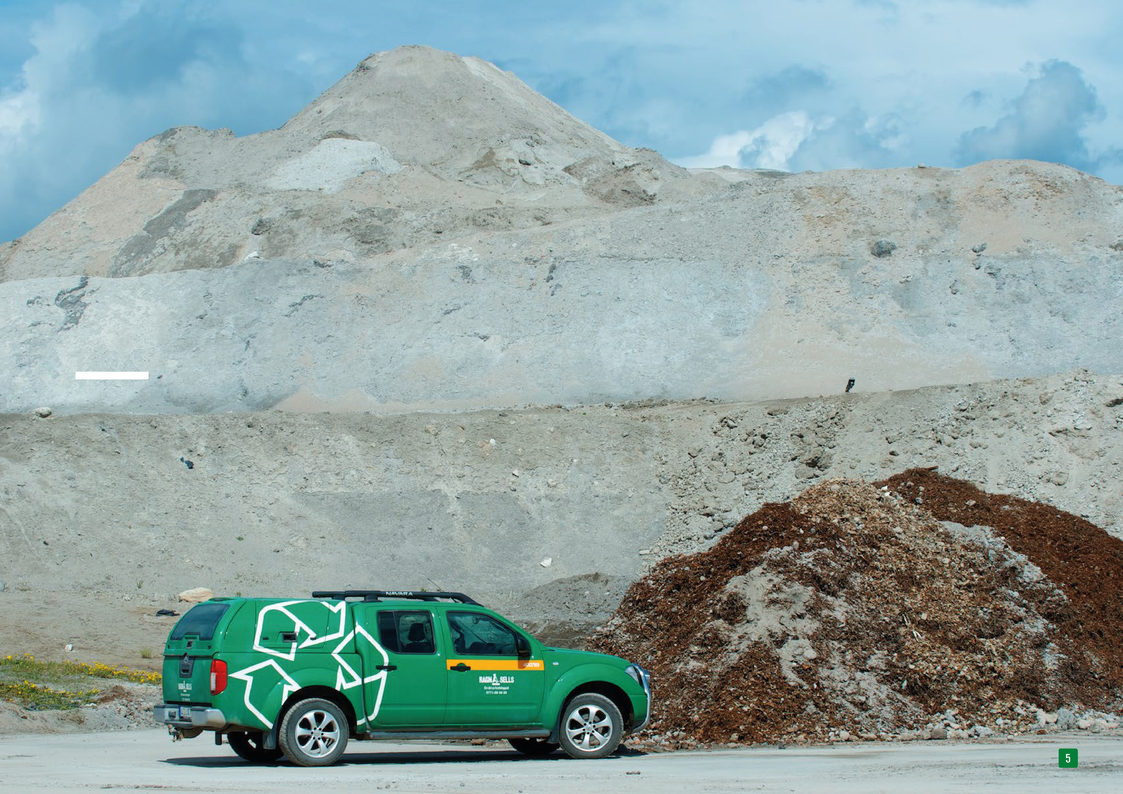
SEE ON
RAGN-SELLS
“
ME KÕIK PEAME TEGEMA SAMMU RINGMAJANDUSE SUUNAS JA PEAME SEDA TEGEMA KOHE”

Slide 6
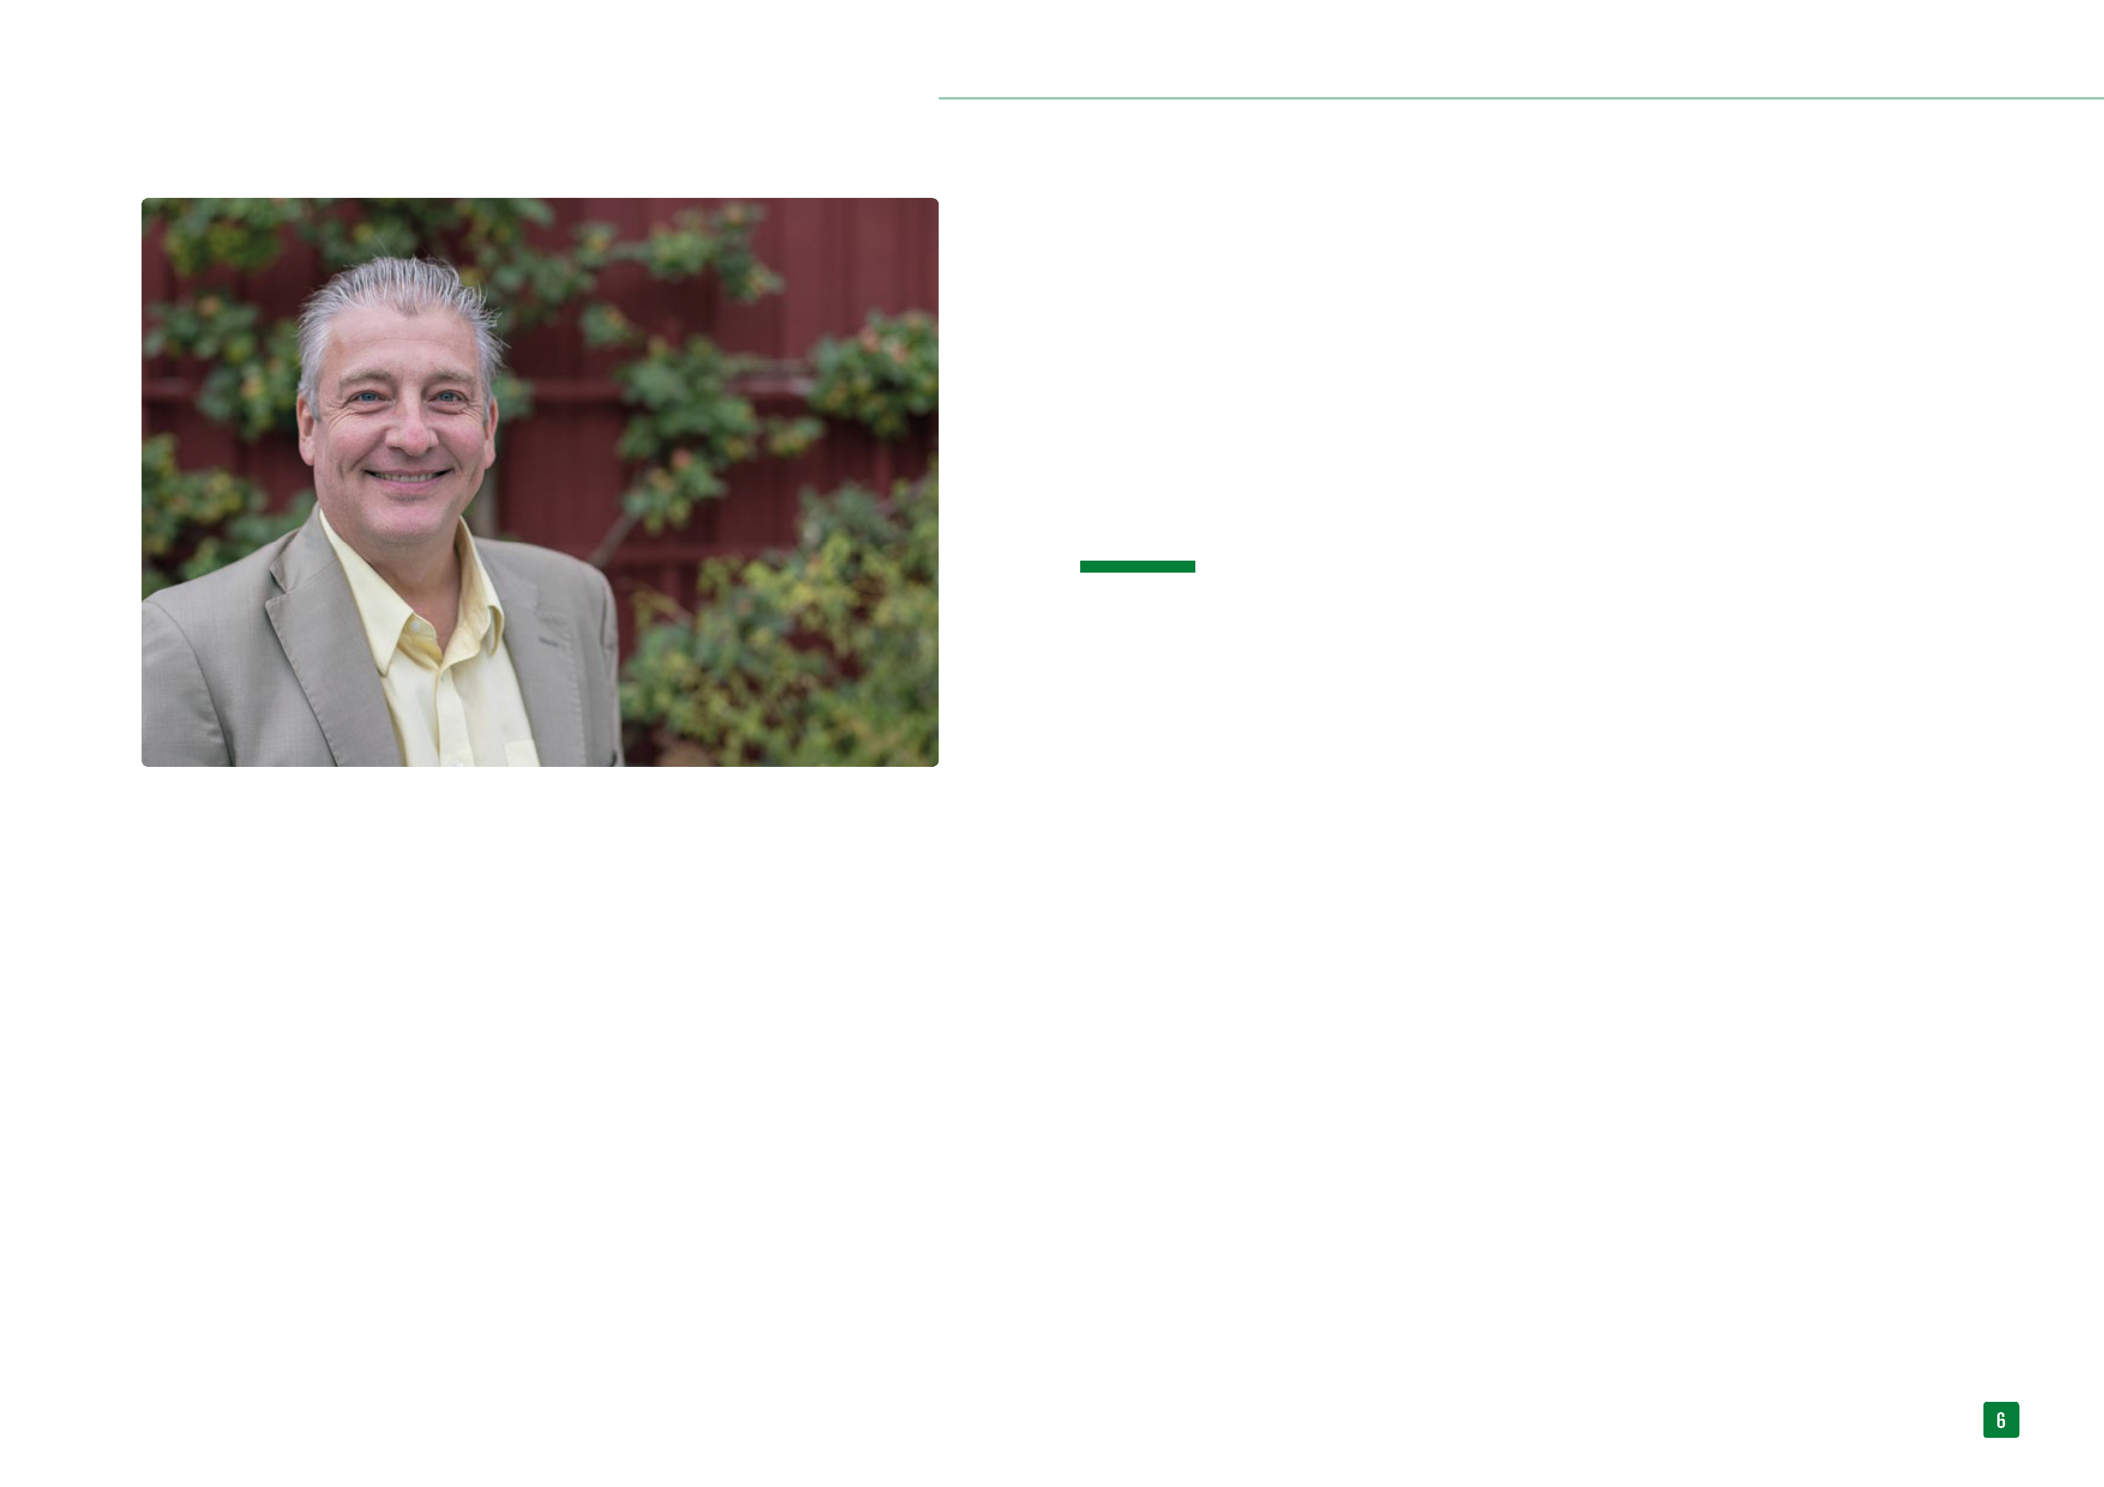
SEE ON RAGN-SELLS | TERE TULEMAST RINGMAJANDUSSE! | MEIE JÄTKUSUUTLIKKUSE TEGEVUSKAVA | 2023. AASTA ARUANDLUS
TEGEVJUHI AVASÕNAD
Ragn-Sells soovib ringmajandusele ülemineku eestvedajaks olla.
Kui tõesti soovime jätkusuutlikku ühiskonda luua, peame ikka ja jälle kasutama juba olemasolevaid ressursse. Seega tahame kõiges, millega tegeleme, leida täiesti uue suhtumise jäätmetesse.
Ragn-Sellsi põhipanus jätkusuutlikku arengusse on sama nagu meie äristrateegia. Juhtida üleminekut ringmajandusele. Teeme seda, pakkudes ringlahendusi, mida planeet vajab.
Praegune suhtumine jäätmetesse aga on ringmajandusel põhineva tuleviku takistuseks.
Ringmajanduses tuleb jäätmeid käsitleda kui jätkusuutlikku ressursside allikat. See nõuab aga ulatuslikke ja süstemaatilisi reforme. “Seda, mida praegu nimetame jäätmeteks, tuleb võtta tooraine allikana.”
Ringmajandusel põhinevale ärimudelile üleminek nõuab märkimisväärseid investeeringuid. Lühiajalises plaanis tähendavad need investeeringud kulu. Pikas perspektiivis ei vastandu jätkusuutlikkus ja edukas äritegevus üksteisele.
Maailmas on keerulised ajad, on konflikte ja kannatavaid inimesi. Viimased ebakindlad aastad on olnud rasked ka kõigile, kes töötavad toorainega. Aktiivsete konfliktide ajal on üha ilmsem, et olulistest toorainetest jääb puudu.
Ragn-Sells on elav näide sellest, kuidas ringmajanduse ärimudel aitab ebastabiilses keskkonnas ebakindlust vähendada. Kui olla nii ressursside ostja kui ka tarnija, saab olla paindlik, vähendada sõltuvust mõnest väärtusahelast või toorainest ning pidada ebakindlatel aegadel vastu.
Aga seda peaksid tegema rohkemad meist.
Vastupanuvõime suurendamine ringmajandusel põhineva ärimudeli abil peaks olema iga ettevõtte strateegilise kestlikkusega seotud töö lahutamatu osa. Mida rohkem tooraine ringlussevõttu nõutakse, seda kiiremini liigume jätkusuutliku tuleviku poole.
Viimasel aastal on hakatud rohkem tähelepanu pöörama ka jätkusuutlikkuse reguleerimisele. Meil on väga hea meel sellist arengut näha. See on vajalik muudatus, mis suurendab rahavooge jätkusuutlikkuse suunas.
Meie Ragn-Sellsis arendame ringmajanduse tegevuskava uuenduslikul viisil. Eelkõige jäätmetega seotud võimaluste kohta teadmiste jagamisega. Üks näide aastast 2023 on meie kampaania What a waste!. Kampaania on meie viis rakendada ekspertjuhtimist mängulisel ja kõnetaval moel, et rõhutada jäätmete kui ressursiga seotud võimalusi.
Tahaksin julgustada ka kõiki teisi ärijuhte meiega liituma. Tulevik on jätkusuutlik äri. Tulevik on ringmajandus.
Me kõik peame tegema sammu ringmajanduse suunas ja me peame seda tegema kohe.
Lars Lindén
Ragn-Sells grupi tegevjuht
Stockholm, Rootsi, aprill 2024

Slide 7
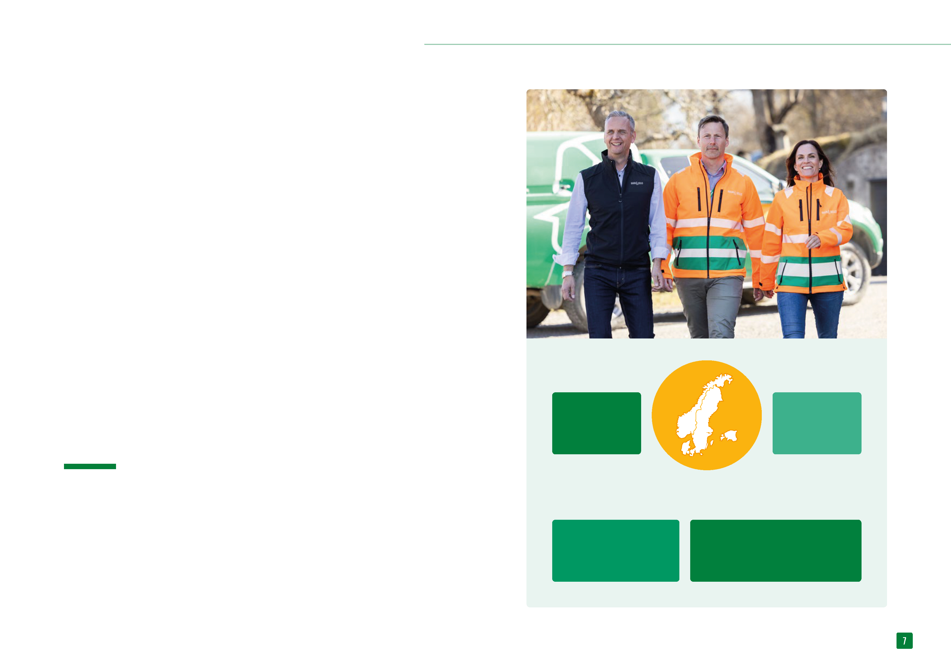
SEE ON RAGN-SELLS | TERE TULEMAST RINGMAJANDUSSE! | MEIE JÄTKUSUUTLIKKUSE TEGEVUSKAVA | 2023. AASTA ARUANDLUS
RINGMAJANDUSELE ÜLEMINEKUL ESIRINNAS
Fakte grupi kohta aastal 2023
2541
töötajat
100
tegevuskohta
Ragn-Sells on kolmandat põlve ühele perekonnale kuuluv ettevõte, mis sai alguse aastal 1881. Sellest ajast saadik on iga põlvkond hoidnud ettevõtte arendamise keskmes visiooni jätkusuutlikust ühiskonnast.
Ragn-Sells grupp põhineb erakapitalil ja tegutseb neljas riigis. Alates 1966. aastast oleme tegelenud jäätmekäitluse, keskkonnateenuste ja ringlussevõtuga. Kogume, töötleme, puhastame ja taaskasutame ettevõtete, organisatsioonide ning kodumajapidamiste jäätmeid ja jääkprodukte.
Aastate jooksul on Ragn-Sells muutunud traditsioonilisest jäätmekäitlusettevõttest ettevõtteks, mis arendab järjest tõhusamaid ringlussevõtu meetodeid ja juhib üleminekut ringmajandusele.

Rootsi / Norra / Taani / Eesti
turud
8530 mln SEK
müük
5,6 miljonit tonni
töödeldud materjali

Slide 8
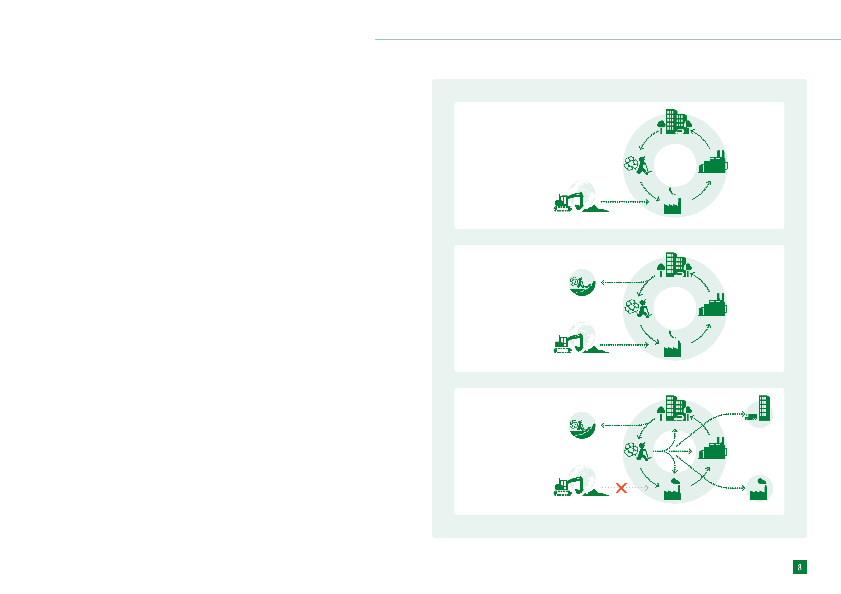
SEE ON RAGN-SELLS | TERE TULEMAST RINGMAJANDUSSE! | MEIE JÄTKUSUUTLIKKUSE TEGEVUSKAVA | 2023. AASTA ARUANDLUS
Ringlussevõtt
Kontrolli tagamine toorainevoogude üle
LOOGIKA RINGMAJANDUSE TAGA
ÜRO andmetel põhjustab loodusvarade kaevandamine ja töötlemine 50% kliimamuutustest, 90% bioloogilise mitmekesisuse vähenemisest ja 90% veele juurdepääsu probleemidest.
Materjaliringluse voo loomine on sellise kahju ümberpööramisel ja planeedi tasakaalu taastamisel võtmetähtsusega.
Ragn-Sellsi kolm ärivaldkonda – ringlussevõtt, ohtlike jäätmete käitlus ja uued väärtusahelad – põhinevad kõik ringmajandusel.
Ohtlike jäätmete käitlus
„Keeruliste jäätmete probleemi" lahendamine
ÜLEMINEKUL ESIRINNAS
Ragn-Sellsi visioon, missioon ja brändilubadus toetavad meie ambitsiooni juhtida üleminekut ringmajandusele.
Visioon
Soovime olla elavaks tõestuseks sellest, et maailma ja äri eest hoolitsemine käivad käsikäes.
Missioon
Ragn-Sells soovib juhtida üleminekut ringühiskonnale, kus hoolime keskkonnast, võitleme kliimamuutustega ja aitame kogukondadel edukalt toimida.
Brändilubadus
Teeme iga päev tööd selle nimel, et tuua rohkem ressursse turvalisel viisil tootmis-tsüklisse tagasi. Meie eesmärk on olla ringmajanduse lahendustega esirinnas, et meie klientidel oleks lihtne teha oma samme jätkusuutliku ja turvalise ühiskonna loomise suunas.
Uued väärtusahelad
Ühisettevõtete loomine valdkondadevahelise integratsiooni kaudu

Slide 9

TERE TULEMAST RINGMAJANDUSSE!
“
KUI MAAILMAMAJANDUS MUUTUB KASVÕI AINULT KÜMNE PROTSENDIPUNKTI VÕRRA RINGLUSPÕHISEMAKS, ON MEIL ENDISELT VÄGA HEAD VÕIMALUSED OMA KLIIMAEESMÄRKIDE SAAVUTAMISEKS”

Slide 10
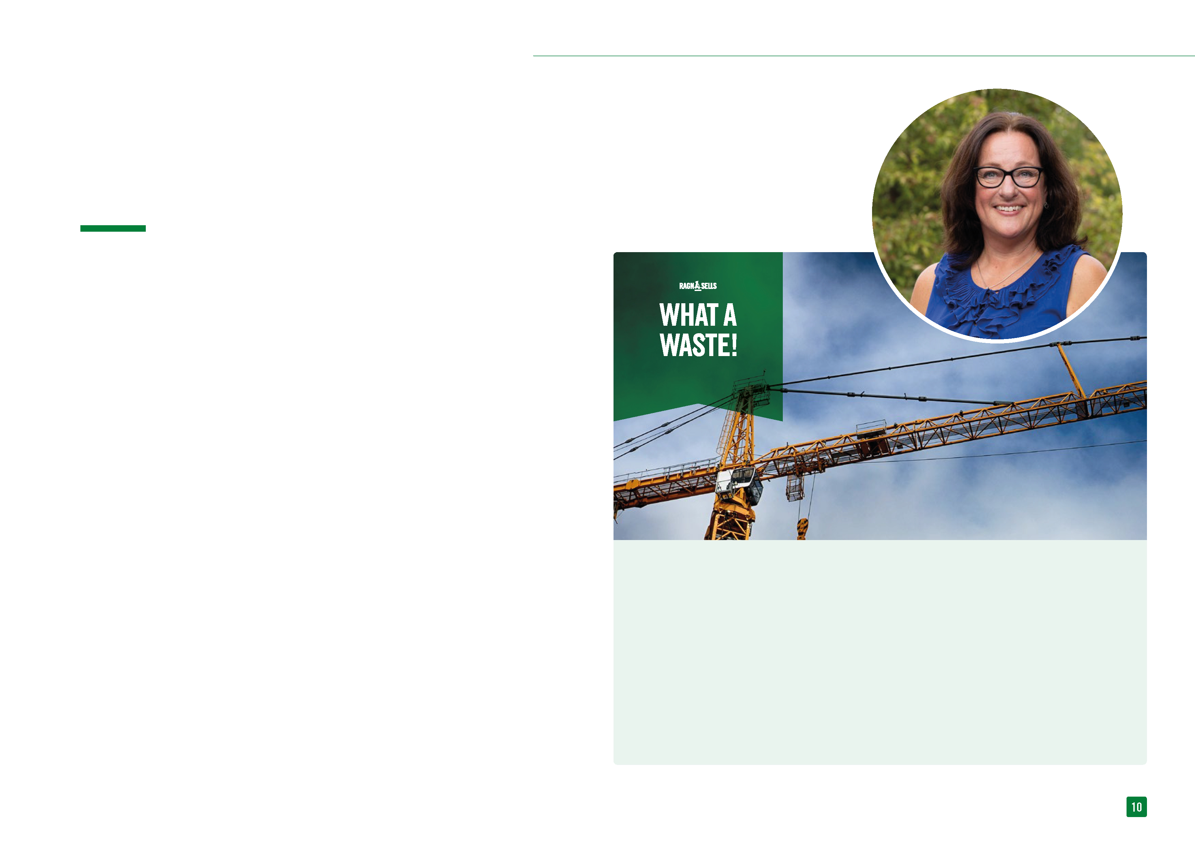
SEE ON RAGN-SELLS | TERE TULEMAST RINGMAJANDUSSE! | MEIE JÄTKUSUUTLIKKUSE TEGEVUSKAVA | 2023. AASTA ARUANDLUS
WHAT A WASTE!
Teeme iga päev tööd selle nimel, et tuua rohkem ressursse turvalisel viisil tootmistsüklisse tagasi. Kampaania “What a waste!” on üks viisidest, kuidas tõstame teadlikkust ja püüame luua uut suhtumist jäätmetesse. Jäätmed on lahendus, mitte probleem.
Inimkond on juba sadu aastaid kaevandanud uusi tooraineid, nagu homset polekski. Toodame toitu, valmistame tooteid, ehitame maju ja teid. Ja kui meie tehtu on oma eesmärgi täitnud, viskame selle jäätmetena minema. Ja alustame uuesti otsast peale. Milline raiskamine.
Viis, kuidas me tooraineid kaevandame ja töötleme, põhjustab poole maailma kliimamuutustest, samuti 90% bioloogilise mitmekesisuse vähenemisest ja 90% veestressist. Ringlussevõtu määr on vähenemas. Mitte sellepärast, et me taaskasutame vähem, vaid sellepärast, et nõuame looduselt järjest rohkemat. Ainuüksi aastatuhande vahetusest alates on meie esmase tooraine kaevandamine kasvanud 70%.
– Varsti on Maa ressursid kadunud. Masendav? Igatahes. Tõde on aga see, et lahendus on otse meie silme ees. Nimelt meie jäätmed. Peame vaid muutma viisi, kuidas jäätmetesse suhtume, ütleb Ragn-Sells grupi brändi- ja kommunikatsiooni-direktor Cecilia Zarbell.
Praegu kehtivate õigusaktide kohaselt on odavam kaevandada uusi tooraineid kui kasutada olemasolevat tehnoloogiat ja võtta ringlusse ning taaskasutada kõike, mida oleme juba kaevandanud. Milline raiskamine, eks? Meie meelest ka.
Sellepärast hindamegi kõike alates ehitusjäätme-test ja tavaprügist kuni vanaõlini välja. Meie teame, millised aarded need on, ja meil on ka võimalusi nende ärakasutamiseks. Kalade väljaheite saame muuta taastuvenergiaks ning tuha metallideks ja sooladeks. Aga tahame teha veelgi enamat.
Kui maailmamajandus muutub kasvõi ainult kümne protsendipunkti võrra ringluspõhisemaks, on meil endiselt väga head võimalused oma kliimaeesmärkide saavutamiseks.
Nii et kui meilt küsite, siis meie arvates võiks meil kõigil olla suhtumine, et uus välja ja vana asemele. 
Mõelgem ringlusele suunatult
Brändikampaania jäätmetele? Muidugi!
Kampaania “What a waste!” asetab ressursid kesksele kohale, tõstes esile jäätmevoogudes leiduvaid väärtuslikke tooraineid, mida tuleks ikka ja jälle ringlusse võtta ja taaskasutada. “What a waste!” kirjeldab meie äritegevust mänguliselt eesmärgiga pakkuda ahhaa-kogemust.
Kampaania käivitati 2023. aasta oktoobris. Eesmärk on jätkata selle arendamist ja kasutamist meie grupi ühise kaubamärgi katusena veel aastaid.
Kampaania keskne osa on sotsiaalmeedia video.
Kampaania töötati välja koos Brigadi kunstilise juhi Mattias Johanssoni ja vabakutselise copywriter’i Daniela von Polgariga.

Slide 11
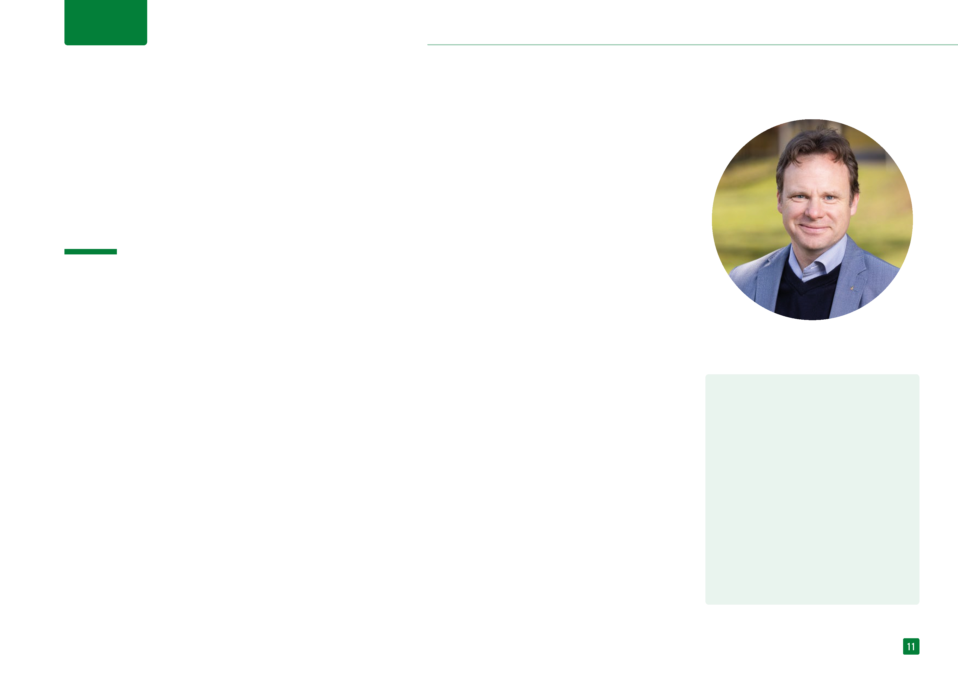
INTERVJUU
SEE ON RAGN-SELLS | TERE TULEMAST RINGMAJANDUSSE! | MEIE JÄTKUSUUTLIKKUSE TEGEVUSKAVA | 2023. AASTA ARUANDLUS
JÄÄTMED ON AINUS TÕELISELT JÄTKUSUUTLIK RESSURSS
ÜRO andmetel põhjustab üha suurenev uute toorainete kaevandamine poole kõigist kasvuhoonegaaside heitkogustest, olles ka 90% veereostuse ja bioloogilise mitmekesisuse vähenemise põhjuseks. Parim viis kõigi kolme väljakutsega toimetulemiseks on lasta ringlusse rohkem tooraineid, mida oleme juba tootnud.
– Kui tahame tõepoolest luua jätkusuutlikku ühiskonda, peame hakkama jäätmeid võtma sellisena, nagu need tegelikult on; need on ainus tõeliselt jätkusuutlik allikas asjadele, mida vajame, ütleb Ragn-Sells grupi strateegiajuht ning teadus- ja arendusdirektor Anders Kihl.
Praegu on jäätmetega seotud üldine eesmärk need miinimumi viia. See ei suurenda ringlust. Tegelikult töötab see aktiivselt ringmajandusele ülemineku vastu. Selle asemel peab põhieesmärk olema vähendada esmaste materjalide mittesäästvat kaevandamist ja käsitleda jäätmeid jätkusuutlike toorainete allikana.
Lineaarmajanduselt ringmajandusele üleminek ei toimu aga üleöö. See nõuab pikaajalisi investeeringuid ja süstemaatilisi seadusemuudatusi, et suurendada nõudlust ringlussevõetud materjalide järele.
Ragn-Sells seab esikohale projektid, mis on olulised täna ja teevad ka investeeringu tulevikku.
– Üha rohkem inimesi liitub ringmajandusele suunatud tulevikumõtlemisega. Selleks vajalike teadmiste osas on veel lünki, kuid liigume õiges suunas, ütleb Anders.
Üks näiteid, kus uus suhtumine jäätmetesse võiks olla jätkusuutliku tuleviku jaoks pöördelise tähtsusega, on suurem nõudlus n-ö kriitilise tähtsusega toorainete järele. See suundumus on osaliselt tingitud üleminekust taastuvatele energiaallikatele, elektrifitseerimisele ja digiüleminekule, mis kõik on vajalikud kliimamuutuste vastu võitlemiseks.
Praegu hangitakse neid materjale suures osas esmastest ressurssidest ja geopoliitiliste riskidega seotud turgudelt. Euroopa Liit on sellele väljakutsele reageerinud, propageerides näiteks kriitilise tähtsusega toorainete ringlussevõttu. Kriitilise tooraine nimekiri pikeneb pidevalt.
– Kui sõjad möllavad ja geopoliitilised riskid järjest kasvavad, on ringmajandusele üleminekuks veelgi rohkem ajendeid. Turvalisus, isemajandamine ja tarneahela vastupidavus muutuvad üha olulisemaks. Praegu on rohkem kui kunagi varem põhjust laiendada oma võimalusi tooraine jätkusuutlikuks hankimiseks, võtab Anders Kihl kokku. 
ELi kriitilise tähtsusega toorained
Alates 2011. aastast on Euroopa Komisjon iga kolme aasta tagant koostanud kriitilise tähtsusega toorainete loetelu. Loetelus on ained, mida peetakse ELi majanduse jaoks eriti oluliseks, kuid mille varud on ohus või ebakindlad.
Näiteks võivad varusid mõjutada geopoliitilised tegurid, nagu on lugu haruldaste muldmetallide puhul, mille osas Hiina kontrollib 98% maailma teadaolevatest maardlatest. Loetelu sisaldab selliseid aineid nagu koobalt, vask, magneesium, fosfaatkivim ja fosfor.

Slide 12
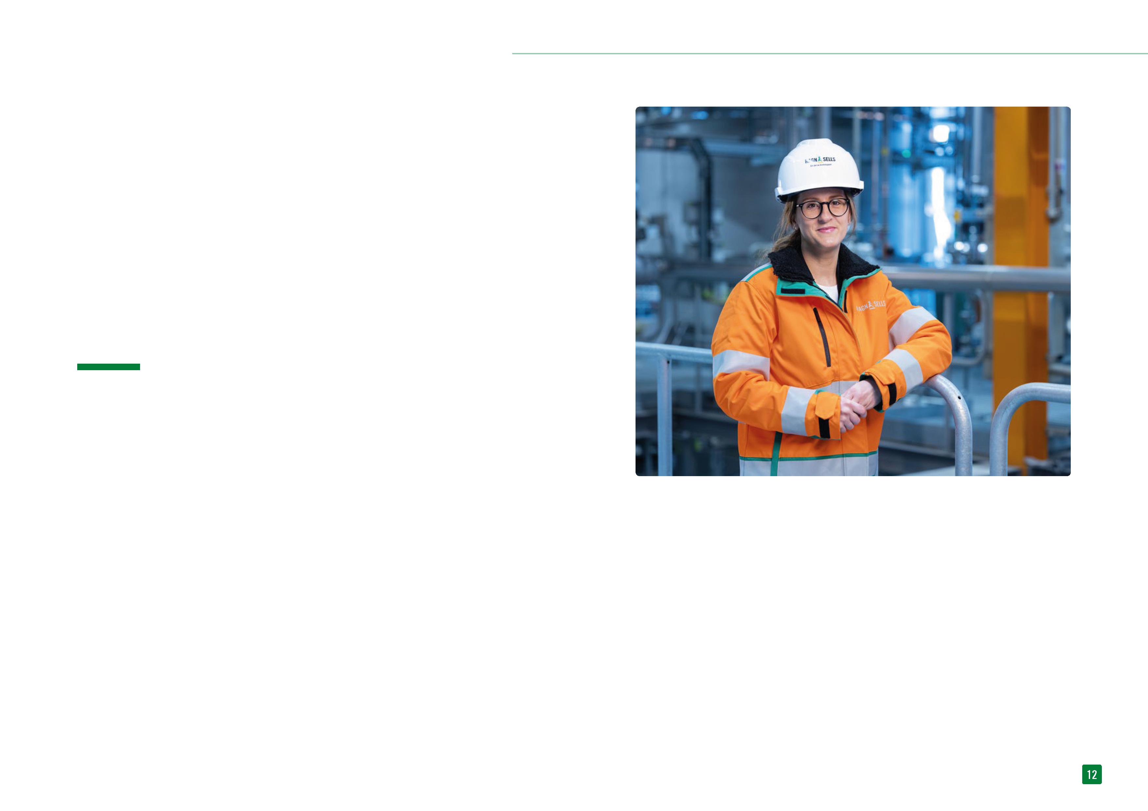
SEE ON RAGN-SELLS | TERE TULEMAST RINGMAJANDUSSE! | MEIE JÄTKUSUUTLIKKUSE TEGEVUSKAVA | 2023. AASTA ARUANDLUS
SEISAME RINGMAJANDUST TOETAVA HOMSE EEST
Ringtulevik nõuab süsteemseid muudatusi seadusandluses, et jäätmeid nähtaks ja kasutataks kestliku ressursina. Ettevõtjad, kes jagavad teadmisi ringmajanduse võimalustest, aitavad otsustajatel kõrvaldada üleminekut takistavaid ebavajalikke regulatiivseid tõkkeid.
– Kui suhtume ringmajandusele üleminekusse tõsiselt, on meil vaja õigusakte süsteemselt muuta. Mitte ainult veidi lappida. Me ei tohi enam vaadelda jäätmeid kui probleemi, mille peame kõrvaldama, vaid peame liikuma jätkusuutlikumate tooraineallikate poole, ütleb Rootsi avalike suhete ja valitsussuhete juht Susanna Lind.
Üks peamisi väljakutseid ulatuslikul üleminekul ringmajandusele on jäätmete käsitlus seadusandluses. Praegu kuuluvad jäätmetest pärinevad materjalid tihtipeale omaette seadusandlikku kategooriasse, mis piirab oluliselt võimalust kasutada jäätmeid toorainete allikana.
Viimastel aastatel on kehtestatud palju uusi ELi õigusakte, mis puudutavad taaskasutusäris osalejaid, sealhulgas näiteks pakendite ja biojäätmete kogumist käsitlev määrus. ELi tasandil on ringlussevõtu eesmärgid väga ambitsioonikad ja mitmel riigil on olnud neid raske täita. Rootsi on selle probleemi vastu astunud kiirete riiklike rakendustega, mis on suurendanud halduskoormust ja toonud kaasa asjaolusid, mis takistavad ringmajanduse ja kestlike lahenduste hädavajalikku rakendamist.
– Meil on väga hea meel, et jäätmekäitlust nüüd rohkem reguleeritakse. Samal ajal näeme suurt potentsiaali erasektori suuremas kaasamises õigusloomeprotsessi. See oleks saanud aidata muuta ringmajanduse põhimõtted riiklike rakendusmeetmete prioriteediks, ütleb Susanna.
2023. aastal hakkas praegune muutlik ja ettearvamatu maailm rohkem keskenduma nõrkadele kohtadele, näiteks tagama juurdepääsu ressurssidele isegi väga ebakindlal ajal.
Ragn-Sells on täheldanud poliitikute suurenenud huvi selle vastu, kuidas erasektor saaks aidata Rootsi haavatavust vähendada, sealhulgas parandada juurdepääsu kriitilistele toorainetele, näiteks fosforile.
– Meie strateegia on keskenduda ühiskonna probleemidele konkreetsete lahenduste pakkumisele. Meie meelest on see tõhusam viis aidata otsustajatel väljakutsetest, võimalustest ja vajadustest aru saada. Selle asemel, et juhtida tähelepanu probleemidele ja oodata, et poliitikud need meie eest ära lahendaksid, ütleb Susanna Lind. 

Slide 13
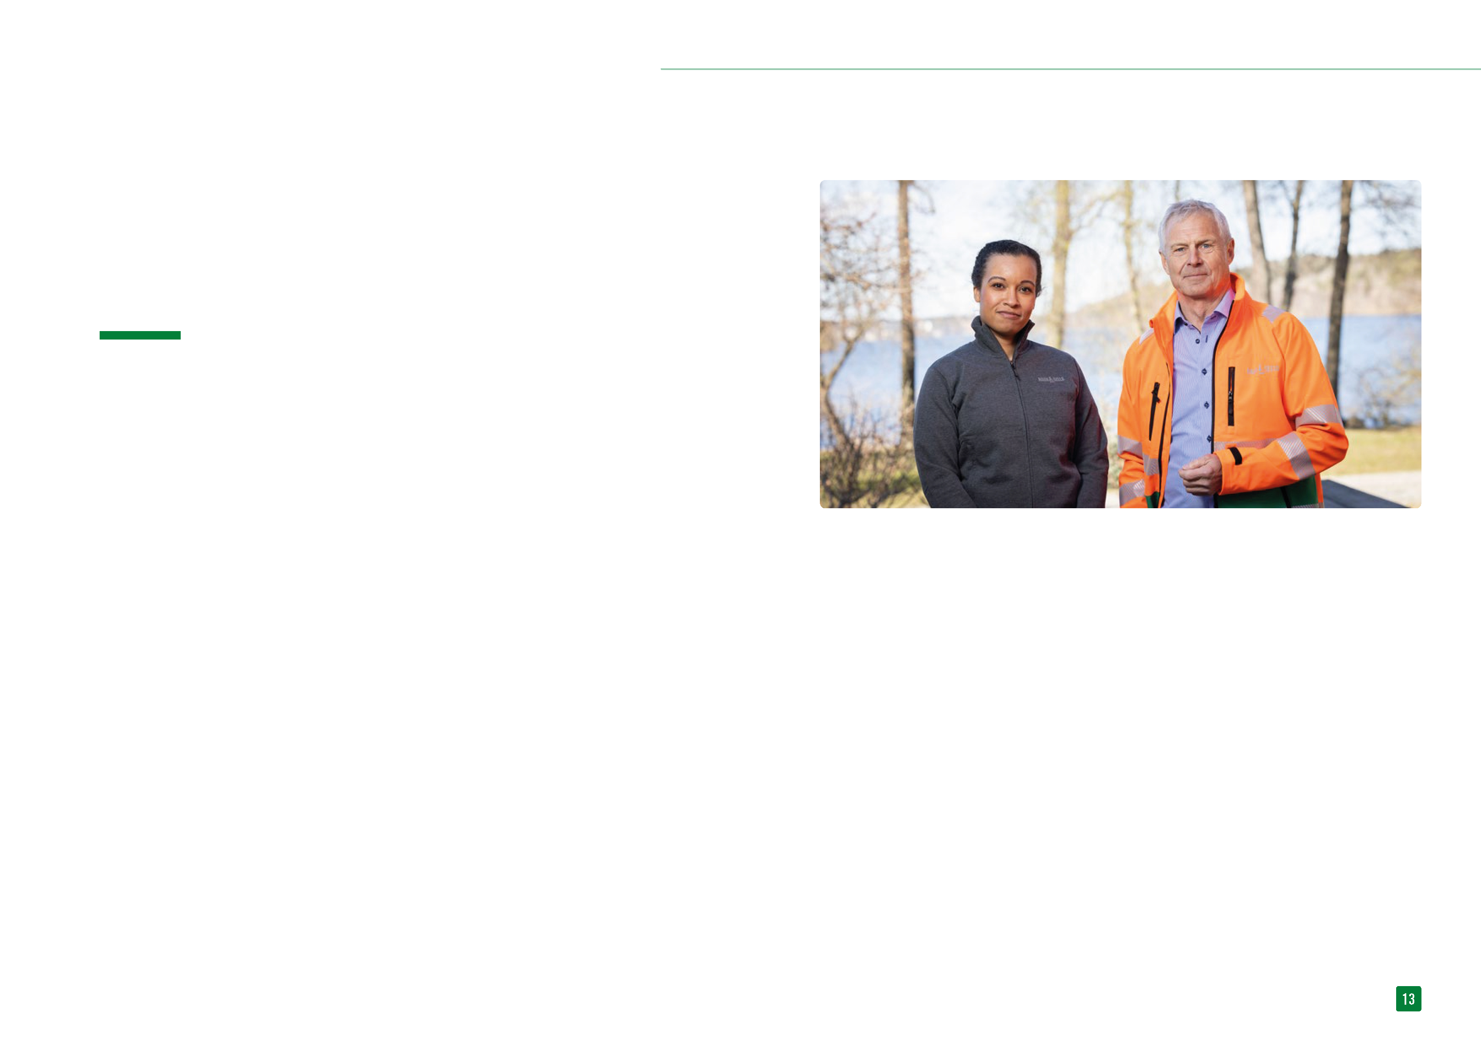
SEE ON RAGN-SELLS | TERE TULEMAST RINGMAJANDUSSE! | MEIE JÄTKUSUUTLIKKUSE TEGEVUSKAVA | 2023. AASTA ARUANDLUS
PARTNERLUSED RING-MAJANDUST TOETAVA TULEVIKU NIMEL
Ringmajandus sõltub koostööst. Ragn-Sells töötab aktiivselt selle nimel, et muudetaks suhtumist ringmajandusse ja et jäätmeid võetaks jätkusuutliku tooraineallikana. Aga me ei saa seda üksi teha. Jätkusuutlikke väärtusahelaid saab luua ainult tugevate partnerlussuhete abil.
– Lineaarmajanduses oleme osa tööstusest, mis võtab jäätmeid mitmest tarneahelast. Kuid ringmajanduses ei ole ringlussevõtutööstust. On erinevad materjalivood, mis vajavad koostööd ja partnerlust, et ressursid püsiks ringluses. Kui loome uusi väärtusahelaid, teeme seda partnerlussuhetes, ütleb Ragn-Sells grupi jätkusuutlikkuse ja avalike suhete juht Pär Larshans.
Ragn-Sells läheneb jätkusuutlikkusele nii, et tuvastab trendid ja globaalsed väljakutsed, kus meie lahendused saavad aidata kaasa ühiskondliku probleemi lahendamisele. Niimoodi kasvame ja arendame oma äri järjest edasi. Ja terve väärtusahela muutmiseks vajame partnereid.
– Praegu on erasektor liikumas ringmajanduse suunas. Poliitika on kaugel maas narratiiviga, mis keskendub endiselt jäätmete minimeerimisele, selle asemel, et võtta jäätmeid jätkusuutliku tooraineallikana, ütleb Pär.
Üks näide suunda näitavatest partnerlustest erasektoris on koostöö Rahvusvahelise Kaubanduskojaga (ICC). Aastal 2023 avaldas ICC ringmajanduse peamiste võimaldavate tegurite kohta raporti („Key enablers for a circular economy“), milles andis põhisoovitusi ringmajandusele üleminekuks ja millesse ka Ragn-Sells andis suure panuse.
Kaks 2023. aasta ringmajanduse jaoks aset leidnud olulist võitu on poliitika väljatöötamisel suurem keskendumine maa taluvuspiiridele ning see, et konverentsi COP28 lõpptekstis tutvustati ringmajandust kui tähtsat vahendit kliimamõju vähendamisel. Tõuge erasektorilt – näiteks ICC raport – avaldas sellisele tulemusele tõenäoliselt suurt mõju, jätkab Pär.
Üks suur ülemaailmne küsimus seisneb selles, kuidas muuta toidu väärtusahel jätkusuutlikuks. Praegune toiduainete väärtusahel põhjustab 25% ülemaailmsetest emissioonidest ja mõjutab mitut Maa taluvuspiiri negatiivselt. Järjest kasvava planeedi jätkusuutlik äratoitmine on tohutu väljakutse. Seetõttu keskendumegi toorainetele ja fosfori, lämmastiku ning kaaliumi ringlahendustele. Pikemas perspektiivis on meie missioon tagada, et inimeste toit ja eluase püsiks Maa taluvuspiirides.
– 2023. aastal käivitasime Friesen kontserniga partnerluse jätkusuutlikuks põllumajandustootmiseks. Selle eesmärk on võimaldada meil müüa ringlussevõetud fosforit toorainena Kanadasse. See on suurepärane näide sellest, kuidas partnerluse abil saame kaasata meie uuenduslikud tehnoloogiad globaalse probleemi lahendamisse, ütleb Pär.
2023. aastal avas Ragn-Sells Brüsselis ka füüsilise kontoriga meeskonna. See aitab oluliselt tugevdada vajalikke liite ja meie võimet mõjutada asjakohaseid seadusandlikke protsesse, eeskirju ja määrusi, mis toetavad ringluspõhiseid materjalivooge.
– Ringmajandus tähendab koostööd. Kui üritad üksi võita, siis kindlasti kaotad, ütleb Pär Larshans lõpetuseks. 

Slide 14
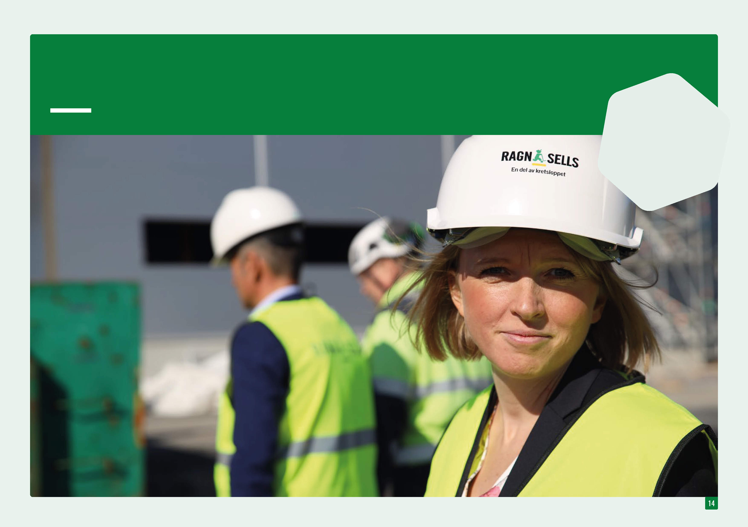
INVESTEERIME INIMESTESSE
Mitmekesisuse toetamine on väga tähtis
“
PÜÜAME KÕIGI OMA TEGEVUSTEGA LUUA VÄÄRTUST. INIMESTELE, LOODUSELE JA ETTEVÕTTELE”

Slide 15
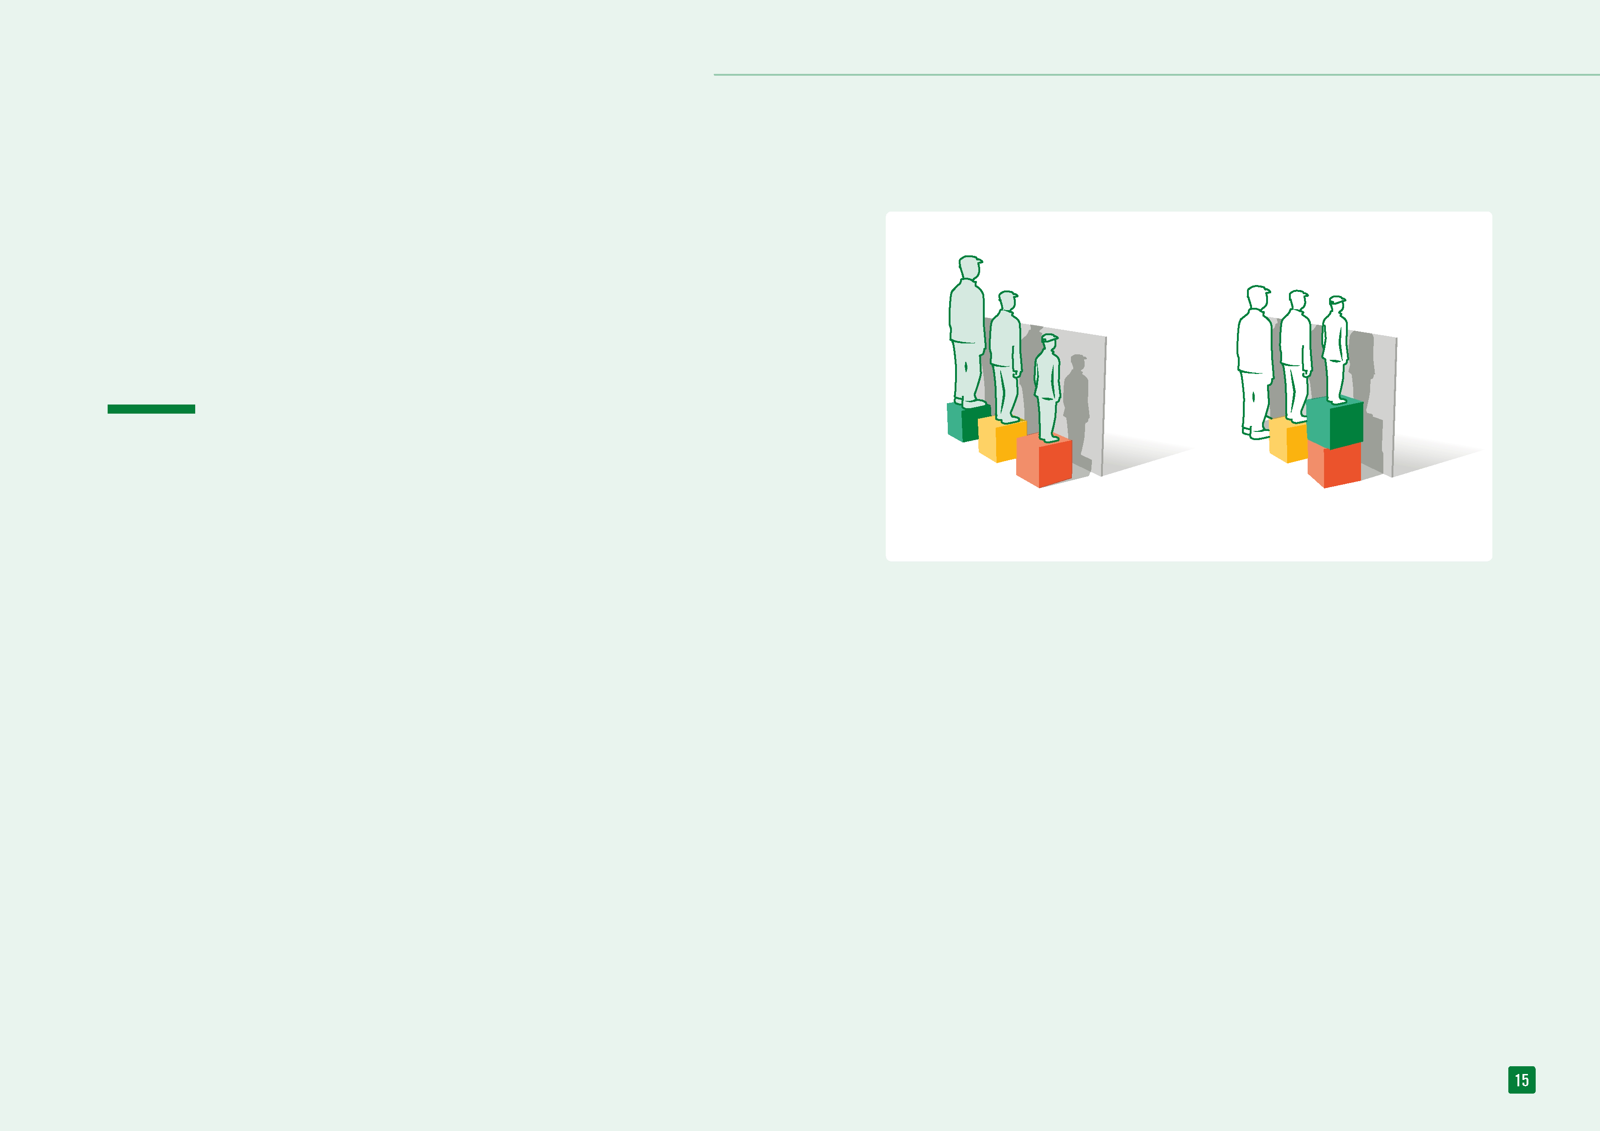
INVESTEERIME INIMESTESSE
SEE ON RAGN-SELLS | TERE TULEMAST RINGMAJANDUSSE! | MEIE JÄTKUSUUTLIKKUSE TEGEVUSKAVA | 2023. AASTA ARUANDLUS
MITMEKESISUS KUI UUE MÕTLEMISVIISI VAHEND
Et jätkusuutliku tuleviku nimel uute ringmajanduse lahenduste väljatöötamist jätkata, tuleb kindlasti toetada organisatsiooni mitmekesisust. Inimestesse investeerimine ja kaasava töökeskkonna edendamine võimaldavad arendada ringmajanduseks vajalikke oskusi ja töömeetodeid.
Võrdsus
Võrdsed võimalused
“
ERINEVATE TAUSTADE, KOGEMUSTE, OSKUSTE JA MÕTETE TAGAMINE ON PARIM VIIS MEIE JÄTKU-SUUTLIKKUSE ALASTE EESMÄRKIDE SAAVUTA-MISEKS JA ETTEVÕTTE ARENDAMISEKS.”
Susanne Schumann, Ragn-Sells grupi personalijuht
– Et edendada üleminekut ringmajandusele ja anda jätkusuutliku ühiskonna heaks oma panus, peame pidevalt välja töötama uusi ringluspõhiseid väärtusahelaid. Mitmekesisus on viis uueks mõtlemiseks ning innovatsiooni jaoks hädavajalik, ütleb Ragn-Sells grupi personalijuht Susanne Schumann.
Meie äritegevuse igas aspektis alates kliimatõhusate transpordiviiside kavandamisest kuni uute väärtusahelate väljatöötamiseni, kus jäätmed asendavad esmaseid ressursse, tuleb kaaluda, milliseid pädevusi ja perspektiive on vastavas kontekstis tarvis. See teeb mitmekesisuse edendamise ülioluliseks.
– Erinevate taustade, kogemuste, oskuste ja mõtete tagamine on parim viis meie jätkusuutlikkuse eesmärkide saavutamiseks ja ettevõtte arendamiseks, ütleb Susanne.
Mitmekesisuse suurendamise strateegia peab põhinema organisatsioonil ees seisvatel väljakutsetel ja sisaldama selgeid kohustusi, mille eest organisatsioon peab vastutama.
Ragn-Sells on täpselt määratlenud eesmärgid soolise tasakaalu tagamiseks kogu organisatsioonis, eriti just juhtivatel ametikohtadel. Mitmekesisuse edendamine on aga midagi palju enamat kui vaid sooline võrdõiguslikkus. Kaasava kultuuri loomine nõuab erineva tausta ja erinevate kogemustega inimeste leidmist ja nende hoidmist.
– Kuna oleme meeste ülekaaluga ettevõte tööstuses, kus domineerivad mehed, on sooline võrdõiguslikkus meie mitmekesisuse alaste ambitsioonide prioriteet. Nüüd laiendame oma vaadet ja tahame keskenduda mitmekesisusele ja kaasamisele laiemas mõttes. See aitab meil pidevalt nii oma organisatsiooni kui ka äritegevust täiustada. Kui tahame jätkuvalt kasvada ja areneda, on võtmesõnaks mitmekesisus, ütleb Susanne.
Enne kõiki suuri äriotsuseid, sealhulgas värbamist või esindaja määramist tuleb kindlasti kaaluda, milliseid oskusi ja taustu vastavas konkreetses kontekstis esile tõsta ja kaasata. Teadlikkuse suurendamine riskidest, mis on seotud alateadlike eelarvamuste ja mikroagressioonidega, on kogu äri hõlmav prioriteet, et tagada selliste jõupingutuste edu.
– Meil on vaja veel tööd teha, et kogu meie organisatsioonis oleks juurdunud mõtteviis, et mitmekesisus on äritegevuses ülioluline. Kuid olen lootusrikas ja enesekindel. Kui keskendume rohkem mitmekesisusele, saame iga päev olla elav tõestus selle kohta, et maa eest hoolitsemine ja edukas äritegevus käivad käsikäes ka järgnevad 150 aastat, lõpetab Susanne Schumann. 

Slide 16
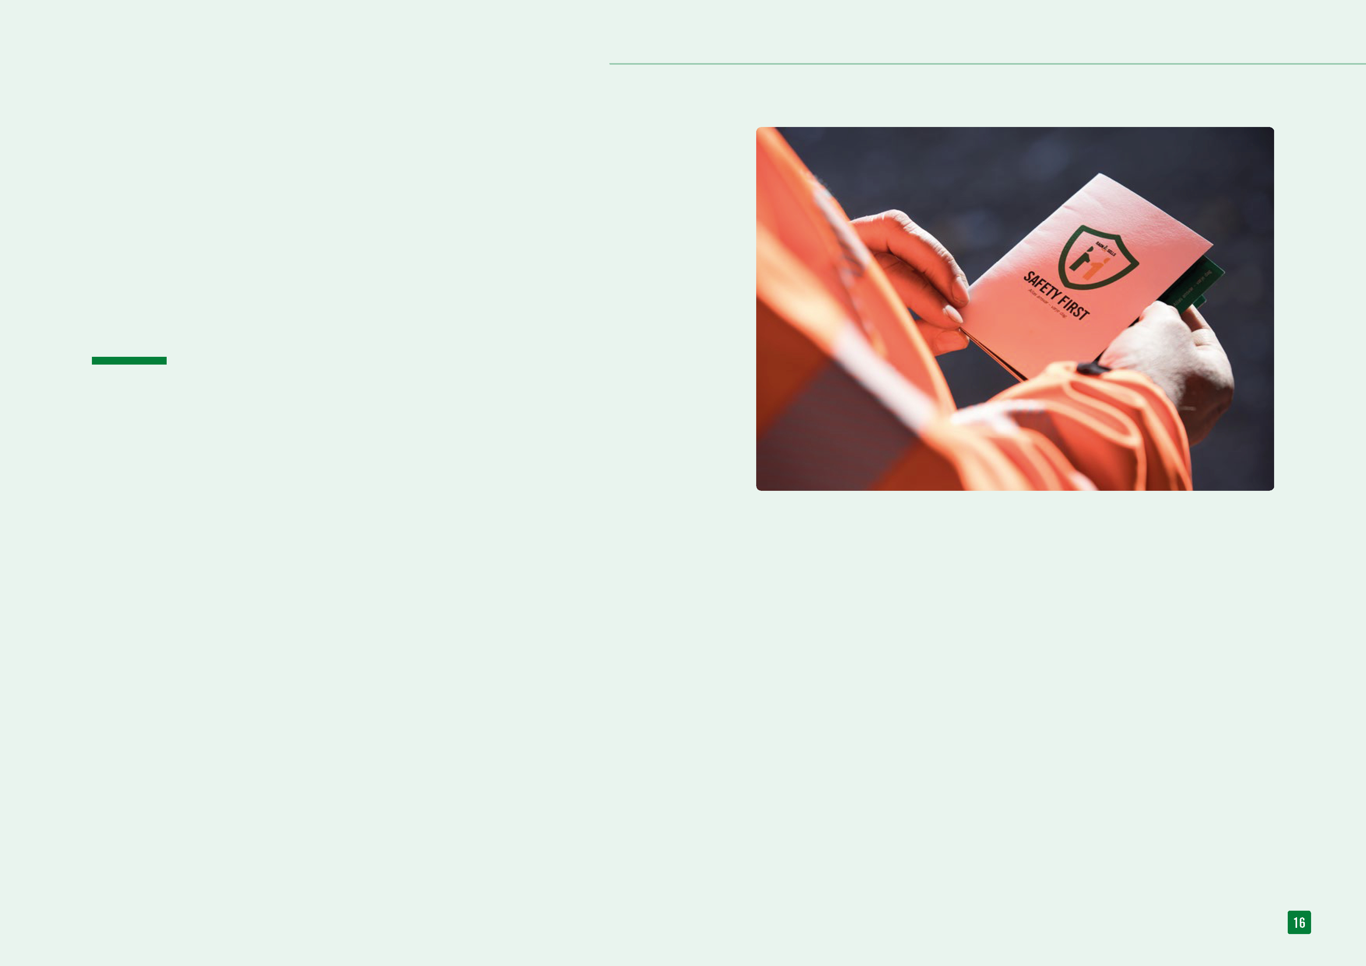
INVESTEERIME INIMESTESSE
SEE ON RAGN-SELLS | TERE TULEMAST RINGMAJANDUSSE! | MEIE JÄTKUSUUTLIKKUSE TEGEVUSKAVA | 2023. AASTA ARUANDLUS
OHUTUSKULTUURI KUJUNDAMINE
Ringmajandusele ülemineku kiirendamine peab toimuma ohutult. Meie Ragn-Sellsis oleme pühendunud tööohutuskultuuri loomisele, tõstes riskiteadlikkust, julgustades intsidentidest teavitamist ja luues usaldust. Kaks 2023. aastal aset leidnud traagilist sündmust tuletasid meile meelde, et meil on veel tööd teha.
“
SOOVIME OLLA VALDKONNA LIIDER MITTE AINULT RINGMAJANDUSEGA SEOTUD INNOVATSIOONIS, VAID KA TÖÖOHUTUSES.”
Mikael Hedström, Ragn-Sells Treatment & Detox Swedeni juht
Ohutus ennekõike on peamine põhimõte, mis õhkub meie äritegevuse kõigist aspektidest. Et saavutada oma eesmärk saada 2030. aastaks tööohutuse valdkonna liidriks, korraldame mitmeid kogu gruppi hõlmavaid algatusi, mis aitavad kujundada tugevat ohutuskultuuri. Nende hulka kuuluvad näiteks uue aruandlusvahendi kasutuselevõtt, tulemuslikkuse mõõtmine erinevate mõõdikute alusel ja iga-aastase ohutusnädala korraldamine kõigile töötajatele.
– Kõik, mida teeme tööohutuse suurendamiseks, aitab tõsta teadlikkust ja suurendada arusaamist selle teema tähtsusest. Näeme, et suurem keskendumine ohutusele toob kaasa rohkematest juhtumitest teavitamise, mis on hindamatu vahend meie edusammude jälgimiseks ja meie ohutusalasest tööst ülevaate saamiseks, ütleb Ragn-Sells Treatment & Detox Swedeni juht Mikael Hedström.
Juhtimisel on meie ohutusalases töös oluline roll. Et töötajad tunneksid riskidest või intsidentidest teatamisel toetust, peab juhtkond toetama avatud suhtlust, vastastikust usaldust ja ühist osalemist kui normi. Meie töötajate vihjed on riskide tuvastamisel ning ennetus- või parandusmeetmete leidmisel hädavajalikud.
– Kuigi tööohutus on õigusaktidega rangelt reguleeritud ja lõppkokkuvõttes juhtkonna vastutus, on ühine osalemine Ragn-Sellsi ohutuskultuuri lahutamatu osa. Kutsume kõiki töötajaid üles aitama meil probleeme tuvastada, ütleb Mikael.
2023. aastal juhtus meil kaks surmaga lõppenud õnnetust. Keset leina ja kriisidele reageerimist tuletasid sündmused traagiliselt meelde, kui tähtis on ohutust ennetavalt ja süstemaatiliselt hallata. Mõlemat õnnetust on põhjalikult uuritud, et mõista, miks need aset leidsid ja mida tuleb edaspidi nende vältimiseks teha.
– Need õnnetused ei oleks kunagi tohtinud juhtuda.
Need olid valusaks meeldetuletuseks, et meil on veel tööd teha, et saavutada oma eesmärk – ettevõte, kus keegi töö juures viga ei saa, ütleb Mikael.
Lisaks praeguste töötajate elu ja tervise kaitsmisele on tugev ohutuskultuur vajalik ka uute talentide värbamisel.
– Õigete inimeste leidmine on meie konkurentsivõime ja ringmajandusse antava panuse juures ülioluline. Sellepärast soovime olla valdkonna liider mitte ainult ringmajandusega seotud innovatsioonis, vaid ka tööohutuses, ütleb Mikael Hedström. 

Slide 17

INVESTEERIME PLANEETI
Suurem läbipaistvus
on ülioluline
“
LIHTSALT TOOTMISE RINGMAJANDUSLIKU OSAKAALU KAHEKORDISTAMISEGA SAAME OLULISELT VÄHENDADA MAAILMA KLIIMAHEITMEID”

Slide 18
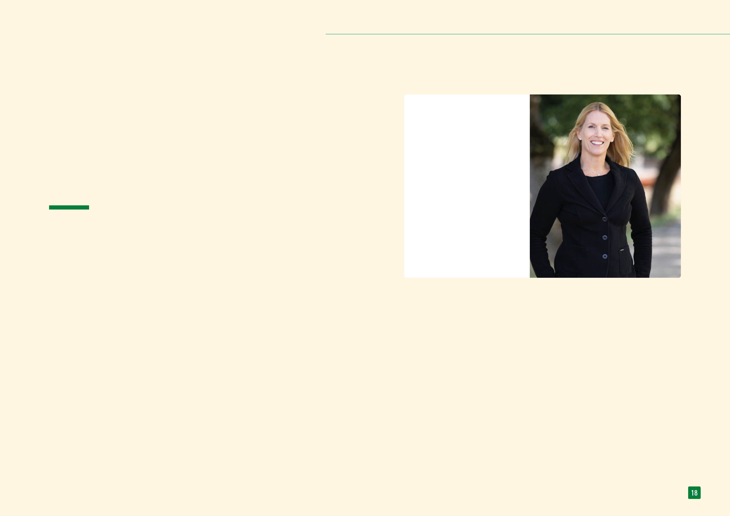
INVESTEERIME PLANEETI
SEE ON RAGN-SELLS | TERE TULEMAST RINGMAJANDUSSE! | MEIE JÄTKUSUUTLIKKUSE TEGEVUSKAVA | 2023. AASTA ARUANDLUS
MEIE ÄRITEGEVUSE PARIISI KOKKULEPPEGA VASTAVUSSE VIIMINE
“
Suurem läbipaistvus on ülioluline. Meil on ainulaadne võimalus aidata nii oma tarne- kui ka müügipartneritel heitkoguseid vähendada.”
Miranda Jensen,
Ragn-Sells grupi töökeskkonnajuht
Kliima muutub kiiresti. Meil ei ole aega raisata, vaid peame kogu maailma heitkoguseid kiiresti vähendama. Lisaks fossiilkütustelt taastuvenergiale üleminekule peame võimalikult tihti hakkama kasutama juba olemasolevaid materjale. See kehtib nii ühiskondlikul kui ka ärilisel tasandil.
– Oma ringlussevõtumeetodite ja ringluspõhiste lahenduste kaudu toome materjalivood uuesti ühiskonda tagasi. Samal ajal hoiavad meie ohutud prügilad ühiskonna puhta, käideldes jäätmeid seal, kus pole veel tehnilist lahendust materjali uuesti kasutusele võtmiseks, ütleb Ragn-Sells grupi töökeskkonnajuht Miranda Jensen.
Kaupade tootmine ja tarbimine koos esmaste ressursside kaevandamise ja muundamisega moodustab poole maailma kliimaprobleemidest. Meie kliimaeesmärkide saavutamiseks ja globaalse soojenemise hoidmiseks alla 1,5 °C peame jäätmete ja ressursside haldamise palju kõrgemale kohale seadma.
Meie lahendus selle väljakutsega toimetulekuks ja samal ajal jätkusuutliku majanduskasvu tagamiseks on materjalivoogude ringluse edendamine. Üleminek ringmajandusele, kus materjale kasutatakse ikka ja jälle, on parim viis kaupade ja teenuste tagamiseks ilma kliimaprobleeme võimendamata.
Üks Ragn-Sellsi tugevusi on kombinatsioon põhjalikust oskusteabest keskkonnaluba vajavate rajatiste käitamise kohta ning teadmistest materjalide ja nende erinevate ringlussevõtuvõimaluste kohta.
Ragn-Sells võib küll selles üleminekus olulist rolli mängida, kuid võrrandis on ka muid tegureid.
– Tõeliselt ringluspõhiste voogude loomiseks vajame paremat ülevaadet kõigist olulistest väärtusahelatest. See tähendab, et suurem läbipaistvus on äärmiselt tähtis. Ringlussevõtja, puhastaja ja ringlusse võetud toorainete tootjana oleme olukorras, kus saame aidata nii oma tarne- kui ka müügipartneritel heitkoguseid vähendada, ütleb Miranda.
ELi direktiivi (äriühingute kestlikkusaruandluse direktiiv) rakendamine koos rangemate läbipaistvusnõuetega on alanud ja aitab kiirendada jätkusuutlikkuse tegevuskava täitmist ettevõtte tasandil. Eelkõige hinnatakse ümber jätkusuutlikkuse alased tulemused ja tehakse need majandustulemustega võrdsemaks.
– Veel üks strateegiline vahend äritegevusest tingitud heitkoguste vähendamiseks võiks olla kliimaheite eelarve koostamine. CO₂e eelarve ületamine peab olema sama kulukas kui muude ärieesmärkide mittesaavutamine. Seda saaks teha näiteks heitkoguste vähendamisega seotud stiimulite kaudu, ütleb Miranda Jensen. 

Slide 19
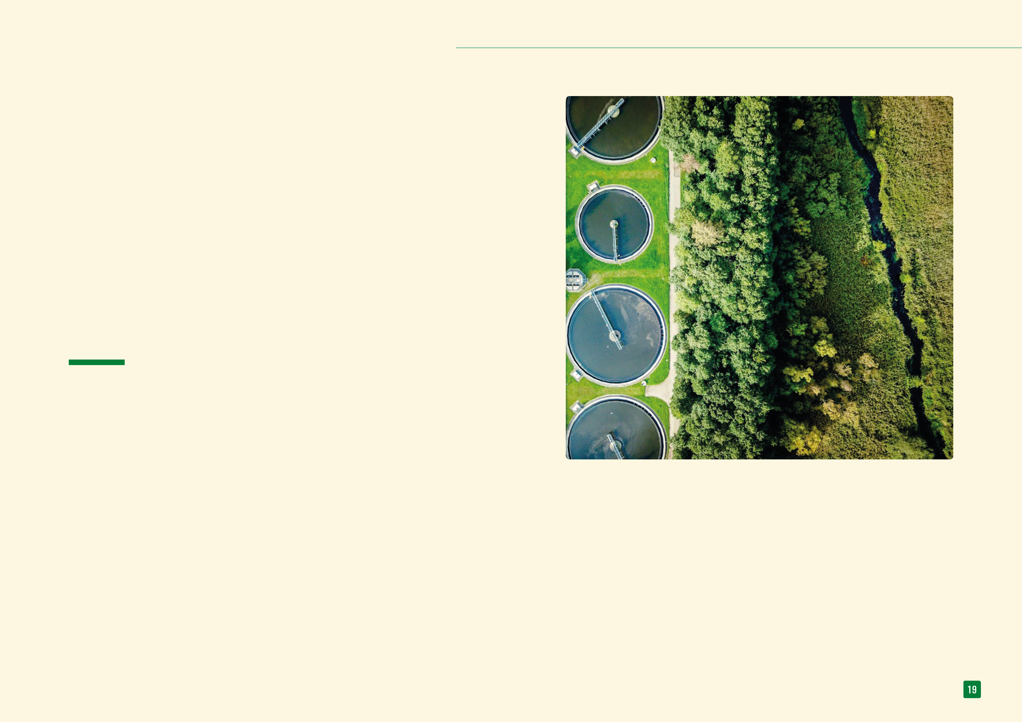
INVESTEERIME PLANEETI
SEE ON RAGN-SELLS | TERE TULEMAST RINGMAJANDUSSE! | MEIE JÄTKUSUUTLIKKUSE TEGEVUSKAVA | 2023. AASTA ARUANDLUS
ÄRITEGEVUS MAA TALUVUSPIIRIDE PIIRES
Loodusvarade üha suurenev kaevandamine ja töötlemine avaldab meie planeedile järjest suuremat survet. Mõned põhilised tagajärjed on kliimamuutused, bioloogilise mitmekesisuse vähenemine ja probleemid veele juurdepääsus. Ringlus on põhitegur, mis võimaldab kaitsta planeedi stabiilsust.
ÜRO andmetel põhjustab üha kasvav esmaste toorainete kaevandamine, töötlemine ja muundamine ligikaudu 50% ülemaailmsetest kliimamuutustest, 90% bioloogilise mitmekesisuse vähenemisest ja 90% suurenevast veepuudusest. See kõik avaldab meie planeedile suurt survet.
Inimtegevuse mõju hindamisel kasutavad teadlased sageli Maa taluvuspiiride raamistikku. Raamistikus on määratletud üheksa protsessi, mis on Maa stabiilsuse osas kriitilise tähtsusega, ning ka inimmõjude ohutud piirid. Viimases Maa taluvuspiiride hindamises jõuti järeldusele, et üheksast piirist on ületatud kuus. Selle tulemuseks võivad olla äärmuslikud keskkonnamuutused, mis seavad inimkonna ohtu.
Suundumuse ümberpööramiseks ja meie planeedi stabiilsuse kaitsmiseks peame lineaarsetelt materjalivoogudelt üle minema ringlevatele. Praktikas tähendab see esmase tooraine kaevandamise, töötlemise ja muundamise vähendamist ja olemasolevate ressursside korduskasutamist või ringlussevõttu.
Praegu peetakse ringmajandusel põhinevaks vaid 7,2% maailma-majandusest. Kahekordistades lihtsalt tootmise ringmajanduslikku osakaalu, saame oluliselt vähendada maailma kliimaheitmeid ning vähendada samal ajal ka enda tegevuste mõju bioloogilisele mitmekesisusele ja veevarudele.
Selle muutuse toetamiseks ongi Ragn-Sells pühendunud ringmajandusele ülemineku eestvedamisele ja rohkemate ressursside tootmistsüklisse tagasi suunamisele. Selleks töötame välja täiustatud ringlahendusi, mis nihutavad pidevalt ringlussevõetavate materjalide piire.
Oleme ka ringmajandusele ülemineku tugev häälekandja, jagades oma teadmisi ja mõjutades kõrgeimal poliitilisel tasandil otsustajaid.


Slide 20
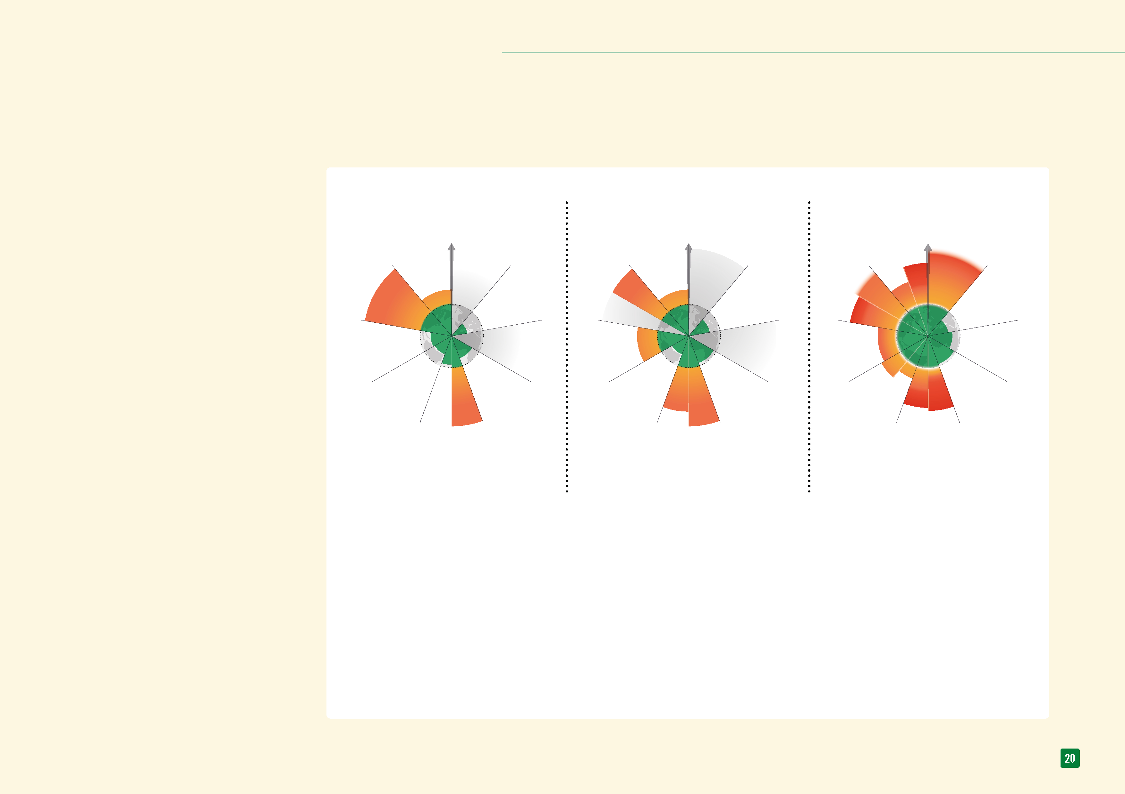
INVESTEERIME PLANEETI
SEE ON RAGN-SELLS | TERE TULEMAST RINGMAJANDUSSE! | MEIE JÄTKUSUUTLIKKUSE TEGEVUSKAVA | 2023. AASTA ARUANDLUS
Ragn-Sells töötab aktiivselt oma 2030 säästva arengu tegevuskava ja säästva arengu eesmärkidega. Tahame, et maailm jääks kindlaks Pariisi kokkuleppe algsele kliimaeesmärgile, milleks on maksimaalselt
1,5 kraadi globaalset soojenemist võrreldes tööstusajastu eelse ajaga, ning oleme jätkuvalt veendunud, et seda on võimalik saavutada.
Oma 2030. aastaks antud lubadusega püüame aidata kaitsta tingimusi, mis on toetanud elu Maal juba aastatuhandeid.
Ragn-Sellsi lubadus aastaks 2030:
Kliimamuutuste, bioloogilise mitmekesisuse vähenemise ja veepuuduse vastu võitlemiseks lubab Ragn-Sells:
● Tugevdada jõupingutusi materjalide ringlussevõtuks ja nende ohutuks turule tagasi toomiseks.
● Võtta kasutusele ringluspõhisemad lahendused, millega välditakse CO₂e heidet mitmes väärtusahelas.
● Vältida fossiilkütuste kasutamist meie enda tegevuses.
Ragn-Sellsi eesmärgid aastaks 2030:
● Vähendada meie enda tegevuse kliimaheitkoguseid (CO₂e) 2019. aastaga võrreldes 50%.
● Aidata kaasa lahendustele, millega tagatakse, et 2030. aastaks välditakse vähemalt 2 miljoni tonni heidet (CO₂e) aastas. 
2009
2015
2023
UUTE INIMTEKKELISTE MÕJUDE KUHJUMINE
(Seni koguseliselt väljendamata)
KLIIMAMUUTUS
UUTE INIMTEKKELISTE MÕJUDE KUHJUMINE
(Seni koguseliselt väljendamata)
KLIIMAMUUTUS
UUTE INIMTEKKELISTE MÕJUDE KUHJUMINE
KLIIMAMUUTUS
CO₂ kontsentratsioon
Kiirgus-sund
Suurenev risk
Suurenev risk
Suurenev risk
BIOSFÄÄRI TERVIKLIKKUS
Ohutu töökeskkond
STRATOSFÄÄRI OSOONI HÕRENEMINE
BIOSFÄÄRI TERVIKLIKKUS
E/MSY
Ohutu töökeskkond
STRATOSFÄÄRI OSOONI HÕRENEMINE
BIOSFÄÄRI TERVIKLIKKUS
Geneetiline
STRATOSFÄÄRI OSOONI HÕRENEMINE
BII
(Seni koguseliselt väljendamata)
Funktsionaalne
Ohutu töökeskkond
MAAKASUTUSE MUUTUS
SAASTEOSAKESTE HULK ÕHUS
(Seni koguseliselt väljendamata)
MAAKASUTUSE MUUTUS
SAASTEOSAKESTE HULK ÕHUS
(Seni koguseliselt väljendamata)
MAAKASUTUSE MUUTUS
SAASTEOSAKESTE HULK ÕHUS
MAGEVEE KASUTAMINE
P
N
OOKEANIDE HAPESTUMINE
MAGEVEE KASUTAMINE
P
N
OOKEANIDE HAPESTUMINE
MAGEVEE KASUTAMINE
P
N
OOKEANIDE HAPESTUMINE
BIOGEOKEEMILISED TSÜKLID
BIOGEOKEEMILISED TSÜKLID
BIOGEOKEEMILISED TSÜKLID
7 piiri hinnatud,
3 ületatud
7 piiri hinnatud,
4 ületatud
9 piiri hinnatud,
6 ületatud
Maa taluvuspiirid
Maa taluvuspiirid on raamistik, mille abil mõista ja hinnata inimtegevuse mõju planeedile. Raamistikus määratletakse üheksa protsessi, mis on Maa stabiilsuse osas kriitilise tähtsusega, ning määratletakse ka inimmõjude ohutud piirid. See tähendab, et nendes piirides püsides võib inimkond jätkuvalt hästi elada, kuid neid ületades riskime pöördumatute keskkonnamuutustega.
Maa üheksa taluvuspiiri on kliimamuutused, biosfääri terviklikkus, maakasutuse muutus, magevee kasutamine, biogeokeemilised tsüklid, ookeanide hapestumine, saasteosakeste hulk õhus, stratosfääri osooni hõrenemine ja uute inimtekkeliste mõjude kuhjumine.
Viimasel Maa taluvuspiiride hindamisel jõuti järeldusele, et üheksast piirist on ületatud kuus.
Maa taluvuspiiride raamistiku pakkusid
2009. aastal esmakordselt välja Rootsi professor Johan Rockström ja 28 rahvus-vaheliselt tuntud teadlasest koosnev rühm.
Lugege lähemalt: Earth beyond six of nine planetary boundaries | Science Advances

Slide 21
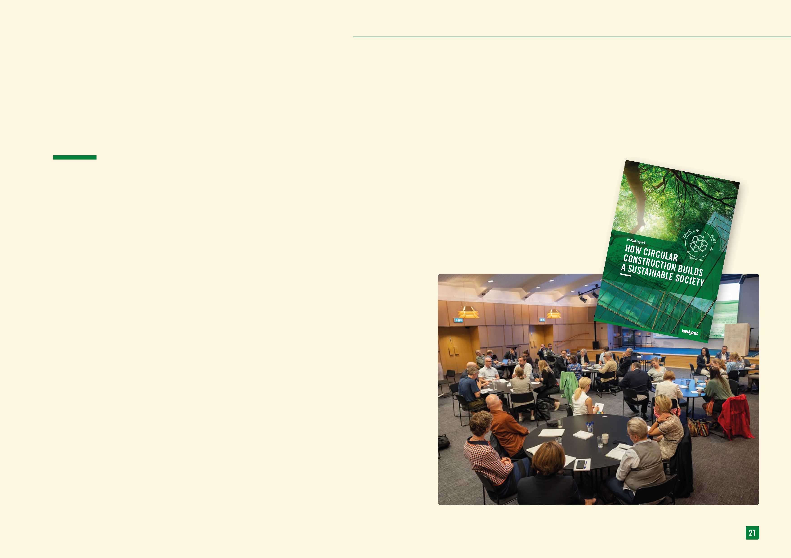
INVESTEERIME PLANEETI
SEE ON RAGN-SELLS | TERE TULEMAST RINGMAJANDUSSE! | MEIE JÄTKUSUUTLIKKUSE TEGEVUSKAVA | 2023. AASTA ARUANDLUS
RINGMAJANDUSEL PÕHINEVA TULEVIKU RAJAMINE ALGAB PLANEERIMISEST
Liikudes lineaarselt materjalivoolt üle ringlusele, saab ehitussektor oluliselt vähendada oma mõju kliimale, bioloogilisele mitmekesisusele ja veevarustusele. Et tuua tööstus selle muudatuse taha kokku, on Ragn-Sellsi eesmärk tegutseda koostöö, innovatsiooni ja teadmiste vahetamise platvormina.
JUHTUM: TEEME KOOSTÖÖD,
ET MUUTA MEIE LINNAD RINGLUSPÕHISEMAKS
Kuidas saavad kogu ehitussektori osalised teha koostööd selle nimel, et meie linnad oleks ringluspõhisemad? See oli põhiküsimus Ragn-Sellsi ja huvigruppide mitmel
2023. aasta ümarlauaarutelul.
Tänapäeval teeb ehitussektori sõltuvus esmase tooraine kaevandamisest sellest ühe peamise kliimaheite, bioloogilise mitmekesisuse vähenemise ja veestressi põhjustaja. Samal ajal seisab tööstus rahvastiku kasvu ja linnastumise tõttu silmitsi järjest kasvava nõudlusega.
Probleemi lahendamiseks peab tööstus liikuma lineaarselt materjalivoolt üle ringluspõhisele.
Elutsüklipõhise mõtlemise ühendamiseks ehitusprotsessi kõikidesse etappidesse alates projekteerimisest kuni lammutamiseni peavad kõik koostööd tegema.
Uute koostöövõimaluste leidmiseks tõid ümarlauad kokku eksperte kõigist tööstusharu osadest. Paljud neist polnud kunagi varem kohtunud. Arutelude tulemused võeti kokku aruandes “How Circular Construction Builds a Sustainable Society” (“Kuidas ringmajandusel põhinev ehitus loob kestliku ühiskonna”), milles tõsteti esile ringmajandusel põhinevaid ehitustavasid, nagu ressursitõhusus, innovatsioon ja strateegia muutmine.


Slide 22
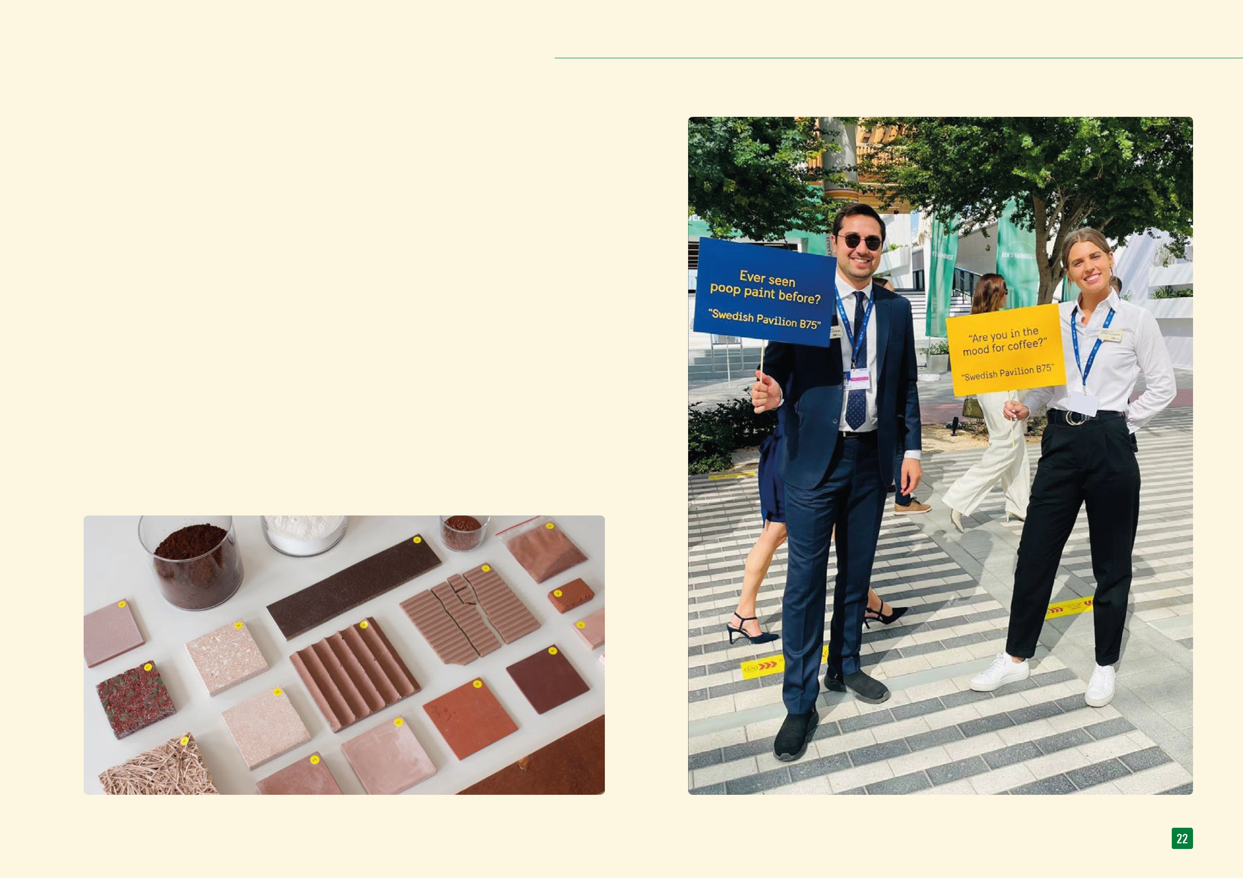
INVESTEERIME PLANEETI
SEE ON RAGN-SELLS | TERE TULEMAST RINGMAJANDUSSE! | MEIE JÄTKUSUUTLIKKUSE TEGEVUSKAVA | 2023. AASTA ARUANDLUS
JUHTUM: DISAIN, MIS ARVESTAB KÕIGEGA
Et väärtuslikke ressursse raisku ei lastaks, on vaja innovatsiooni ja loovust. Kui Ash2Phos protsessi käigus ekstraheeritakse reoveesette tuhast fosforit, tekib kaassaadusena punane kvartsliiv. Liivas on rohkelt rauda ja sellel on suurepäraseid võimalusi erinevates materjalides kasutamiseks.
Nende võimaluste uurimiseks kutsus meie innovatsiooniettevõte EasyMining disainistuudio Form Us With Love uurima, kuidas liiva uutes ringmajanduslikes toodetes kasutada.
Arhitektuurielementidele keskendudes on meeskond katsetanud kõike alates värvidest ja helisummutitest kuni terrassitelliste ja mööblini. 2023. aastal Dubais toimunud COP28 kliimakonverentsil avalikustas EasyMining kaks neist toodetest: pruunika mudavärvi ja helisummutava paneeli.
Liiv on maailmas teine enim tarbitud ressurss, kuid kuna esmaselt kaevandatav liiv on piiratud ressurss, seisame silmitsi liivapuuduse kriisiga. Asendades esmaselt kaevandatava liiva ringlussevõetud alternatiividega, saame vältida ressursside nappust ja luua samal ajal säästvamaid tooteid. 

Slide 23
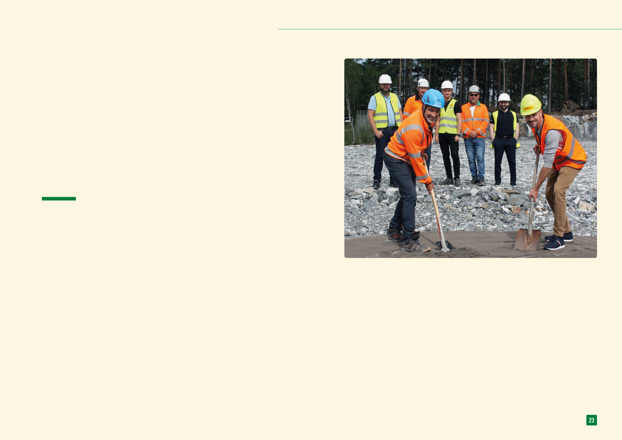
INVESTEERIME PLANEETI
SEE ON RAGN-SELLS | TERE TULEMAST RINGMAJANDUSSE! | MEIE JÄTKUSUUTLIKKUSE TEGEVUSKAVA | 2023. AASTA ARUANDLUS
PARTNERID RING-MAJANDUSEL PÕHINEVAS KEEMIATÖÖSTUSES
Milliste jätkusuutlikkusega seotud probleemidega keemiatööstus lähiaastatel silmitsi seisab? Mida on vaja ringluspõhistele lahendustele ülemineku kiirendamiseks? Kas endiselt arvatakse, et ringlussevõetud materjalid ei ole nii head kui esmased ressursid?
Need olid mõned küsimustest, mis tõstatati keemiatööstuse ringmajanduse lahenduste paneeldiskussioonil, kus osalesid Arom-dekor Kemi tegevjuht Christian Lundell, Brenntagi Euroopa tootejuht Jonas Larsson, Vilokan Groupi kaasasutaja ja partner Lars Rosell ning Ragn-Sells Rootsi äriprojektijuht Erik Gustafsson.
Keemiatööstuses kasutatakse endiselt rohkelt fossiile ning olulist osa maapinnast välja pumbatud naftast ja gaasist kasutatakse keemiatoodete tootmise toorainena. Enamik sellest, mida enda ümber näeme, pärineb keemiatööstusest – kõik alates puhastusvahenditest ja määrdeainetest kuni päikesepatareide, jalgrattarehvide ning köögitarveteni.
“Vajadus minna üle ringluspõhisemale keemiatööstusele on ülisuur. Vastasel juhul ei saa me kuidagi jääda Maa taluvuspiiridesse,” ütleb Vilokan Groupi kaasasutaja ja partner Lars Rosell.
Üks takistus ringlussevõetud toorainete suuremale kasutamisele keemiatööstuses on hinnapoliitika. Fossiilkütustest sõltuvuse vähendamine nõuab aga ühiseid jõupingutusi. Ringlussevõetud materjalide ökonoomsuse parandamiseks võiksid keemiaettevõtted teha investeeringuid tehnoloogiatesse, et kliendid saaks valida keskkonnasõbralikke lahendusi, millel võivad olla küll kõrgemad kulud, kuid mis pakuvad pikaajalist väärtust.
“Varem märkasime ringlussevõetud toodete suhtes suuremat vastumeelsust, kuid aja jooksul on see vähenenud,” ütleb Arom-dekor Kemi tegevjuht Christian Lundell.
Esmane tooraine on endiselt palju odavam kui jätkusuutlikud alternatiivid ja mõnikord võib olla raske klienti veenda, et ringlahendus on parem, kui see tähendab kliendi jaoks kulude suurenemist.
“Kui hind ja kvaliteet on võrdsed esmaste ressurssidega, ei ole ringlusse-võetud ressursside müümine üldse keeruline. Süsinikdioksiidi heitkogused peavad muutuma valuutaks, kuluks, mis on tõeliselt nähtav,” ütleb Brenntagi tootejuht Jonas Larsson.
Suurem nõudlus jätkusuutlikkust puudutava aruandluse järele on üks viis, kuidas teha selgemaks, kui palju esmase toorainega materjalide tootmine tegelikult maksab. See oleks üks samm selle suunas, et klientidel ja tarbijatel oleks lihtsam teha õiget asja.


Slide 24
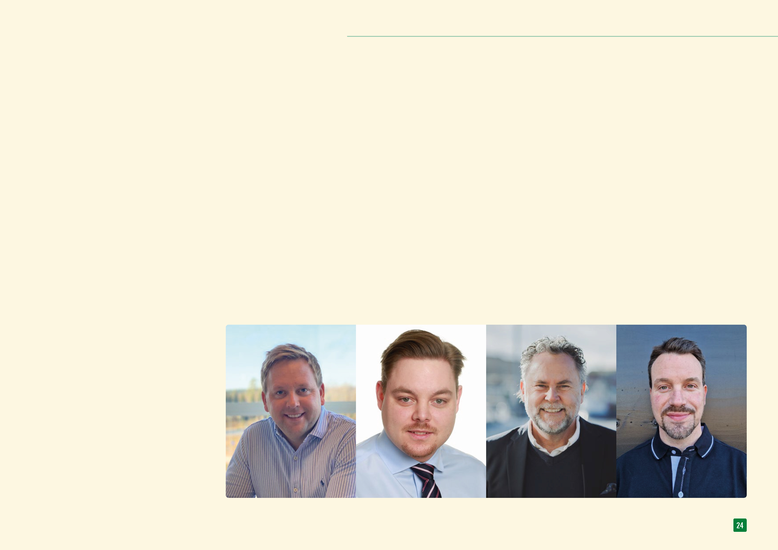
INVESTEERIME PLANEETI
SEE ON RAGN-SELLS | TERE TULEMAST RINGMAJANDUSSE! | MEIE JÄTKUSUUTLIKKUSE TEGEVUSKAVA | 2023. AASTA ARUANDLUS
“Järgmise taseme jätkusuutlikkuse aruandlus teeb selgemaks, milline on teatud materjalivaliku mõju, ja see annab ringlussevõetud materjalidele mõistliku mängumaa,” ütleb Ragn-Sellsi äriprojektijuht Erik Gustafsson.
Kuid arengut keemiatööstuses ringluspõhisemate lahenduste suunas ei takista ainult kulud. Seadusandlus ei jõua sammu pidada. Mõnes tööstusharus on kehtestatud ranged jälgitavuse nõuded ja see teeb ringlussevõetud toorainete kasutamise keerulisemaks. Tooraineid saadakse sageli paljudest erinevatest allikatest ja see häirib nende jälgitavust.
“Mingil määral tuleb õigusakte ja nõudeid ajakohastada, kuid vajame suuremat läbipaistvust ka tööstuses, kus jagame andmeid ja teavet, et klientidel oleks lihtsam kestlikumaid tooteid valida,” ütleb Jonas Larsson.
Teine oluline aspekt ringlussevõetud toodete võimaluste suurendamisel on õige sorteerimine. Kliendid kipuvad erinevaid materjale ühte konteinerisse koguma, mis muudab ringlussevõtu võimatuks. Näiteks tuleb mootoriõli ja pidurivedelik koguda eraldi.
“Kui suudame luua paremad võimalused ainete eraldamiseks, suurendame jälgitavust ja võimaldame rohkemat ringlussevõttu,” ütleb Lars Rosell.
Koostöö on ringmajandusele üleminekuks vajalik vahend. Koostöö eri sidusrühmade vahel kogu väärtusahelas võimaldab kohandada toodet või protsessi vastavalt kasutajate ootustele.
“Edu tagamiseks on teadmised ja võrgustik väga tähtsad. Koostöö Ragn-Sellsiga võimaldab leida jäätmevoogudega kliente. Koostöö Brenntagiga toob meieni kliente, kes eelistavad ringlussevõetud materjale,” ütleb Christian Lundell.
Ragn-Sells ja Vilokan on Stockholmi lähedale ühiselt lahustite ringlussevõtu tehast ehitamas. Tehas alustab tööd 2024. aasta sügisel ja suudab ringlusse võtta 20 000 tonni lahusteid aastas.
“Kui hakkame tegema sellist sammu täiustatud protsessitehnoloogia poole, siis just Vilokanil on selleks õiged teadmised olemas. Ja kui hakkame tegutsema turul, mida me ei tunne, on koostöö Brenntagiga äärmiselt väärtuslik,” ütleb Erik Gustafsson.
Kokkuvõttes on üks olulisemaid muudatusi, mis tuleb teha, jätkusuutlikkuse alases töös laia profiili hoidmine.
“Me kõik oleme osa süsteemist, kus kõik on omavahel seotud. Organisatsioonidena peame mõistma, millist mõju sellele suuremale süsteemile avaldame. Kui kõik niimoodi mõtlevad, siis süsteem ilmselt paraneb,” ütleb Jonas Larsson lõpetuseks. 
Christian Lundell,
Arom-dekor Kemi tegevjuht
Jonas Larsson,
Brenntagi Euroopa tootejuht
Lars Rosell,
Vilokan Groupi kaasasutaja ja partner
Erik Gustafsson,
Ragn-Sellsi Rootsi äriprojektijuht

Slide 25

PIKAAJALISE HEAOLU LOOMINE
Käsitleme jäätmeid kui säästva tooraine põhiallikat
“
AINUS VIIS ÜLEMINEKU EDUKAKS HALDAMISEKS ON EDUKALT INVESTEERIDA”

Slide 26

PIKAAJALISE HEAOLU LOOMINE
SEE ON RAGN-SELLS | TERE TULEMAST RINGMAJANDUSSE! | MEIE JÄTKUSUUTLIKKUSE TEGEVUSKAVA | 2023. AASTA ARUANDLUS
ÜLEMAAILMNE KINDLUS NÕUAB UUT LÄHENEMIST JÄÄTMETELE
“
JÄÄTMETE VÄHENDA-MISELE KESKENDUMISE ASEMEL TULEKS NEILE PÖÖRATA TÄHELEPANU KUI PÕHILISTELE JÄTKUSUUTLIKE TOORAINETE ALLIKALE.”
Lars Lindén, Ragn-Sells grupi tegevjuht
Maailm, kus taaskasutame kriitilise tähtsusega tooraineid ikka ja jälle, selle asemel, et pidevalt uusi hankida, on kindlam maailm. Selleks tuleb jäätmete osas formuleerida täiesti uus strateegia, mis käsitleb neid kui tõeliselt jätkusuutlikku toorainet.
2023. aastale tagasi vaadates teame, et uudistes domineerisid sõda ja konfliktid. Sellised sügavalt murettekitavad arengud sunnivad meid mõtlema oma rollile kogu maailma konfliktides. Juurdepääs toorainele on relvakonfliktide peamine tõukejõud. Uuringud näitavad, et loodusvarad on viimase 60 aasta jooksul olnud seotud vähemalt 40% riigisiseste konfliktidega.
On palju märke sellest, et võidujooks strateegiliselt oluliste ressursside nimel ainult intensiivistub.
Arenguid ajendavad muu hulgas ka uued tehnoloogiad, mille eesmärk on leevendada kliimamuutusi. Taastuvate energiaallikate kasutamise, elektrifitseerimise ja digiteerimise laienemine nõuab kriitilise tähtsusega tooraineid, nagu liitium, koobalt ja haruldased muldmetallid. Maailma rahvaarv kasvab ja sellega seoses kasvab ka meie vajadus põllumajanduslike toorainete, sealhulgas fosfori, lämmastiku ja kaaliumi järele.
Pool maailma kliimaheitmetest on tingitud esmase tooraine kaevandamisest. Samal ajal sõltuvad ELi kriitilise tähtsusega toorainete varud sellistest riikidest nagu Venemaalt, Hiinast ja Kongost tulevast impordist hoolimata kõigest, mida teame konfliktide, inimõiguste rikkumiste ja Putini sõja kohta Ukrainas.
Kui tõesti soovime turvalist ja jätkusuutlikku maailma luua, peame ikka ja jälle kasutama juba olemasolevaid ressursse. Praegu aga takistab aegunud seadusandlus üleminekut ringluspõhisemale ja turvalisemale ühiskonnale.
Näiteid on palju. Meil on olemas tehnoloogia reoveesetetest fosfori tootmiseks, kuid seda ei saa ELis mahepõllumajanduses ega loomasöödas seaduslikult kasutada. Jäätmetest energia tootmise tehaste koldetuhk sisaldab märkimisväärses koguses vaske, kuid maksueeskirjad tähendavad, et selle kõige kättesaamisega kaasneb puhaskahjum. Ja nii edasi.
Olukorra muutmiseks on meil vaja oma suhtumist jäätmetesse põhjalikult muuta. Jäätmete vähendamisele keskendumise asemel tuleks neile pöörata tähelepanu kui põhilistele jätkusuutlike toorainete allikale.
Ragn-Sells on pühendunud selle muutuse realiseerimisele. 

Slide 27
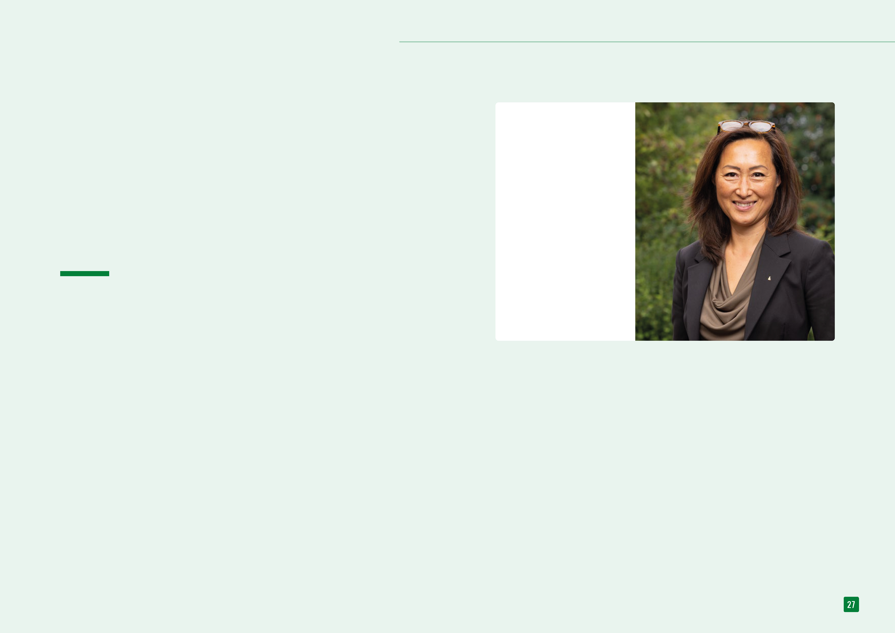
PIKAAJALISE HEAOLU LOOMINE
SEE ON RAGN-SELLS | TERE TULEMAST RINGMAJANDUSSE! | MEIE JÄTKUSUUTLIKKUSE TEGEVUSKAVA | 2023. AASTA ARUANDLUS
RINGMAJANDUS NÕUAB KESTLIKKE RAHAVOOGE
Jätkusuutlik rahastamine ning keskkonna-, sotsiaalsed ja juhtimisstandardid
Jätkusuutlik rahastamine tähendab protsessi, mille käigus võetakse investeerimisotsuste tegemisel arvesse keskkonna-, sotsiaalseid ja juhtimisalaseid tegureid. Jätkusuutlik rahandus on vajalik kiirendamaks üleminekut ringmajandusele, kus jäätmed on jätkusuutlike toorainete allikas.
Ringmajandusele üleminek nõuab nii uusi ärimudeleid kui ka kestlikke rahavooge. Et jäätmetest saaks säästvate toorainete allikas, tuleb teha suures mahus vastutustundlikke investeeringuid.
– Kui tahame edendada uute ringmajanduse lahenduste väljatöötamist, ehitada tehaseid, mis hõlbustavad uute tehnoloogiate kasutuselevõttu, ja tekitada tööstussümbioosi, peame tegema suuri ja vastutustundlikke investeeringuid. Need investeeringud võimaldavad meil ühiskonda võimalikult palju ressursse tagasi tuua, ütleb Ragn-Sells groupi finantsjuht Madeleine Ljunggren.
Kestlikel rahavoogudel on oluline roll selles, et Ragn-Sellsi investeeringud oleksid suunatud väiksemate heitkoguste ja kliimamuutustele vastupanuvõimelise arengu suunas.
Ragn-Sellsi prioriteet on suurendada kõigi sidusrühmade, sealhulgas investorite teadlikkust lineaarmajandusega seonduvatest riskidest, ringmajanduse tohututest eelistest ning ringmajandusele üleminekuks vajalikest tegevustest ja investeeringutest. Isegi kui kulud võivad lühiajaliselt suureneda, on sellised investeeringud vajalikud pikaajalise jätkusuutliku tuleviku tagamiseks.
– Arengute ja investeeringutega kaasnevad kindlasti omad väljakutsed, kuid me kõik peame jätkusuutliku tuleviku nimel veidi riske võtma. Isegi kui näeme juba ühiskonnas ringmajandusele suunatud mõtlemisega seotud ambitsioonide suurenemist, on tempo siiski varieeruv. Tahame selle ülemineku eestvedajaks olla ja tuua turule rohkem ringluspõhiseid lahendusi, ütleb Madeleine.
Viimastel aastatel on koostatud rohkem jätkusuutlike investeeringutega seotud ELi eeskirju, mille eesmärk on suunata rahavooge tõelise jätkusuutlikkuse suunas. Sellised määrused nagu ELi taksonoomia ja uus jätkusuutlikkuse aruandluse direktiiv soodustavad arengut, kus jätkusuutlikkusega seotud eesmärke peetakse äriinvesteeringute tegemisel üha enam otsustavaks teguriks.
Meil on hea meel, et jätkusuutlikkust puudutavad andmed on saamas finantsandmetega võrdset staatust. Jätkusuutlikkuse aruandluse lisamine iga-aastasesse aruandlusse nõuab muutusi toodete elutsükli igas etapis, ütleb Madeleine.
2023. aasta jooksul on üha selgemaks saanud, et muutlik maailm mõjutab meid kõiki, eriti just suurema ebakindluse ja ettearvamatuse kaudu. Ragn-Sellsi äristrateegia seoses ringmajandusele ülemineku eestvedamisega põhineb toodete mitmekesistamisel, kindlatel finantsidel, riskiteadlikkusel ja hoolikal planeerimisel. Nii tagatakse töökindlus, vastupidavus ja pikaajaline kasumlikkus.
– Ainus viis ülemineku edukaks haldamiseks on edukalt investeerida Edukuse tagamiseks jätkame oma riskihinnangute arendamist ja lisame oma peamistele finantsotsustele asjakohased riskitegurid, ütleb Madeleine Ljunggren. 

Slide 28

PIKAAJALISE HEAOLU LOOMINE
SEE ON RAGN-SELLS | TERE TULEMAST RINGMAJANDUSSE! | MEIE JÄTKUSUUTLIKKUSE TEGEVUSKAVA | 2023. AASTA ARUANDLUS
TURG
Rootsi
Kas teadsite, et ainult 7,2% maailmamajandusest on ringluspõhine ehk koosneb esmaste materjalide asemel juba kasutatud materjalidest.
Allikas: The Circularity Gap Report 2023
Asutatud | 1966
Kontorite arv | 56
Töötajate arv | 1666
Käive (välismüügist) | 5624 mln SEK
Ragn-Sells Recycling Rootsis
TIHEDAMAD KLIENDISUHTED JA UUED LAHENDUSED
Ringmajanduse keskmeks on ringlussevõtt. Kui kogume materjale, mida praegusel kujul enam ei kasutata, ja muudame need kasutatavaks ressursiks, kiirendame üleminekut jätkusuutlikule ühiskonnale.
“
ESMASTE MATERJALIDE KASUTAMISE ASENDAMINE RINGLUSSEVÕETUD ALTERNATIIVIDEGA ON ÜKS PARIMAID VIISE PLANEEDI PÄÄSTMISEKS.”
Magnus Uvhagen, Ragn-Sells Recycling Swedeni tegevjuht
Ragn-Sellsi äristrateegia keskmeks on praegu jäätmeteks liigitatud materjalide kogumine ja nende väärtusliku ressursina ühiskonda tagasi toomiseks ringmajanduse lahenduste leidmine.
Esmaste materjalide kasutamine tootmises põhjustab umbes poole kogu maailma kliimamuutustest. Samal ajal kasutatakse tootmises vaid umbes 7% ringlussevõetud materjalidest. Lihtsalt maailmamajanduse ringmajandusliku osakaalu kahekordistamisega oleme kliimamuutustega võitlemisel õigel teel.
– Oleme hakanud nägema reaalset nõudluse kasvu ringmajanduse lahenduste järele. Üha rohkem osalisi on liikunud pelgalt ringmajanduse tähtsusest rääkimiselt tegeliku tegutsemise ja ringmajandust toetavate otsuste langetamise suunas. Peame hakkama nägema toorainet ressursina sõltumata selle päritolust, ütleb Ragn-Sells Recycling Swedeni tegevjuht Magnus Uvhagen.
Üks suurimaid probleeme ringmajandusele üleminekul on piirangud seoses sellega, millal teatavad materjalid juriidiliselt jäätmeteks klassifitseeritakse. See võib tõesti piirata materjalide väärtuslikuks ja jätkusuutlikuks ressursiks muutumist.
– Eriti uhke olen selle üle, et otsustasime jätkata oma äri arendamist hoolimata sellest, et praegune majanduslangus stimuleerib tegevust pigem aeglustama. Selle asemel, et teha samm tagasi ja keskenduda kulude vähendamisele, tihendasime kliendisuhteid ja töötasime välja uued integreeritud ringlussevõtu lahendused. See osutus väga edukaks ettevõtmiseks ning meil on õnnestunud pakkuda klientidele paremaid hüvesid ja tagada ka normaalne kasum, mis võimaldab meil arendustegevusi ja innovatsiooni jätkata, ütleb Magnus Uvhagen. 

Slide 29
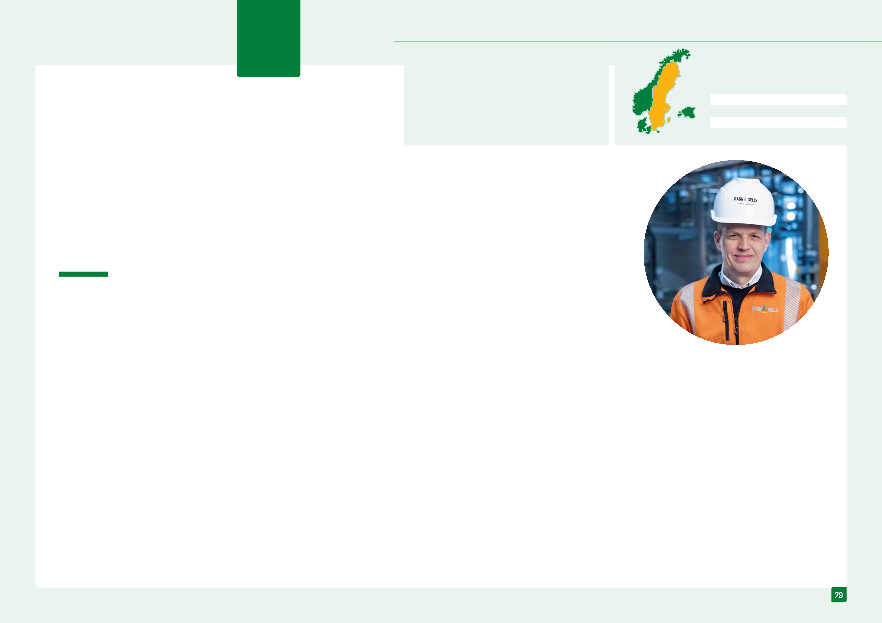
PIKAAJALISE HEAOLU LOOMINE
SEE ON RAGN-SELLS | TERE TULEMAST RINGMAJANDUSSE! | MEIE JÄTKUSUUTLIKKUSE TEGEVUSKAVA | 2023. AASTA ARUANDLUS
TURG
Rootsi
2023. aastal avas Ragn-Sells maailma esimese Ash2Salt rajatise lendtuhast väärtuslike toorainete suuremahuliseks taaskasutamiseks.
Asukoht: Upplands-Bro, Rootsi
Võimsus: Kuni 150 000 tonni lendtuhka aastas
Asutatud | 1966
Kontorite arv | 56
Töötajate arv | 1666
Käive (välismüügist) | 5624 mln SEK
Ragn-Sells Treatment & Detox Rootsis
RINGMAJANDUSELE ÜLEMINEK – SIIN JA PRAEGU
Ebapuhaste ja ohtlike materjalide käitlemisel on Ragn-Sellsi ohtlike jäätmete käitlus (Treatment & Detox) nagu ühiskonna „neer". Kui nihutame pidevalt selle piire, mida saab ringlusse võtta, töötame selle nimel, et ringmajandus saaks reaalsuseks.
“
UUTE MATERJALIDE ASENDAMINE JUBA OLEMASOLEVATE RESSURSSIDEGA PEAB OLEMA LIHTSAM.”
Mikael Hedström, Ragn-Sells Treament & Detox Swedeni tegevjuht
2023. aasta kevadel avas Ragn-Sells maailma esimese Ash2Salt rajatise jäätmete põletamisest saadud lendtuhast soolade taaskasutamiseks. Tehases võetakse sool lendtuhast välja 90% väiksema kliimajalajäljega, kui seda teevad traditsioonilised soolatootmismeetodid.
– Lisaks suurejoonelisele avamisele korraldasime ka perepäeva, mille raames meie töötajad said oma lähedased tehasesse külla tuua. Oli väga tore näha, kui uhkelt paljud tehast ja oma töökohta peredele tutvustasid,“ ütleb Ragn-Sells Treament & Detox Swedeni tegevjuht Mikael Hedström.
Rootsis käitab Treatment & Detox ka mitmeid teisi puhastusrajatisi, kus jäätmeid, mille jaoks ei ole veel puhastuslahendust olemas, hoitakse turvalistes prügilates. Need on materjalipangad tulevaste uuenduste jaoks.
Tulevikku vaadates on Ragn-Sellsi ja kogu ühiskonna üks peamisi jätkusuutlikkuse alaseid väljakutseid PFAS ehk rühm väga püsivaid ja mürgiseid keemilisi ühendeid. Kuigi PFAS-ühendid on teadaolevalt inimestele ja keskkonnale ohtlikud, kasutatakse neid laialdaselt kõiges alates puhastus- ja hooldusvahenditest kuni köögitarveteni.
– Tänapäeval on PFAS-ühendid ühiskonnas kõikjal ja kujutavad endast tohutut keskkonnavõlga. Oleme pidevalt otsimas paremaid viise nende kõrvaldamiseks, kuid oleme väärtusahela vales osas. Probleemiga tegelemiseks peame peatama sissevoolu, keelates kõik PFAS-ide mitteolulised kasutusviisid, ütleb Mikael.
Ohtlike jäätmete käitlemise meeskond töötab selle nimel, et vajalikud poliitilised muudatused kõrgeimal tasandil sisse viidaks. 2023. aastal esindas Mikael Ragn-Sellsi New Yorgis ÜRO kõrgetasemelisel poliitilisel foorumil, rääkides grupi ringmajanduse lahendustest.
– ELi aruandluse direktiiv aitab loodetavasti kaasa suuremale läbipaistvusele ja võrreldavusele, kuid jäätmekuritegude probleemi tõeliseks lahendamiseks vajame ametiasutustelt tugevamat ja pädevamat järelevalvet, ütleb Mikael Hedström. 

Slide 30

PIKAAJALISE HEAOLU LOOMINE
SEE ON RAGN-SELLS | TERE TULEMAST RINGMAJANDUSSE! | MEIE JÄTKUSUUTLIKKUSE TEGEVUSKAVA | 2023. AASTA ARUANDLUS
TURG
Taani
Asutatud | 2001
Kontorite arv | 8
Töötajate arv | 109
Käive (välismüügist) | 699 mln SEK
Ragn-Sells Taanis
RINGMAJANDUSELE ÜLEMINEK – KÄITUME OMA SÕNADE JÄRGI
Taanis püüab Ragn-Sells olla tugev hääl üleminekul lineaarmajanduselt ringmajandusele. Et päriselt oma sõnade järgi käituda, püüame iga päev leida järjest paremaid viise juba olemasolevate ressursside kasutamiseks.
“
TÖÖTAME IGA PÄEV SELLE NIMEL, ET LEIDA UUSI JA PAREMAID RINGMAJAN-DUSE LAHENDUSI.”
Charlotte Scott Larsen, Ragn-Sellsi Taani tegevjuht
– Kõik, mida täna teeme, on tulevaste põlvkondade ellujäämise nimel. Oleme jõudnud punkti, kust tagasiteed ei ole. Maailmas on ressursid otsa saamas ja me peame tegutsema kohe, ütleb Ragn-Sellsi Taani tegevjuht Charlotte Scott Larsen.
Möödunud aasta oli Taani Ragn-Sellsi jaoks sündmusterohke. Tööle asus uus tegevjuht Charlotte Scott Larsen ning oleme mitmes valdkonnas teinud suuri edusamme. Üks näide on uus õigusakt, mis nõuab, et Taani omavalitsused koguksid kodumajapidamistest kulunud tekstiilid ringlussevõtuks kokku. Meie enda sorteerimistehas on nüüd avatud ja töötab, nii et saame tagada, et tuhanded tonnid kasutuselt kõrvaldatud tekstiile kas taaskasutatakse või võetakse ringlusse.
Et kiirendada üleminekut lineaarmajanduselt ringmajandusele, tuleb koostada sellised õigusaktid, mis ei diskrimineeri ringlussevõetud materjale.
– Ringmajandusele üleminekuks vajalike investeeringute hõlbustamiseks peavad poliitikakujundajad tagama, et kestlikud lahendused ei satuks ebasoodsasse olukorda ega oleks aegunud õigusaktide tõttu takistatud. Me vajame võrdseid võimalusi, ütleb Charlotte.
Näiteks on plastik üks valdkond, mille osas Taani Ragn-Sells teeb kõvasti tööd, et leida paremaid kaubanduslikult elujõulisi ringluspõhiseid lahendusi.
– Praegu valmistatakse paljud uued plasttooted ringlussevõetud materjalide asemel esmasest materjalist. Miks? Hind. Ajal, mil plasti ringlussevõtu ettevõtted peaksid pidevalt laienema, lähevad üha rohkemad neist pankrotti, ütleb Charlotte.
Muutuste eestvedamiseks töötab Taani Ragn-Sells selle nimel, et tõsta nii otsustajate kui ka klientide ringmajanduse alaste teadmiste taset.
– Peame osalema aruteludes ja olema ringmajanduse tugev eestkõneleja. Samuti peame ka oma igapäevategevustes oma sõnade järgi käituma. Sellepärast töötamegi iga päev selle nimel, et leida paremaid ringmajanduse lahendusi, ütleb Charlotte.
Kuna ELi rangemad õigusaktid seoses jätkusuutlikkuse aruandluse ja hoolsuskohustusega on silmapiiril, näeb Charlotte arenguvõimalust tarneahela läbipaistvuse tagamises.
– Läbipaistvus on keeruline teema. Peame oma suhteid tugevdama, olema puuduste suhtes ausad ja aitama üksteisel areneda, ütleb Charlotte Scott Larsen. 

Slide 31

PIKAAJALISE HEAOLU LOOMINE
SEE ON RAGN-SELLS | TERE TULEMAST RINGMAJANDUSSE! | MEIE JÄTKUSUUTLIKKUSE TEGEVUSKAVA | 2023. AASTA ARUANDLUS
TURG
Eesti
Asutatud | 1992
Kontorite arv | 6
Töötajate arv | 266
Käive (välismüügist) | 353 mln SEK
Ragn-Sells Eestis
EESKUJU RINGMAJANDUSELE ÜLEMINEKUL
Eestis on Ragn-Sellsist saanud eeskuju ringmajandusele üleminekul. Tööstuse inspireerimiseks ja otsustajate mõjutamiseks tuleb olla eeskujuks ning näidata konkreetseid viise, kuidas ringlussevõetud materjalid saab uuteks väärtuslikeks ressurssideks muuta.
“
NÄITAME HEAD EESKUJU JA SEDA, KUIDAS ÜLEMINEK RINGMAJANDUSELE PRAKTIKAS VÄLJA NÄEB.”
Kai Realo, Ragn-Sells Eesti tegevjuht
– Eestis ei nähta Ragn-Sellsi enam jäätmekäitlusettevõttena, vaid pigem põhitegijana ringmajandusele üleminekul. Oleme teerajajad, näidates, kuidas üleminek praktikas välja näeb, ütleb Ragn-Sells Eesti tegevjuht Kai Realo.
Meie eesmärk on anda otsustajatele parem arusaam sellest, mida ja kuidas saaks ringlussevõtu ning ressursside taaskasutamise vallas ära teha. Näiteks seoses vajalike uuendustega kliimaalastes õigusaktides, kus ringmajandusel ei ole seni olnud mingit rolli. Kai Realo osaleb mitmest erinevast huvigrupist koosnevas üleriigilises kliimanõukogus, kus Ragn-Sells on üks kahest esindatud ettevõttest.
Eelmisel aastal oli Ragn-Sellsil Eesti turul mitu suurt saavutust. Nende hulgas oli luba alustada põlevkivituha projektiga, mis on murranguline ettevõtmine energia saamiseks põlevkivi põletamisest üle jäänud põlevkivituhast strateegiliste ja kriitiliste toorainete taaskasutamiseks. Aastakümneid kestnud sõltuvus põlevkivist kui energiaallikast on jätnud Eestile 600 miljonit tonni tuhka.
– Põlevkivituha projekt on suurepärane võimalus meie uute väärtusahela tegevuste arendamiseks Eestis, tegeledes samal ajal ka riigi ühe peamise jätkusuutlikkusealase väljakutsega. Järgmine samm on näidistehase ehitamine, ütleb Kai.
Teiseks oluliseks sündmuseks oli Eesti Energiaga (Enefit) ühisprojekti käivitamine kasutatud rehvide kogumiseks ja nende uueks tooraineks ümbertöötlemiseks. Selline projekt aitab ära hoida sadade tuhandete tonnide vanade rehvide põletamise või prügilatesse ladestamise.
Kolmas ärivaldkond, millele Ragn-Sells Eesti on viimase aasta jooksul keskendunud, on jäätmekäitlusauditid.
Tulevikule mõeldes näeb Kai Realo nii Ragn-Sellsi kui ka kogu tööstuse jaoks üht peamist ringmajandusega seotud väljakutset selles, et pädevused ja oskused arenevad tagasihoidlikus tempos.
– Praegu selles tööstuses töötavad inimesed ei ole need talendid, keda me tulevikus vajame. Näiteks ei saa eeldada, et kliimaandmetega tegeleb raamatupidaja, sest need on ju numbrid. Selle asemel vajame “keskkonnaraamatupidajaid”, ja selliseid oskusi on praegu raske leida, ütleb Kai Realo. 

Slide 32

PIKAAJALISE HEAOLU LOOMINE
SEE ON RAGN-SELLS | TERE TULEMAST RINGMAJANDUSSE! | MEIE JÄTKUSUUTLIKKUSE TEGEVUSKAVA | 2023. AASTA ARUANDLUS
TURG
Norra
Asutatud | 1989
Kontorite arv | 30
Töötajate arv | 500
Käive (välismüügist) | 2223 mln SEK
Ragn-Sells Norras
RINGMAJANDUSE SUUNAS,
ÜKS JÄÄTMEVOOG KORRAGA
Fjordide puhastamine ja puidujäätmete ringlussevõtt. Ringmajandusele ülemineku kiirendamiseks ja esmaste materjalide kasutamise vähendamiseks teeb Ragn-Sells Norras tööd selle nimel, et kasutada ära nii miljardi dollari võimalusi kui ka väikesemahulisi uuendusi.
“
OMA ROHKEM KUI
100-AASTASE KOGEMUSEGA SAAME OLLA RING-MAJANDUSE TUGEV EESTKÕNELEJA.”
Vidar Svenning Olsen, Ragn-Sellsi Norra tegevjuht
Potentsiaalse miljardi dollari tööstuse käivitamine, suurem konkurents ja ebakindlam maailm olid mõned põhitegurid, mis mõjutasid 2023. aastal Norras Ragn-Sellsi tegevust.
– Meie konkurendid on lõpuks sõnumit kuulda võtnud ja see toob kaasa nii võimalusi kui ka väljakutseid. Nüüd on vaja, et ka teised tunnistaksid ringlahenduste potentsiaali, et need muutuksid majanduslikult tasuvamaks, ütleb Norra Ragn-Sellsi tegevjuht Vidar Svenning Olsen.
Üks eelmise aasta põhisündmusi oli Ragn-Sellsi Havbruki tehase käivitamine – see on maailma esimene tehas, kus kasutatakse kalasetetest energia ja fosfori eraldamiseks uuenduslikku filtreerimistehnoloogiat. Tänapäeval lastakse merre tuhandeid tonne Norra kalakasvandustest pärit kalade väljaheiteid ja söödajäätmeid, mis kahjustavad veeökosüsteeme. Havbruki tehnoloogia abil saame vähendada reostust ja taastada samas väärtuslikke ressursse. Lisaks on sellel potentsiaali saada uueks miljardi dollari tööstuseks, mis võimaldab kasvatada rohkem kalu ilma rannikukeskkonda kahjustamata.
– Saastunud fjordid on üks Norra suurimaid jätkusuutlikkusega seotud probleeme ja Havbruki projekt võib aidata seda probleemi leevendada. Kuid seni, kuni esmased toorained on sama odavad kui praegu, takistavad need ringmajandusele üleminekut, ütleb Vidar.
Poliitikakujundajate mõjutamiseks soovib Ragn-Sells Norras grupi propageerimistööd intensiivistada.
– Oma rohkem kui 100-aastase kogemusega saame olla ringmajanduse tugev eestkõneleja. Kuid majanduslik olukord ja maailmas aset leidvad konfliktid aeglustavad sellist tegevust, sest otsustajad on hõivatud lühiajaliste muredega, ütleb Vidar.
Lisaks suurele Havbruki projektile on Ragn-Sellsi meeskond Norras seotud mitmete väiksemate, kuid mitte vähem oluliste ettevõtmistega alates lehtklaasi, puidujäätmete ja elektrisõidukite ringlussevõtu lahenduste rakendamisest kuni transpordist tulenevate heitkoguste vähendamiseni.
– Kogu organisatsioonis saadetakse korda palju olulisi asju. Peame ka väikeseid saavutusi hindama ja olema uhked selle üle, mida me teeme. See kehtib mitte ainult meie töötajate, vaid ka klientide kohta, ütleb Vidar Svenning Olsen. 

Slide 33

PIKAAJALISE HEAOLU LOOMINE
SEE ON RAGN-SELLS | TERE TULEMAST RINGMAJANDUSSE! | MEIE JÄTKUSUUTLIKKUSE TEGEVUSKAVA | 2023. AASTA ARUANDLUS
TURG
EasyMining
Asutatud | 2007
Kontorite arv | Uppsala ja Göteborg (Rootsi) ning Berliin (Saksamaa)
Töötajate arv | 44
KUI INNOVATSIOON JA KLIIMAMEETMED KÄIVAD KÄSIKÄES
Ettevõtte EasyMining tegevuste keskmes on jäätmevoogudest väärtuslike toorainete taaskasutamine. Mitmes projektis on tehtud suuri edusamme ja suurendatud ka poliitilist huvi, nii et 2023. aasta on olnud Ragn-Sellsi innovatsiooniettevõtte jaoks oluline pöördepunkt.
“
RINGMAJANDUS ON LÕPUKS KLIIMAALASES TEGEVUSKAVAS SELGE ROLLI SAANUD. NÜÜD ON MEIE TEADMISED KÕIKJAL NÕUTUD!”
Jan Svärd, EasyMiningu tegevjuht
– Ringmajandus on lõpuks kliimaalases tegevuskavas endale selge rolli saanud. Teadlikkus ringlussevõetud toorainete vajadusest on kasvanud nii ELis kui ka mujal maailmas. Nüüd on meie teadmised kõikjal nõutud, ütleb EasyMiningu tegevjuht Jan Svärd.
Eelmise aasta edu taga olid aastatepikkune murranguline uurimistöö, produktiivsed partnerlussuhted ja järjepidev poliitiline propageerimine. EasyMiningu äritegevuse keskmes on kolm patenteeritud tehnoloogiat jäätmevoogudest põllumajanduslike toitainete taaskasutamiseks: Ash2Phos fosfori, Aqua2N lämmastiku ja Ash2Salt kaaliumi jaoks.
– Esialgu oli meie põhifookus teadus- ja arendustegevusel. Nüüd keskendume pigem oma tehnoloogiate turustamisele, et jõuda toitainete lõpptarbijateni, ütleb Jan.
2023. aastal tegid EasyMining ja Ragn-Sells olulise sammu esimese reoveesetetest fosfori taaskasutamise tehase rajamise suunas Rootsis, sest maa- ja keskkonnakohus toetas keskkonnalubade seisukohta. Tööd tehase lõplikuks valmimiseks peaksid algama 2024. aastal.
– Aeglane lubade väljastamise protsess on suur väljakutse. Paljud õigusaktid hakkavad juba meile soodsas suunas liikuma, kuid siiski veel liiga vähe ja liiga aeglaselt, ütleb Jan.
Teine valdkond, kus EasyMining loodab otsustajaid mõjutada, on ringlussevõetud fosfori kasutamine loomasöödas. Praegu on reoveest pärit ringlussevõetud toitainete kasutamine söödamaterjalides ELi söödaalaste õigusaktidega keelatud olenemata toitainete kvaliteedist.
– Uuringud näitavad, et meie Ash2Phos tehnoloogiaga toodetud fosfor on erakordselt kõrge kvaliteediga. Reoveesetetest fosforit tootes saame murda vabaks oma sõltuvusest Venemaalt pärit impordist ning säästa igal aastal
20 000 tonni süsinikdioksiidiga võrdväärseid heitekoguseid, ütleb Jan.
Inspiratsiooni saamiseks ettevõtluse ja kliimameetmete ühendamise osas pöördub Jan Svärd Ragn-Sellsi asutaja poole.
– Püüame olla nagu Ragnar Sellberg – ettevõtja ja samal ajal keskkonnakaitsja. Tema oli elav tõestus selle kohta, et edukas äritegevus ja keskkonnast hoolimine käivad käsikäes, ütleb Jan Svärd. 

Slide 34
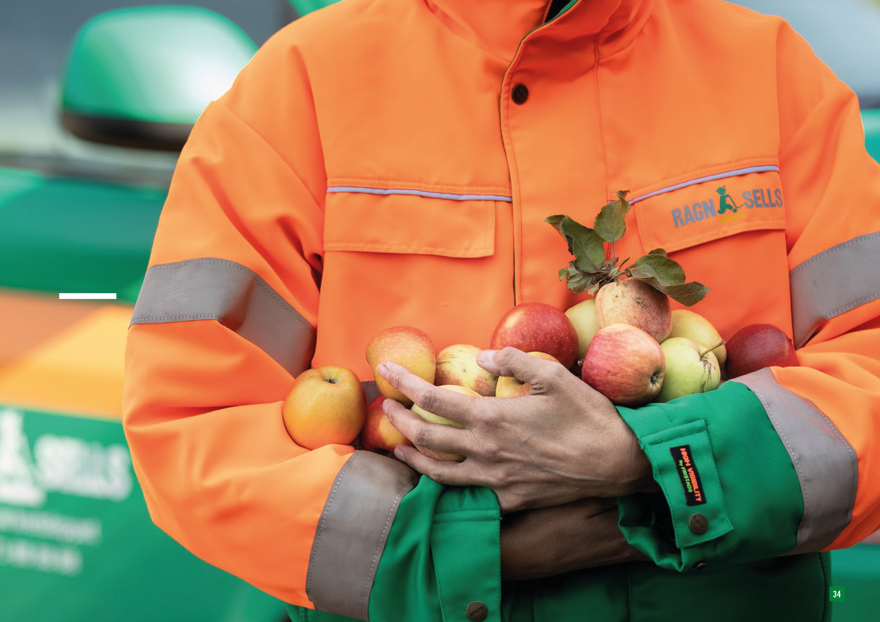
MEIE JÄTKUSUUTLIKKUSE TEGEVUSKAVA
“
MEIE EESMÄRK ON LÕPUKS KOGU ÜHISKOND RINGMAJANDUSE PÕHISEKS MUUTA”

Slide 35
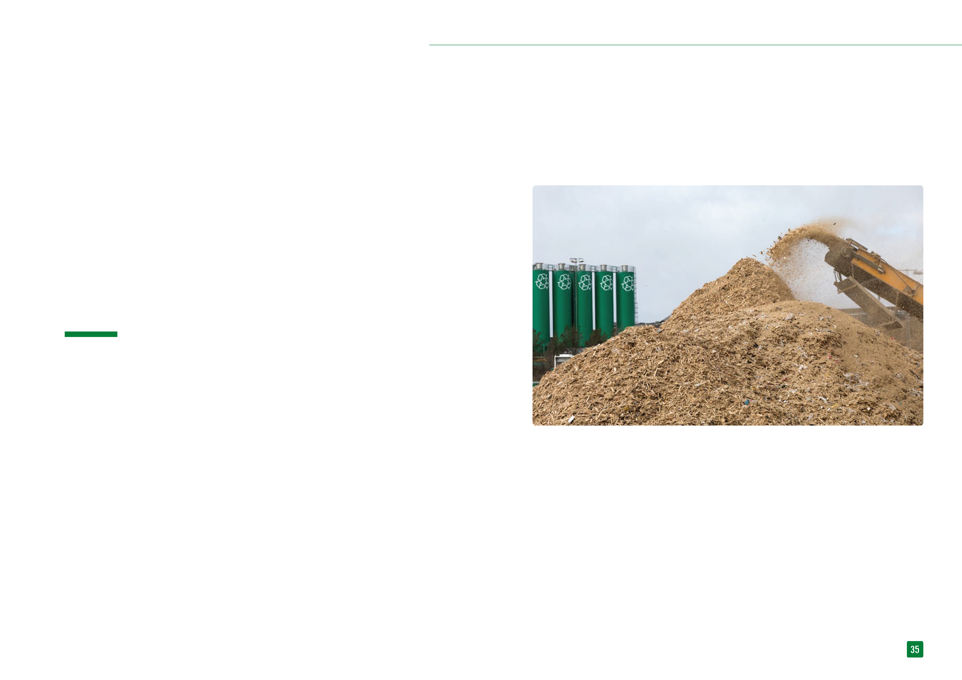
SEE ON RAGN-SELLS | TERE TULEMAST RINGMAJANDUSSE! | MEIE JÄTKUSUUTLIKKUSE TEGEVUSKAVA | 2023. AASTA ARUANDLUS
TULEVIK VAJAB TÄIESTI UUT SUHTUMIST JÄÄTMETESSE
Üleminek ringmajandusele on äärmiselt oluline selleks, et saaksime päästa planeedi ja teha selle inimeste jaoks turvaliseks kohaks, kus hästi elada. Praegune suhtumine jäätmetesse aga takistab liikumist ringmajandusel põhineva tuleviku poole. Maailm vajab täiesti uut suhtumist jäätmetesse.
See määratleb kogu meie jätkusuutlikkuse alase strateegilise töö.
Lineaarses ühiskonnas on üldeesmärk vähendada jäätmete hulka. Kuid see ei aita meil meie planeedil ees seisvate väljakutsetega toime tulla. Selle asemel peab eesmärgiks olema järjest vähenevate loodusvarade jätkusuutmatu kaevandamise vähendamine pikas plaanis.
Praegune toorainete kaevandamise ja töötlemise viis põhjustab poole maailma kliimamuutustest, samuti tohutu suure osa mitmekesisuse vähenemisest ja veestressist. Et austada inimõigusi ja tagada kõiki kaasav areng, vajab maailm jäätmetesse täiesti teistsugust suhtumist, kus jäätmeid käsitletakse peamiselt jätkusuutlike ressursside allikana.
Ragn-Sells püüab ringmajanduse osas olla mõtteliider ja eeskuju, kes koos partneritega leiab uusi ringmaterjale, et nappide ressursside väärtust tõsta.
Kogu meie äriidee on rajatud sellele veendumusele.
Meie äristrateegiat, fookusvaldkondi ja jätkusuutlikkuse alaseid eesmärke juhib meie töö ringmajanduse ja jäätmete kui jätkusuutlike ressursside käsitlemise suunal. See on ka parim viis jätkusuutlikkuse põhimõtete integreerimiseks kogu meie organisatsiooni.
Oluline osa Ragn-Sellsi jätkusuutlikkuse põhimõtete integreerimisest on mõista ja mõjutada turu nõudlust säästvamate ja ringluspõhisemate jäätmekäitluslahenduste järele. See vajab sidusrühmade pidevat, pühendunud ja läbipaistvat kaasamist.
Strateegilisel tasandil püüame olla aktivistid, kes osalevad aktiivselt avalikus dialoogis ja jagavad oma teadmisi vastavate sidusrühmadega.
Koostöö ja kaasamise kaudu püüame turgu ümber kujundada, luua uusi äritegevuse võimalusi ja lõpuks muuta kogu ühiskonna ringmajandusel põhinevaks. 

Slide 36
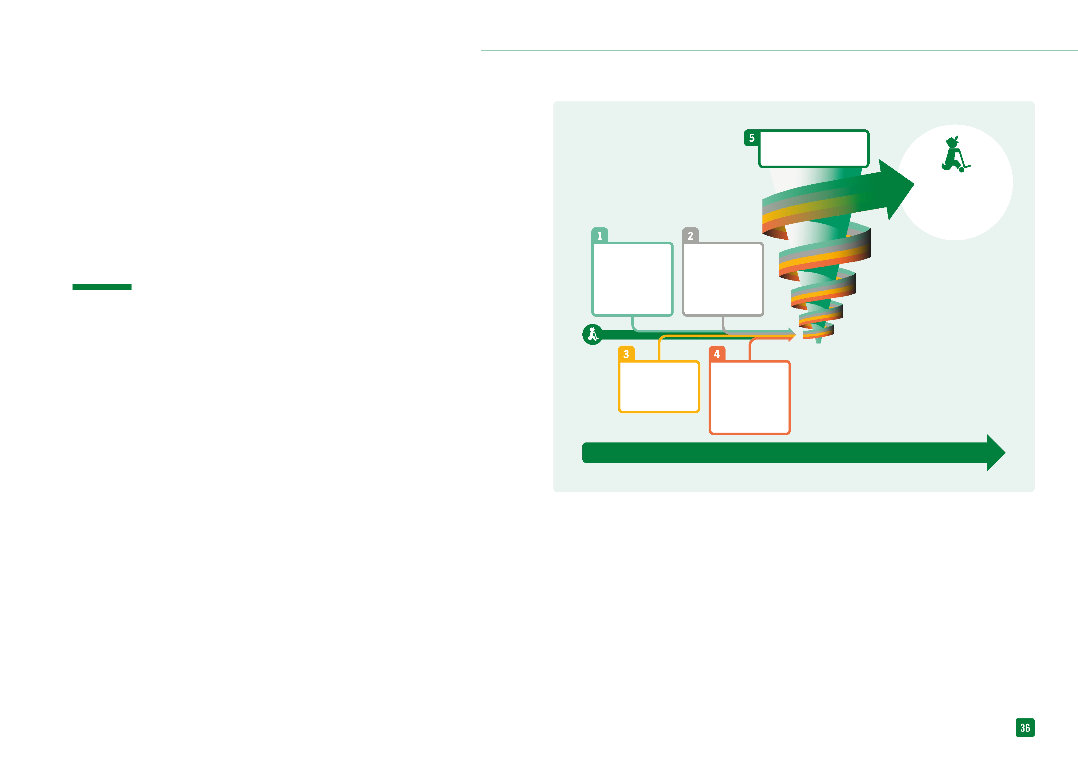
SEE ON RAGN-SELLS | TERE TULEMAST RINGMAJANDUSSE! | MEIE JÄTKUSUUTLIKKUSE TEGEVUSKAVA | 2023. AASTA ARUANDLUS
Esmaklass ringmajanduses
JÄTKUSUUTLIK ÄRISTRATEEGIA
Strateegia ja jätkusuutlikkuse eesmärgid
Ringluspõhised lahendused
Uute materjaliahelate leidmine
Tarnevaade/
vastavus
Stabiilsed tarned, nõuetele vastavus, ohutus eelkõige
Meie jätkusuutlikkuse strateegia põhineb meie soovil olla elav tõestus sellest, et Maa ja äri eest hoolitsemine käivad käsikäes.
Partnerlus
Koos oleme tugevamad
Väärtuspõhine äritegevus
Kliendi vajaduste ja väärtuse mõistmine
Ragn-Sells soovib juhtida üleminekut ringmajandusel põhinevale ühiskonnale, kus hoolime keskkonnast, võitleme kliimamuutustega ja aitame kogukondadel edukalt toimida. See on kõigi meie tegevuste alus.
Sel aastal koostasime oma jätkusuutlikkuse strateegia raames meie lubadused
2030. aastaks.
Kliimamuutuste, bioloogilise mitmekesisuse vähenemise ja veepuuduse vastu võitlemiseks lubab Ragn-Sells:
● Tugevdada jõupingutusi materjalide ringlussevõtuks ja nende ohutuks turule tagasi toomiseks.
● Võtta kasutusele ringluspõhisemad lahendused, millega välditakse CO₂e heidet mitmes väärtusahelas.
● Vältida fossiilkütuste kasutamist meie enda tegevuses.
Eesmärgid aastaks 2030:
● Vähendada meie enda tegevuse kliimaheitkoguseid (CO₂e)
2019. aastaga võrreldes 50%.
● Aidata kaasa lahendustele, millega tagatakse, et 2030. aastaks välditakse vähemalt 2 miljoni tonni heidet (CO₂e) aastas.
Ragn-Sellsi strateegiline jätkusuutlikkuse alane töö suunab kõiki äritegevusi ja koosneb viiest valdkonnast.
Leides ringlahendusi ja uusi materjaliringe, millest osa saada, saame pakkuda rohkem jätkusuutlikkust ja klientidele rohkem väärtust.
Käitume oma sõnade järgi ja keskendume stabiilsele tarnele, tagades vastavuse, kvaliteedi ja ärieetika ning seades alati esikohale ohutuse.
Digistrateegia – andmete, pädevuse ja vahendite võimaldaja.
Samuti teame seda, et me ei saa üksinda maailma muuta. Partnerlused on uute ja uuenduslike ringmajanduse lahenduste leidmisel ja arendamisel määrava tähtsusega, kuid aitavad meil ka kliente paremini mõista.
See omakorda aitab meil tagada kvaliteeti ja kujundada väärtuspõhist äritegevust, et leida jätkusuutlikke ja innovaatilisi lahendusi ringmajandusel põhinevaks tulevikuks.
Ringmajandusel põhinev ühiskond sõltub usalduslikust koostööst. Ragn-Sellsi eesmärk on olla tugev ja usaldusväärne bränd ning mõtteliider – olla ringmajanduse esmaklassiline näide.
Need fookusvaldkonnad toetavad üksteist ja aitavad meil saavutada oma jätkusuutlikkuse alaseid eesmärke ja ambitsioone ning anda meile samal ajal konkurentsieelise. Oma ambitsioonide saavutamiseks peame saavutama selle, et poliitika liiguks jäätmete minimeerimiselt ressursikesksusele. Seetõttu toetame aktiivselt ELi ja ÜRO tasandil poliitiliste muudatuste tegemist. 

Slide 37

SEE ON RAGN-SELLS | TERE TULEMAST RINGMAJANDUSSE! | MEIE JÄTKUSUUTLIKKUSE TEGEVUSKAVA | 2023. AASTA ARUANDLUS
JÄTKUSUUTLIKKUSE EESMÄRGID
Meie jätkusuutlikkuse eesmärgid
Et juhtida üleminekut ringmajandusele, mille surve planeedile on väiksem, vajame ambitsioonikaid eesmärke jätkusuutliku arengu kõigis kolmes mõõtmes – sotsiaalses, majanduslikus ja keskkonnaalases.
#7
#1
Taaskasutatud materjalid hangetel
Mitmekesisus
Meie strateegia on tugevalt seotud ja kooskõlas ÜRO 2030 tegevuskavas määratletud jätksuutlikkuse väljakutsetega ning säästva arengu eesmärkidega, samuti Pariisi kokkuleppega ja eesmärgiga hoida globaalne soojenemine alla 1,5 °C.
Meie ettevõtte jaoks on eriti olulised säästva arengu eesmärk nr 9 “Tööstus, innovatsioon ja taristu”, säästva arengu eesmärk nr 12 “Vastutustundlik tarbimine ja tootmine”, säästva arengu eesmärk nr 13 “Kliimameetmed” ja säästva arengu eesmärk nr 17 “Üleilmne koostöö eesmärkide saavutamiseks”.
Meie jätkusuutliku äristrateegia ja planeediga seotud ambitsioonide toetamiseks oleme kokku leppinud seitse jätkusuutlikkuse eesmärki, mis tuleb saavutada 2030. aastaks.
Meil on kindel uskumus, et vajame ambitsioonikaid eesmärke kõigis kolmes jätkusuutliku arengu valdkonnas – sotsiaalses, majanduslikus ja keskkonnaalases – et juhtida üleminekut ringmajandusele, mille surve planeedile on väiksem.
Igal jätkusuutlikkuse eesmärgil on sponsor, kes vastutab selle eest, et eesmärgi saavutamiseks vajalikud strateegilised tegevuskavad töötataks välja ja viidaks ellu. Kõik sponsorid on osa tippjuhtkonnast ja vastutavad iga eesmärgi jätkusuutlikkuse alase töö integreerimise eest kogu organisatsiooni tegevusse.
Meie seitsme jätkusuutlikkuse eesmärgi eesmärk on tagada läbipaistvus ja luba tegutseda vastutustundliku ettevõttena, tagada ohutu, koostööl põhinev ja mittediskrimineeriv töökoht ning samuti tagada, et käitume oma sõnade järgi ja vähendame oma heitkoguseid lisaks selliste lahenduste loomisele, mis aitavad vältida heitkoguseid ka mujal väärtusahelates. 
#6
Ragn-Sellsi lubadus aastaks 2030
#2
Materjalivoogude läbipaistvus
Tööohutus
#5
#3
Ringluspõhised lahendused
Fookus jäätmete asemel ressurssidel
#4
CO₂e heitkoguste vähendamine

Slide 38
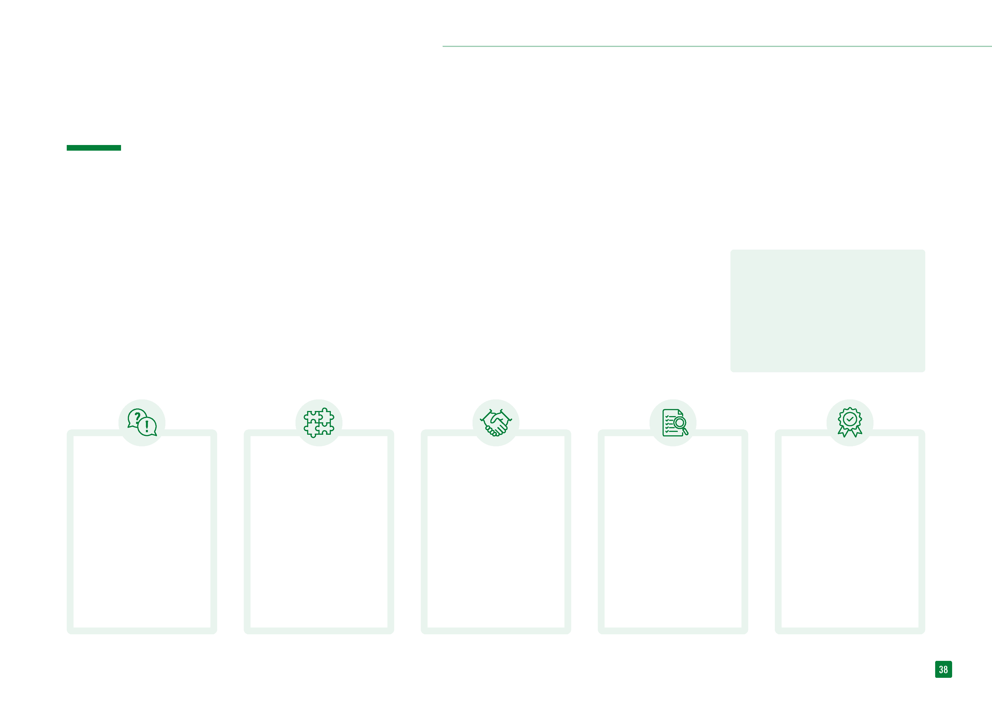
SEE ON RAGN-SELLS | TERE TULEMAST RINGMAJANDUSSE! | MEIE JÄTKUSUUTLIKKUSE TEGEVUSKAVA | 2023. AASTA ARUANDLUS
MIS MEID AJENDAB
Ragn-Sells püüab ringmajanduses mõtteliider ja eeskuju olla. See mõjutab kõike alates ärimudelitest kuni meie juhtimispõhimõteteni. Meie teekond tähendab jätkusuutlikkuse alaste eesmärkide täielikku ühendamist kõigesse, mida teeme.
Lineaarmajanduselt ringmajandusele ülemineku hõlbustamiseks on tarvis kõike alates uutest ärimudelitest, mõttejuhtimisest ja usaldusväärsest koostööst kuni jätkusuutlikkusega seotud kaalutluste ühendamiseni kõikidesse äritegevustesse.
Pidevas üleminekurežiimis tegutsemine seab ka meie juhtkonnale suured nõudmised. Muutuste juhtimiseks tuleb leida uusi töömeetodeid ja soosida firmakultuuri, mis toetab meie pikaajalist strateegiat.
Meie eesmärk on, et nii koostöö kui ka firmakultuur põhineksid usaldusel. See võimaldab meil olla jätkusuutliku ettevõtluse arendamise ja ringmajandusele ülemineku liikumapanev jõud Selle toetamiseks töötame 5C juhtimismudeli alusel. Mudel käivitati aastal 2019 ja see on kujundanud meie teekonda ringmajandusele üleminekul asjakohase juhtimistegevuse ja kogu organisatsiooni kaasamise kaudu. 
“
MEIE EESMÄRK ON, ET NII KOOSTÖÖ KUI KA FIRMAKULTUUR PÕHINEKSID USALDUSEL.”
Suhtlemine
Täiustame oma suhtlusviise pidevalt ja võimaldame kõigil sidusrühmadel meie jätkusuutlikkusega seotud tegevustesse panustada. Kuulame üksteist, loome dialoogi ja anname paremate tulemuste saavutamiseks konstruktiivset tagasisidet.
Koostöö
Luues võrgustikke, jagades teadmisi ja seades ühiseid eesmärke ühtse Ragn-Sellsi toetamiseks, aitame üksteisel edu saavutada ning kiirendame koos oma väliste sidusrühmadega ka ringmajandusele üleminekut.
Pühendumus
Püüame pidevalt areneda nii üksikisikute kui ka organisatsioonina. Inspireerime inimesi olema pühendunud ning meie strateegilistele otsustele lojaalsed, seades igale töötajale selged ja mõõdetavad eesmärgid.
Nõuetelevastavus
Säilitame ringmajandusele ülemineku partnerina usalduse ja ringmajandusele ülemineku eestvedajana tegutsemise loa, kuna hoolime, võtame vastutuse ja järgime seadusi, eeskirju ja standardeid, samuti ettevõttesiseseid põhimõtteid ja suuniseid.
Pädevus
Arendame nii üksikisikute kui ka organisatsiooni kui terviku oskusi ja pädevusi. Praeguses kiiresti muutuvas maailmas saame oma partnereid nende ringmajanduse teekonnal toetada ainult õigete teadmiste abil.

Slide 39

SEE ON RAGN-SELLS | TERE TULEMAST RINGMAJANDUSSE! | MEIE JÄTKUSUUTLIKKUSE TEGEVUSKAVA | 2023. AASTA ARUANDLUS
Prioriteetsed sidusrühmad
Omanikud
● Vastavus
● Innovatsioon
● Stabiilne kasumlikkus (lühiajaline)
● Kasumlikkuse kasv (pikaajaline)
SIDUSRÜHMADE KAASAMINE
Töötajad
● Tervis ja ohutus
● Innovatsioon
● Motiveeritus
● Tööalane areng
● Inspireerivad juhid
Kliendid (tarne)
● Ärieetika ja korruptsioonivastane võitlus
● Vastutustundlik tarneahel
● Ringluspõhised lahendused ja tooted
Ilma oma sidusrühmadeta ei saa me ringmajandusele üleminekul edukad olla. Koostöö ja sidusrühmade kaasamine aitavad mõista meie mõju ühiskonnas ning töötada välja uuenduslikke lahendusi ja teenuseid, mis loovad väärtust.
Paljud meie sidusrühmad jagavad meie muret seoses ringmajandusele ülemineku seisukohast oluliste teemadega. Tegemist on selliste teemadega nagu kliimamuutused, keskkond ja bioloogiline mitmekesisus, inimõigused ja ärieetika ning tervis ja ohutus. Samal ajal varieeruvad meie sidusrühmade mured ja ootused sõltuvalt sellest, milline on nende suhe Ragn-Sellsi ja meie äritegevusega.
Sidusrühmadega tehtava koostöö ja tõhusa dialoogi kaudu saame paremini aru oma mõjust ühiskonnas ja sidusrühmade ootustest. Lisaks õpime headest tavadest. Selline teadmiste vahetamine on ringmajandusele üleminekul väga oluline.
Oleme teadlikud, et uute ringmajanduse lahenduste loomisel ja uute partnerluste sõlmimisel võivad tekkida uued sidusrühmad. Arenedes nii jäätmekäitlusettevõtteks kui ka toorainete pakkujaks, saame mitme uue väärtusahela osaliseks. See omakorda toob uusi sidusrühmi ja partnereid ning nõuab, et analüüsiksime pidevalt oma sidusrühmi, viiksime läbi olulisuse analüüsi ja peaksime sidusrühmadega dialoogi.
Meie prioriteetsed sidusrühmade grupid on need, kes meie hinnangul meid kõige rohkem mõjutavad ja/või keda meie äritegevus kõige rohkem mõjutab. Alljärgnevalt kirjeldame neid gruppe ja lisame iga sidusrühma kõige olulisemad teemad. 
Partnerid/tarnijad
● Ärieetika ja korruptsioonivastane võitlus
● Vastavus
● Innovatsioon
Kliendid (müük)
● Ärieetika ja korruptsioonivastane võitlus
● Vastutustundlik tarneahel
● Ringluspõhised lahendused ja tooted
Üldsus
● Keskkond, kliima ja bioloogiline mitmekesisus
● Ärieetika ja korruptsioonivastane võitlus
● Vastutustundlik tarneahel
● Ringluspõhised lahendused ja tooted
Poliitikakujundajad
● Ärieetika ja korruptsioonivastane võitlus
● Vastutustundlik tarneahel
● Ringluspõhised lahendused ja tooted
● Innovatsioon
● Vastavus

Slide 40

SEE ON RAGN-SELLS | TERE TULEMAST RINGMAJANDUSSE! | MEIE JÄTKUSUUTLIKKUSE TEGEVUSKAVA | 2023. AASTA ARUANDLUS
SIDUSRÜHMADE DIALOOG
2023. aastal pidasime kõigi oma prioriteetsete sidusrühmadega pidevalt dialoogi.
Sidusrühmade grupp | Dialoog aastal 2023
Omanikud | Omanikega peame dialoogi põhiliselt juhatuse koosolekutel ja finantsaruandluse kaudu.
Töötajad | Kord kahe aasta jooksul viiakse läbi töötajate rahulolu-uuring, mida täiendab vahepealsel aastal läbi viidav Pulse-uuring; samuti toimuvad kohtumised, sisseelamise ja töösuhte lõpetamise uuringud, suhtlus ametiühingu esindajate ja töökeskkonnavolinikega.
Kliendid (tarne) | Kliendiküsitlused, personaalsed kohtumised, meie kliendiportaal, intervjuud.
Kliendid (müük) | Kliendiküsitlused, dialoogid, kohapealsed auditid, äripartnerite käitumiskoodeksist tulenevad järelmeetmed.
Poliitikakujundajad | Rahvusvaheline perspektiiv: regulaarsed kohtumised Euroopa parlamendi poliitikutega, pidev dialoog riikliku tasandi poliitikutega kõigis riikides, kus me tegutseme. Rahvuslik perspektiiv (Rootsi): silmast silma kohtumised, ümarlauaarutelud, seminarid, eksperdid, kes konsulteerivad poliitikakujundamise erinevates protsessides.
Üldsus | Ümarlauaarutelud, avatud seminarid, näiteks Almedalenis, kohtumised, koostöörühmad (samverkansgrupper).
Partnerid/tarnijad | Tarnijate hindamine, suhtlus ja kohtumised tarnijatega, kohapealsed auditid.

Slide 41
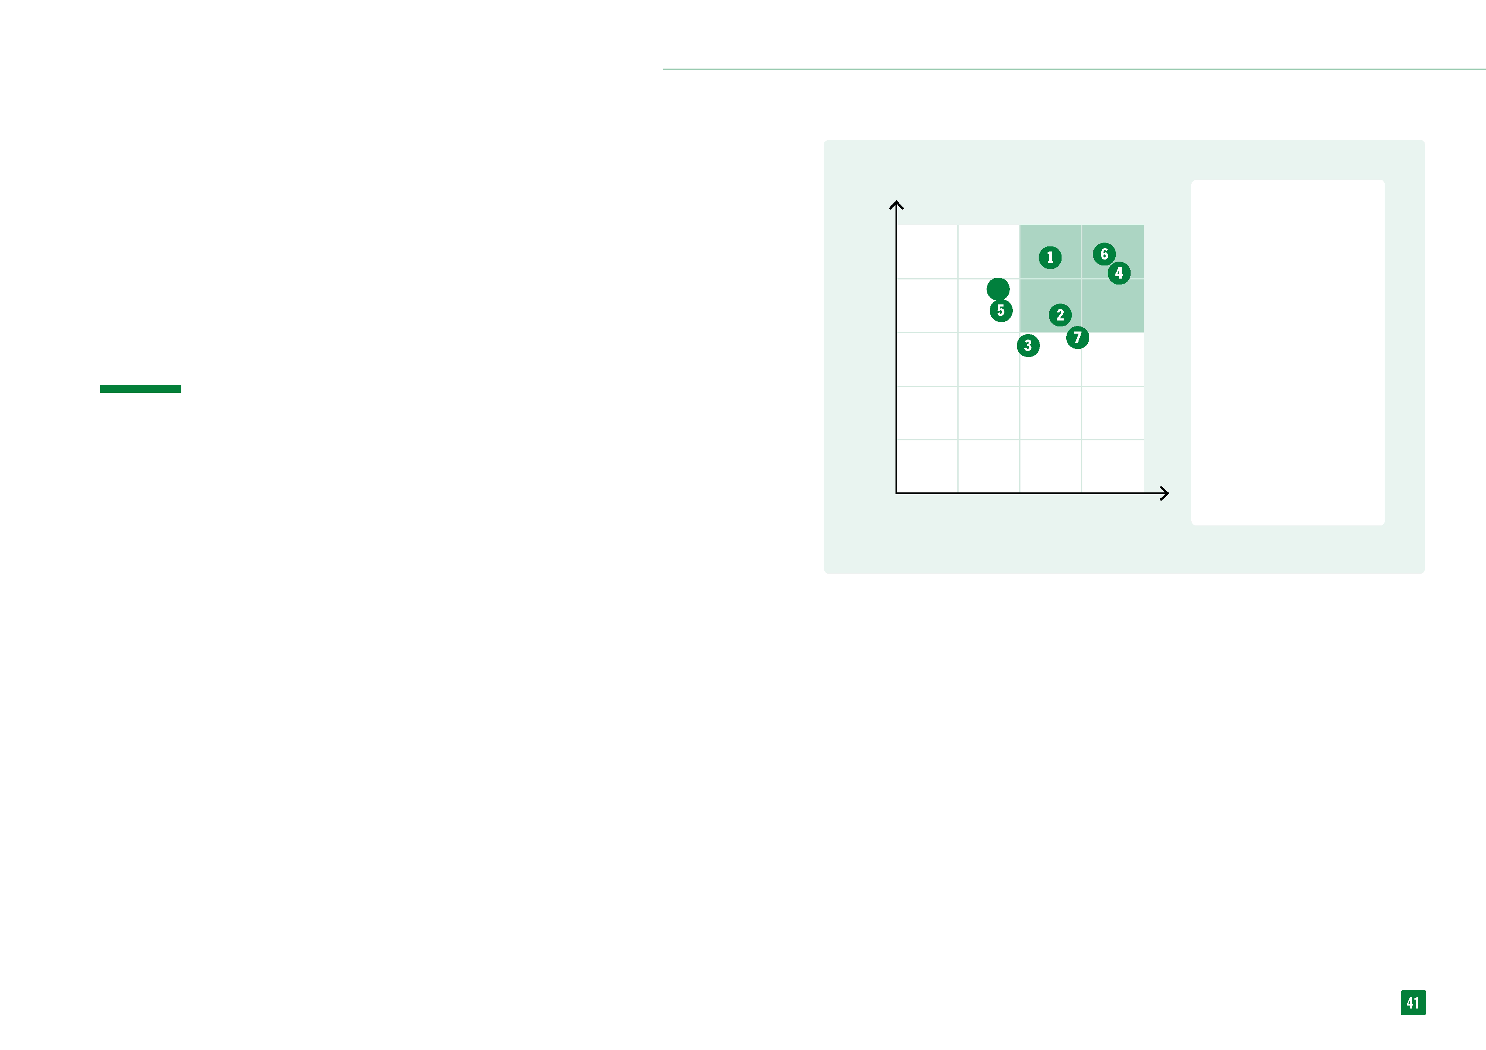
SEE ON RAGN-SELLS | TERE TULEMAST RINGMAJANDUSSE! | MEIE JÄTKUSUUTLIKKUSE TEGEVUSKAVA | 2023. AASTA ARUANDLUS
KÕRGE
Olulisuse maatriks
Jätkusuutlikkuse teemad
1. Ärieetika ja korruptsioonivastane võitlus
2. Ringluspõhised lahendused ja tooted
3. Prügilate ohutu käitlemine (puhastamine)
4. Keskkond, kliima ja bioloogiline mitmekesisus
5. Vastutustundlik tarneahel
6. Tervisekaitse
7. Innovatsioon
8. Digiteerimine (andmed)
8
OLULISUSE ANALÜÜS
Tähtsus sidusrühma jaoks
Kui analüüsime, kus Ragn-Sells avaldab inimestele, ühiskonnale, keskkonnale ja majandusele kõige suuremat mõju – nii positiivset kui ka negatiivset –, saame suunata oma ressursid ja jätkusuutlikkuse alased tegevused sinna, kus need kõige rohkem kasu toovad.
KESKMINE
KÕRGE
Oluline mõju ühiskonnale,
keskkonnale või majandusele
Olulisuse analüüs on kõige olulisem vahend, mis aitab mõista meie äritegevust seoses säästva arenguga ja seda, mida peaksime tegema positiivse mõju suurendamiseks ja negatiivse vähendamiseks.
Seni on Ragn-Sells koos põhiliste sidusrühmadega korraldanud regulaarseid olulisuse analüüse, et näha, millised on meie jätkusuutlikkuse alaste tegevuste fookusvaldkonnad.
Uute ELi määruste jõustumisega laiendame oma olulisuse analüüsi, et see vastaks kahese olulisuse analüüsi nõuetele.
Lisaks hindamisele, kuidas Ragn-Sells mõjutab inimesi, ühiskonda, keskkonda ja majandust, analüüsime ka seda, kuidas mõjutab meid maailm, kus me tegutseme.
Alustasime 2023. aastal kahese olulisuse analüüsi läbiviimist ning see valmib 2024. aasta jooksul. Võime juba praegu öelda, et bioloogiline mitmekesisus ja inimõigused on saamas järjest tähtsamaks teemaks, kuna on tugevalt seotud kliimamuutustega ja kuna ollakse järjest rohkem pööramas tähelepanu ka reguleerimise küsimustele, ning see kõik kajastub kindlasti meie kahese olulisuse analüüsis.
Käesoleval aruandeperioodil toetume
2021. aastal läbi viidud olulisuse analüüsile, mida kasutasime meie jätkusuutlikkuse-alase mõju üle arutlemise baasina, samuti 2022. aastal läbi viidud olulisuse analüüsile.
Fookus CO₂e heitkogustel
Meie CO₂e heitkogused on üks meie suurimaid jätkusuutlikkusega seotud mõjusid ühiskonnale ja me töötame pidevalt selle nimel, et CO₂e mõju täpsest olemusest paremini aru saada.
2023. aastal viisime läbi kolm projekti, mille eesmärk on parandada andmete kogumist ja meie arusaama nii meie kliimaalasest ulatusest kui ka väärtusahela mõjust.
● Oleme oma kliendid ja tarnijad põhjalikult kaardistanud, hinnates meie väärtusahelaga seotud materjalivooge ja võimalikke riske.
● Rootsis oleme majanduslike kulude põhjal teinud kohapealsete heitkoguste arvestamise osas uusi strateegilisi valikuid, et heitkoguseid täpsemalt arvestada.
● 2023. aastal võtsime vastu otsuse seada teaduslikult põhjendatud eesmärgid kooskõlas algatusega Exponential Roadmap Initiative, mis on osa ÜRO kampaaniast “Võidujooks nullini” (Race to Zero), ning oleme praegu lõpule jõudmas nende strateegilise kliimaalase tulemuslikkuse ülevaate täitmisega.
Töö meie skoop 3 emissioonide ulatuse analüüsimise ja hindamisega jätkub
2024. aastal, et saaksime koostada täpse võrdlusaluse baasaastaga 2019. 

Slide 42

SEE ON RAGN-SELLS | TERE TULEMAST RINGMAJANDUSSE! | MEIE JÄTKUSUUTLIKKUSE TEGEVUSKAVA | 2023. AASTA ARUANDLUS
NÕUETELE VASTAVUS JA RISKIJUHTIMINE
“
RISKIDE TUVASTAMINE MEIE VÄÄRTUS-AHELAS NII ÜLESPOOLE KUI ALLAPOOLE SUUNAL ON ESIMENE SAMM VASTUTUS-TUNDLIKU TARNEAHELA TAGAMISEL. LÄBIPAISTVUS ON RINGMAJANDUSELE ÜLEMINEKU JUURES PÖÖRDELISE TÄHTSUSEGA.”
Fanny Hagbom, Ragn-Sells grupi vastavuskontrolli juht
Et saaksime ringmajanduse mõtteliidrina tegutseda, peame vähemalt tagama, et kogu meie äritegevus oleks nõuetele vastav, eetiline ja tugeva juhtimise all.
Kuna Ragn-Sells grupp tegutseb paljudes riikides ning on seotud paljude protsesside, teenuste ja toodetega, suhtume nõuetele vastavuse ja ärieetika teemasse väga tõsiselt.
Nõuetele vastavus on seotud paljude vastutustundliku äritegevuse ja jätkusuutlikkuse teemadega. Lisaks korruptsioonile, altkäemaksule, konkurentsile, andmekaitsele ja infoturbele on meie nõuetele vastavuse alase töö prioriteediks ohutute ja kvaliteetsete toodete ning teenuste pakkumine. See hõlmab ka töötajate õiguste küsimusi, nagu töötervishoid ja -ohutus ning diskrimineerimine töökohal.
Ragn-Sellsi käitumiskoodeksis on kirjas meie seisukoht seoses õiguskuulekuse, inimõiguste, töötajate, ärieetika, huvikonfliktide, ettevõtte varade ja ekspordiga arengumaadesse. Püüame suurendada läbipaistvust ja avatust seoses nõuetele vastavuse ja võimalike kõrvalekalletega ning julgustame töötajaid väljendama oma muresid seoses käitumiskoodeksi võimalike rikkumistega. Alates 2021. aastast on meil kasutusel ka väline rikkumisest teavitamise kanal.
Vastutustundliku äripartnerina tahame tuvastada ja teadvustada riske nii meie väärtusahela ülespoole kui ka allapoole suunal. Meie järgmise etapi tegevustes võib koostöö teiste osalejatega hõlmata mittevastavusega seotud riske ning kõrvalekaldeid keskkonna-, sotsiaal- ja majanduslikest seadustest ning määrustest. Ülespoole suunatud tegevustes hõlmavad riskid ajutiste töötajate ning meie tarnijate ja klientide tegevuskohtades töötavate töötajate halbu töötingimusi.
Ragn-Sells suurendab läbipaistvust kogu väärtusahelas ning üks eraldi jätkusuutlikkuse eesmärk on pühendatud läbipaistvatele materjalivoogudele. Kui me ei tea, kuidas materjale on kasutatud, puuduvad meil võimalused nende potentsiaalse jätkusuutlikkusalase väärtuse mõõtmiseks.
Vajadus läbipaistvuse järele ongi põhjus, miks Ragn-Sells läbipaistvate väärtusahelate suuremat reguleerimist väga soosib. Uus regulatsioon, eriti just Euroopa Liidus, karmistab olulisuse analüüsi ja riskihindamise nõudeid. Lisaks laieneb selle kohaldamisala.
Edaspidi keskendub meie vastavusalane töö veelgi enam kogu väärtusahelale, nii ülespoole kui ka allapoole suunal. Samuti laiendame oma tegevusulatust seoses inimõiguste alase mõjuga ja oleme käivitanud projekti, mis annab põhjalikuma ülevaate. Töötame ka selle nimel, et Ragn-Sells oleks valmis uuteks küberturvalisuse ja rohepesu valdkonna regulatsioonideks, mis lähiaastatel jõustuvad. 

Slide 43
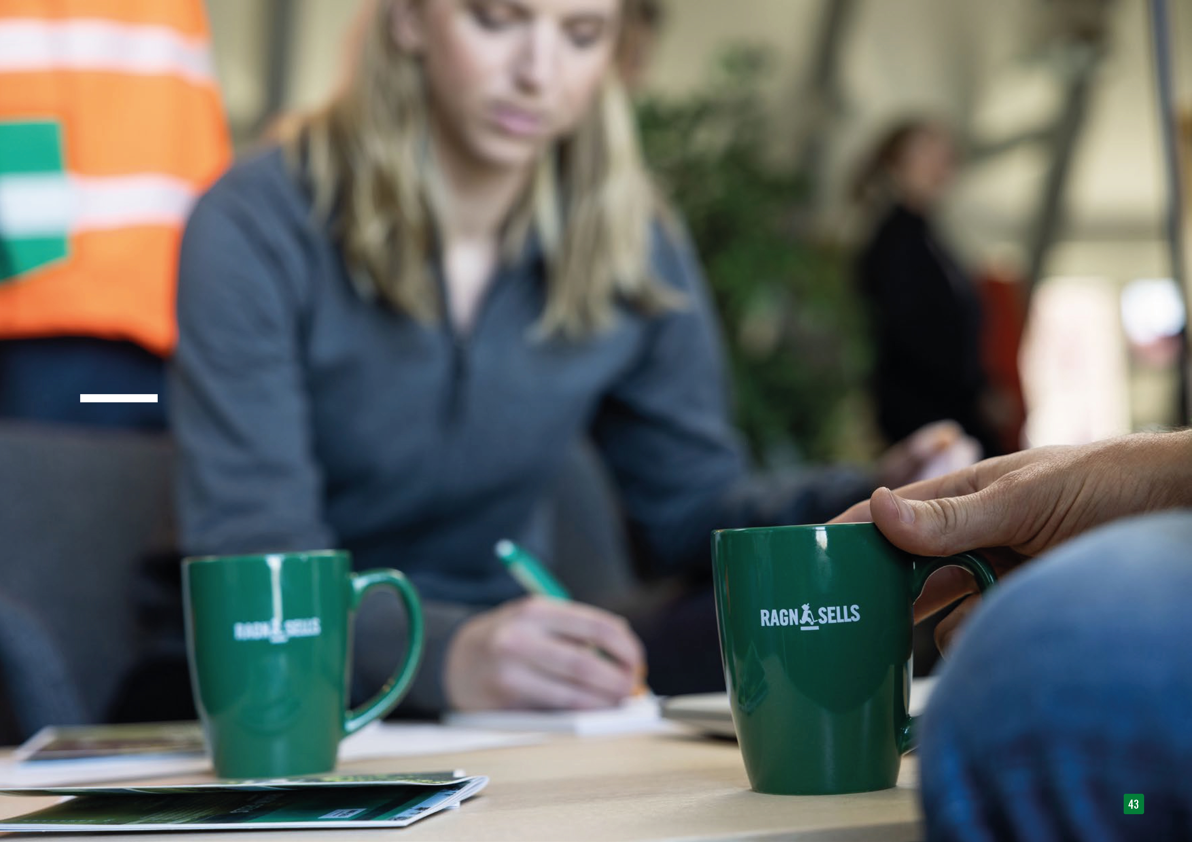
ARUANDLUS
2023. AASTA KOHTA

Slide 44
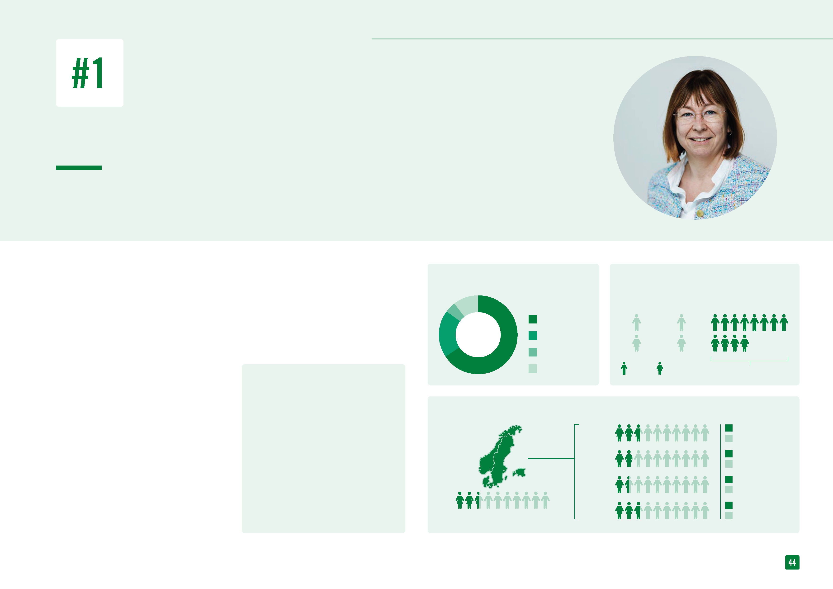
SEE ON RAGN-SELLS | TERE TULEMAST RINGMAJANDUSSE! | MEIE JÄTKUSUUTLIKKUSE TEGEVUSKAVA | 2023. AASTA ARUANDLUS
“
Erinevate taustade, kogemuste, oskuste ja mõtete tagamine on parim viis meie jätkusuutlikkuse eesmärkide saavutamiseks ja ettevõtte arendamiseks.”
Susanne Schumann, Ragn-Sells grupi personalijuht
MITMEKESISUS
Eesmärk: Ragn-Sellsi töökultuur on kaasav ja mittediskrimineeriv ning ettevõtte juhtide seas valitseb mitmekesisus ja sooline tasakaal.
Töötajate arv 2023
Tippjuhtkonna mitmekesisus 2023
Alla
30-aastased
30–50-aastased
Üle
50-aastased
Kokku:
2541
Rootsi 1666
Norra 500
Taani 109
Eesti 266
Inimestesse investeerimine ja kaasava töökeskkonna edendamine võimaldavad arendada ringmajanduseks vajalikke oskusi ja töömeetodeid.
Rikkumistest teavitamise kanal
2023. aastal teatati rikkumistest teavitamise kanali kaudu viiest juhtumist ning 2023. aastal leidis aset 0 süüdimõistvat otsust seoses inimõiguste ja tööõiguse või muude sotsiaalsete aspektidega seotud õigusaktide rikkumistega, nagu diskrimineerimine või ahistamine (2022. aastal juhtumeid ei olnud).
Meeste arv
Naiste arv
Kokku: 12
Soolise võrdõiguslikkusega seotud eesmärgid:
● Aastaks 2030 peavad vähemalt 50%
kõigist uutest juhtidest olema naised.
● Soovitud positsioon aastaks 2025:
Naised tulu- ja kuluüksuste juhtimismeeskondades: 35%
● Naised ametijärglaste planeerimisel: 40%
● Naised juhtivatel ametikohtadel: 30%
● Soovitud positsioon aastaks 2030: 50/50 sooline tasakaal kõigil juhtivatel ametikohtadel ja juhtivates rollides.
Töötajaid soo järgi 2023
Ragn-Sells grupp
Rootsi
Norra
Taani
Eesti
Naised 27%
Mehed 73%
Naised 19%
Mehed 81%
Naised 15%
Mehed 85%
Naised 27%
Mehed 73%
Naised 25%
Mehed 75%

Slide 45
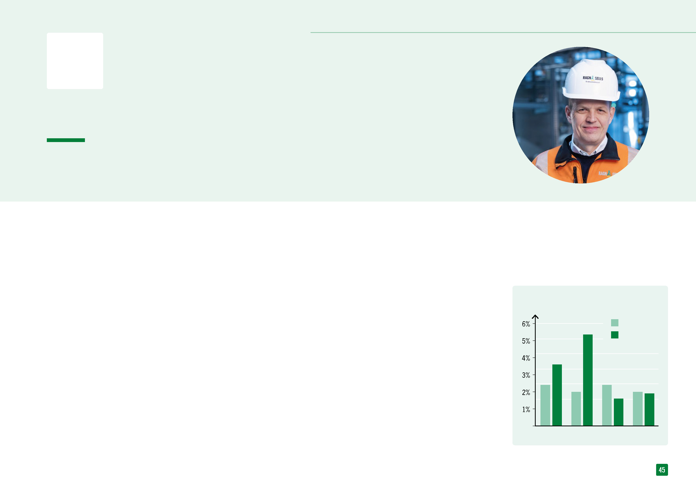
SEE ON RAGN-SELLS | TERE TULEMAST RINGMAJANDUSSE! | MEIE JÄTKUSUUTLIKKUSE TEGEVUSKAVA | 2023. AASTA ARUANDLUS
#2
“
Meie suurem keskendumine ohutusele toob kaasa rohkematest juhtumitest teavitamise, mis on hindamatu vahend meie edusammude jälgimiseks ja meie ohutusalasest tööst ülevaate saamiseks.”
Mikael Hedström, Ragn-Sells Treatment & Detox Swedeni juht
TÖÖOHUTUS
Eesmärk: Meie tööohutuse tase on meie tööstusharus suunanäitaja ja meid peetakse heaks eeskujuks.
Ohutus ennekõike on peamine põhimõte, mis õhkub meie äritegevuse kõigist aspektidest. Tugeva ohutuskultuuri kujundamiseks viime läbi mitmeid kogu gruppi hõlmavaid algatusi. Üks 2023. aasta tähtsamaid ettevõtmisi oli meie ohutusnädala muutmine iga-aastaseks traditsiooniks kõigile töötajatele. Selle ettevõtmise eesmärk on tõsta töötajate teadlikkust riskidest ja jätkata meie ohutuskultuuri arendamist.
Ragn-Sellsi tulevase ohutustöö raamistiku loomiseks on meie grupi ühine ohutusnõukogu koostanud mõõdetavad valdkonnad ja tulemusnäitajaid, nagu töövõimetustraumade sagedus (LTIF) ja kogu registreeritav traumade sagedus (TRIF) ning esitab aruande grupis otsustatud ohutustegevuste kohta. See hõlmab ka parimate tavade struktureeritud ja süstemaatilist jagamist ning edastamist.
Käesoleval aruandeaastal oli Ragn Sells grupis LTIF 6,6 (7,8) ja TRIF 13,2 (14,7). 2024. aasta jooksul jätkame juhtivate tulemuslikkuse põhinäitajate väljatöötamist ja rakendamist, samuti korraldame koolitusi algpõhjuste analüüsiga töötamise kohta.
Kõige tavalisemad ohud meie töökohal on libisemine, komistamine, kukkumine, kõrgustest kukkumine, kokkupuude teravate servadega ja vale tööasend. Ohud määratletakse ja dokumenteeritakse vastavates juhistes, tehakse kindlaks kohapeal pärast uurimist ja seejärel teatatakse neist tsentraalselt. Aastal 2023 registreeriti 103 (205) vigastust, millest surmajuhtumeid oli 1 (0), töövõimetuse juhtumeid 28 (50), ravijuhtumeid 29 (57), püsiva puude juhtumeid 0 (3), piiratud töövõime juhtumeid 5 (4) ja esmaabijuhtumeid 41 (91).
2023. aastal juhtus meil kaks surmaga lõppenud õnnetust. Üks hukkunutest oli Ragn-Sellsi töötaja ja üks ühe meie alltöövõtja töötaja. Mõlemat õnnetust on põhjalikult uuritud, et mõista, miks need aset leidsid ja mida tuleb edaspidi nende vältimiseks teha. 
5,4
Lühiajalised
Pikaajalised (üle 14 päeva)
3,6
2,4
2,0
2,4
2,0
1,9
1,6
Rootsi Norra Taani Eesti

Slide 46
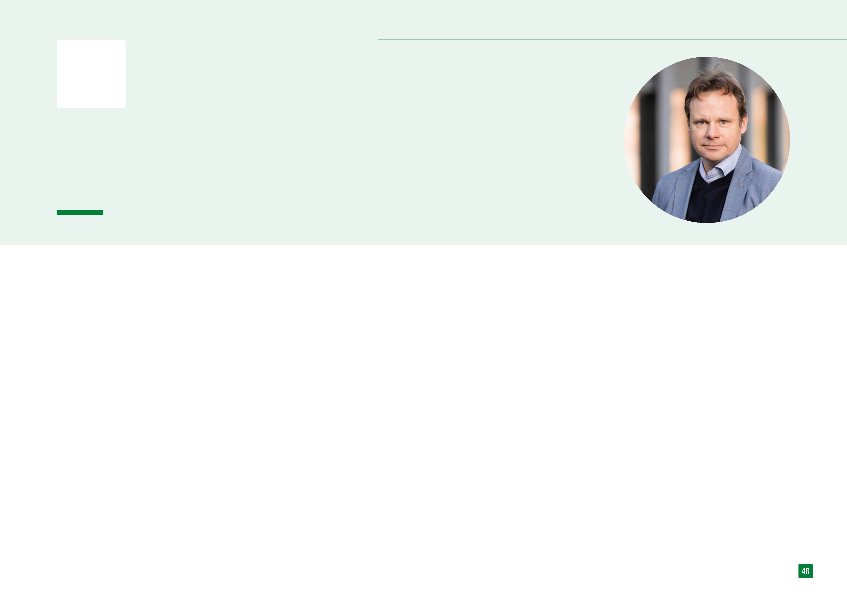
SEE ON RAGN-SELLS | TERE TULEMAST RINGMAJANDUSSE! | MEIE JÄTKUSUUTLIKKUSE TEGEVUSKAVA | 2023. AASTA ARUANDLUS
#3
FOOKUS JÄÄTMETE ASEMEL RESSURSSIDEL
“
Kui tahame tõepoolest luua jätkusuutlikku ühiskonda, peame hakkama jäätmeid võtma sellisena, nagu need tegelikult on; need on ainus tõeliselt jätkusuutlik allikas asjadeks, mida vajame.”
Anders Kihl, Ragn-Sells grupi strateegiajuht ning
teadus- ja arendusdirektor
Eesmärk: Kehtestatud jäätmehierarhia (osa ELi õigusaktidest) on jäätmetele keskendumise põhimõtte asemel asendatud ressursikesksusega, mis rõhutab ringluspõhiste ressursside kättesaadavuse tagamise tähtsust.
ÜRO andmetel põhjustab loodusvarade kaevandamine ja töötlemine umbes 50% kliimamuutustest, 90% bioloogilise mitmekesisuse vähenemisest ja 90% veele juurdepääsu probleemidest.
Praegu keskendub enamik õigusakte jäätmekoguste vähendamisele. See on aga vastuolus ringmajanduse lahendustega, mida on nende ülemaailmsete probleemide lahendamiseks vaja. Maailm vajab täiesti uut suhtumist jäätmetesse, kus jäätmeid nähakse jätkusuutliku tooraineallikana. See on absoluutselt vajalik, et kaotada kahjulik ja riskantne sõltuvus toormaterjalist.
Vahel kirjeldame end kui aktivist-ettevõtet, kes toetab jõuliselt ringmajanduse jäätmekäitlussüsteemide ambitsioonikamat reguleerimist. Algatame pidevalt avalikku dialoogi ja jagame oma teadmisi asjaomaste sidusrühmadega. Poliitilised valdkonnad, tööstuse algatused ja meediaplatvormid on näited sellest, kus ja kuidas me oma sõnumit edastame.
Käesolevas aruandes oleme toonud arvukaid näiteid selle kohta, kuidas oleme 2023. aastal oma sidusrühmadega koostööd teinud. Kui nimetada paari tipphetke, siis oleme uhked näiteks selle üle, et olime Rahvusvahelise Kaubanduskoja artikli “Five key enablers for circularity” (Viis peamist ringmajanduse võimaldajat) üks peamisi autoreid. See väljaanne aitas panna aluse ringmajandusele, sest see lisati esimest korda ÜRO iga-aastase kliimamuutuste konverentsi COP28 lõplikku läbiräägitud teksti. Ragn-Sells oli Business Swedeni delegatsiooni koosseisus tugevalt esindatud ka COP28 konverentsil Dubais.
Septembris New Yorgis toimunud kliimanädalal käivitasime 10 miljardi väljakutse – uue algatuse, mille eesmärk on maailma toidusüsteemi põhjalikult muuta, et suuta toita ära 10 miljardi elanikuga planeet selle taluvuspiiride raames.
Ragn-Sells grupi jätkusuutlikkuse direktor Pär Larshans nimetati Euroopa Ringmajandusettevõtete Keskliidu (EuRIC) presidendiks.
Kohalikel turgudel osalesime näiteks Norras Arendalsukas ja Rootsis Almedalenis.
Et toetada meie jätkusuutlikkuse eesmärkide realiseerimist ja võtta ringmajanduse suunas liikumisel juhtroll, jätkame 2024. aastal Ragn-Sells grupis oma propageerimistegevuste koordineerimist. 

Slide 47
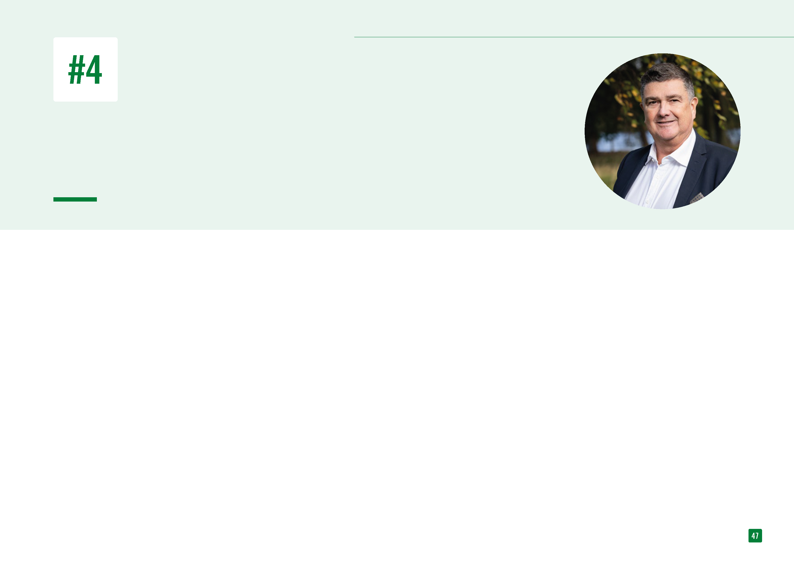
SEE ON RAGN-SELLS | TERE TULEMAST RINGMAJANDUSSE! | MEIE JÄTKUSUUTLIKKUSE TEGEVUSKAVA | 2023. AASTA ARUANDLUS
“
Meie lahendus kliimaväljakutsega toimetulekuks ja samal ajal jätkusuutliku majanduskasvu tagamiseks on materjalivoogude ringluse edendamine.”
Magnus Uvhagen,
Ragn-Sells Recycling Swedeni tegevjuht
CO₂e HEITKOGUSTE VÄHENDAMINE
Eesmärk: Ragn-Sells on vähendanud oma tegevuse ja hoonete jalajälge vastavalt Pariisi kokkuleppele või sellest isegi veel edukamalt.
Ragn-Sellsi 2030. aasta lubaduse põhieesmärk on vähendada meie enda tegevusest tulenevaid kliimaheitmeid (CO₂e) 2019. aastaga võrreldes 50%.
Kuigi meie ringlahendustel on tugev potentsiaal vähendada vajadust esmaste materjalide järele, vältides seeläbi teiste põhjustatud kliimaheitmeid, on Ragn-Sells endiselt suur CO₂e emiteerija meie enda äritegevuses. Meie negatiivne keskkonnamõju tuleneb peamiselt prügilate, transpordi ja puhastite heitkogustest. Meie pidev töö negatiivse keskkonnamõju piiramiseks hõlmab käitlemist ja seiret ning õhku, maale ja vette sattuvate heitkoguste piiramist, transpordilogistika arendamist, üleminekut taastuvkütustele ja prügilate lõplikku katmist.
Kasvuhoonegaaside heitkogused 2023. aastal
Aruandeaastal oli Ragn-Sellsi kasvuhoone-gaaside koguheide koos prügilagaasiga
79 000 tonni (2022. aastal 97 000 tonni). Kasvuhoonegaaside koguheide ilma prügilagaasita on umbes 46 000 tonni.
Rootsis kõigiks toiminguteks ostetav elekter on päritolutunnistusega taastuvelektrienergia.
Transpordiheitmed 2023. aastal
Suur osa meie heitkogustest – 39 000 tonni (2022. aastal 47 000 tonni) – tuleneb transpordis kasutatavatest fossiilkütustest. Viimastel aastatel on keskkonnamõju vähendamise meetmed hõlmanud keskkonnasäästlikku sõidustiili, marsruutide optimeerimise ülevaatamist, sõidukipargi ajakohastamist ning fossiilkütuste asendamist taastuvate võimaluste, näiteks biokütustega.
2023. aastal võttis Ragn-Sells kasutusele detailsema ja täpsema heitkoguste mõõtmise viisi. Analüüsisime iga tehase kütuse- ja energiakulusid, võrdlesime neid transpordiandmetega ja lisasime heiteteguri. Sellised spetsiifilisemad mõõtmismeetodid selgitavad transpordist tuleneva koguheite suurenemist võrreldes 2022. aastaga, hoolimata eespool nimetatud heitkoguste vähendamiseks tehtud jõupingutustest.
Meie ärireiside heitkogused vähenesid 891 tonni CO₂-ni (2022. aastal 993 tonni CO₂).
Meie ametiautode park koosneb 94% ulatuses elektrisõidukitest (2022. aastal 94).
Prügilate heide 2023. aastal
Suurem osa Ragn-Sellsi tegevusest tulenevatest kasvuhoonegaaside heitkogustest pärineb prügilatest, moodustades umbes 33 000 tonni CO₂e ehk veidi vähem kui 50%. 2020. aastal muutsime viisi, kuidas oma prügilatest pärinevaid heitkoguseid kajastame, minnes teoreetilistelt arvutustelt üle tegeliku metaaniheite reaalsele mõõtmisele. Pärast neli aastat kestnud mõõtmisi oleme tõestanud, et meie heitkogused on palju väiksemad kui varem kasutatud teoreetilises mudelis. 

Slide 48
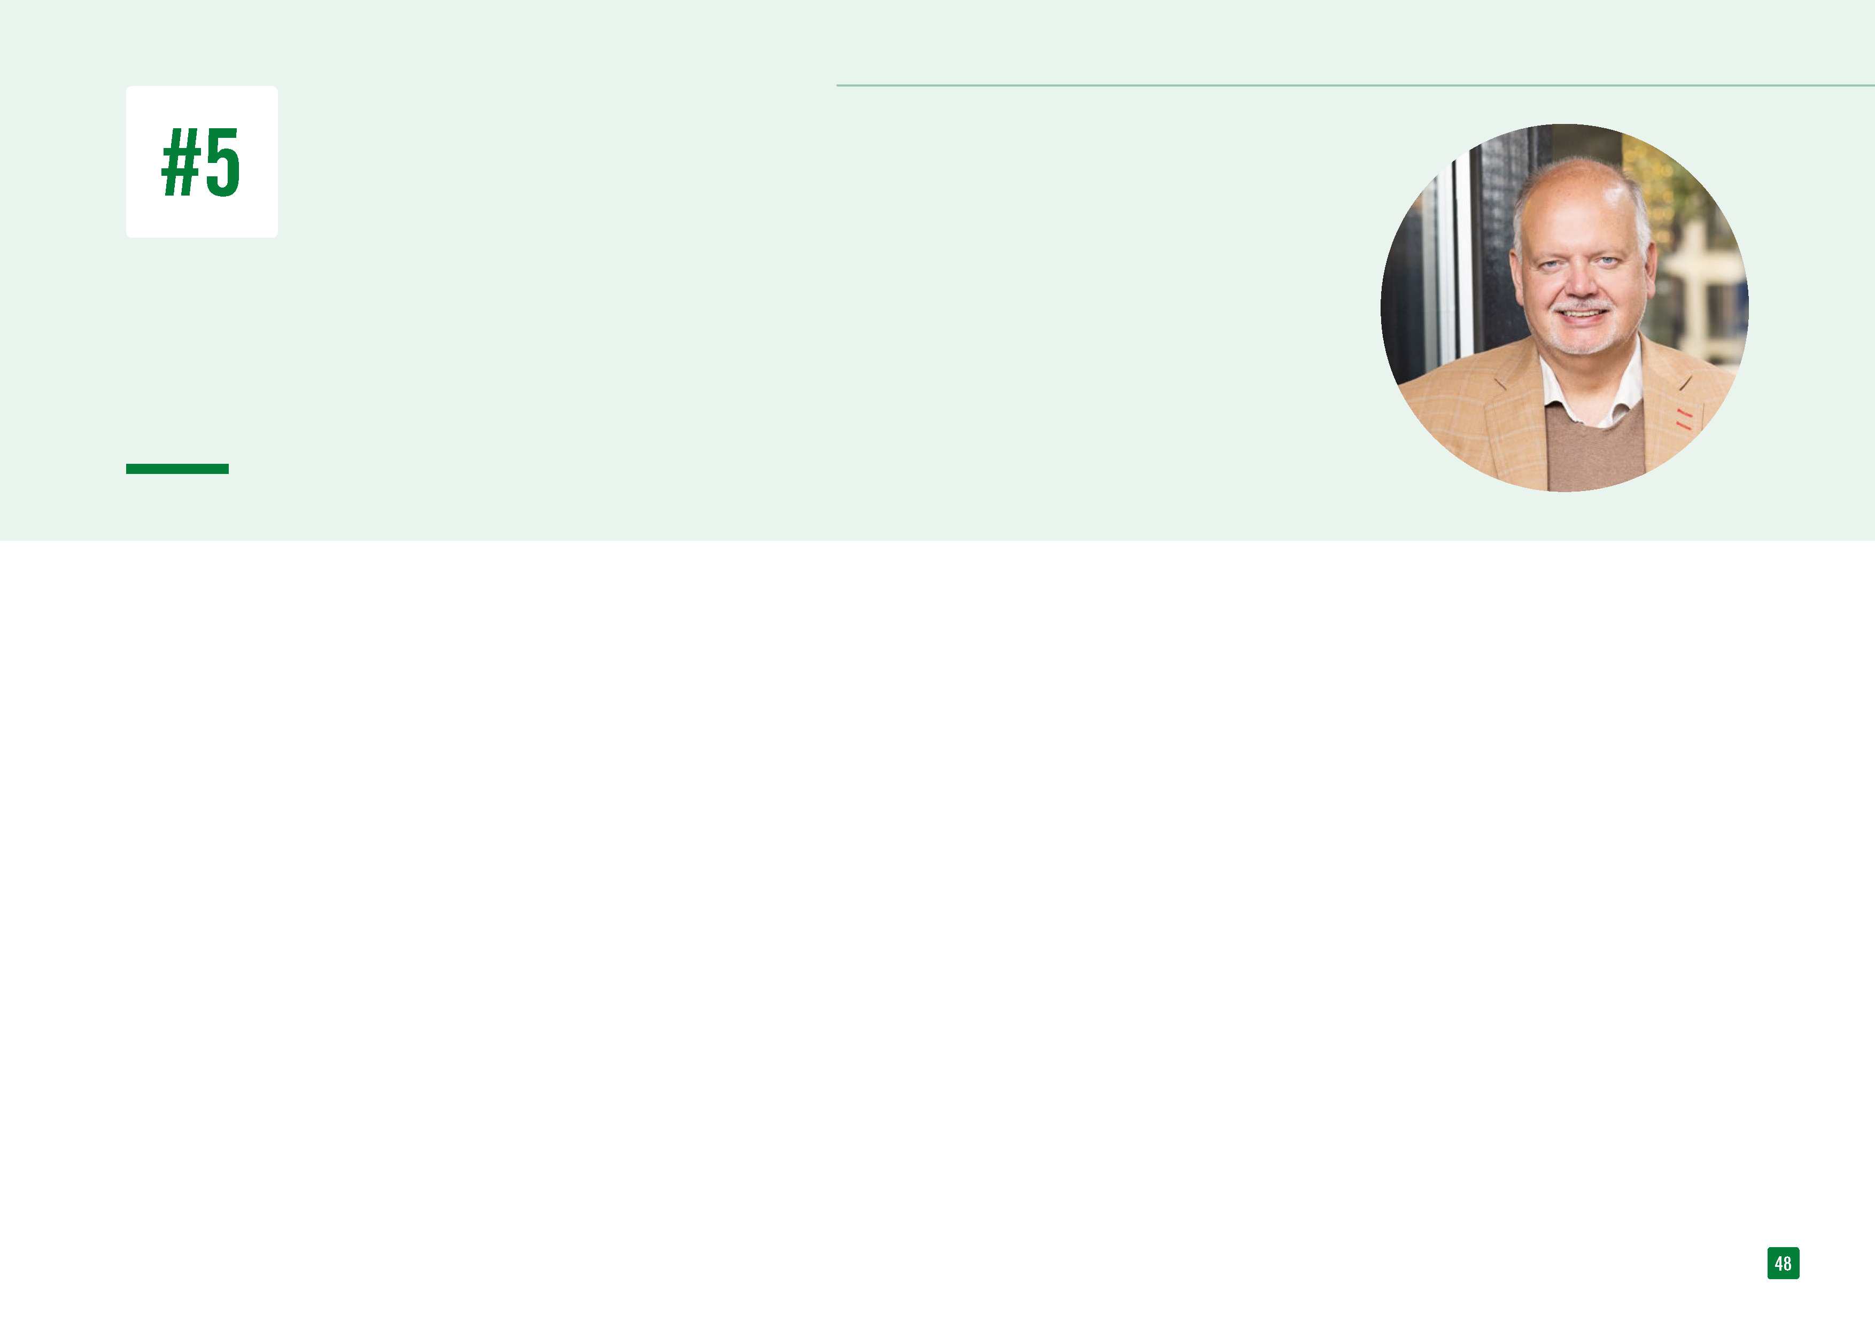
SEE ON RAGN-SELLS | TERE TULEMAST RINGMAJANDUSSE! | MEIE JÄTKUSUUTLIKKUSE TEGEVUSKAVA | 2023. AASTA ARUANDLUS
“
Ragn-Sells võitleb kliimamuutuste, bioloogilise mitmekesisuse vähenemise ja veepuuduse vastu uuenduslike ringlahenduste abil, mis puhastavad ja taaskasutavad ühiskonna jaoks kriitilisi ressursse.”
Pär Larshans, Ragn-Sells grupi jätkusuutlikkuse juht
RINGLAHENDUSED
Eesmärk: Koos partneritega arendame uusi ja täiustatud ringmaterjalide voogusid, et suurendada materjalide ringlussevõttu. Aastaks 2030 aitavad need vältida täiendava miljoni tonni CO₂e heidet aastas.
ÜRO andmetel põhjustab tootmise lähteainena kasutatavate esmaste toorainete, näiteks fossiilkütuste, metallide, mineraalide ja biogeensete ainete üha suurenev kaevandamine, töötlemine ja muundamine 50% kõigist maailma kliimaheitmetest, 90% bioloogilise mitmekesisuse vähenemisest ja 90% veepuudusest.
Parim viis nende kolme väljakutsega tegelemiseks on suurendada selliste toorainete ringlussevõttu, mida maailmamajandus tootmise eesmärgil kaevandab ja kasutab.
See saavutatakse ringluspõhiste materjalivoogude loomisega. Sellised vood on väärtusahelad, mida toetavad süsteemid, tehnoloogiad või teenused, mis aitavad vähendada esmaste ressursside kaevandamist, töötlemist ja muundamist.
Paljud Ragn-Sellsi praegused äritegevused võimaldavad järjest rohkemaid materjale ikka ja jälle kasutada. Meie äritegevusel on positiivne mõju jätkusuutlikkusele, kui eraldame jäätmetest ressursse, eemaldame materjaliringlusest mürgised komponendid ja rakendame ringmajanduse lahendusi, millega väldime kliimaheidet muudes väärtusahelates.
Meie olulisemate 2023. a ringlahenduste projektide hulka kulub lehtklaasi projekt Saint-Gobainiga, milles lammutatud majadelt võetud lehtklaas töödeldakse ümber uueks klaasiks. Samuti Norras asuv vesiviljeluse innovatsioonilahendus nimega Havbruk, mis aitab kaasa fosfori eemaldamisele fjordidest ja toitainete põllumajandusse tagasi suunamisele. Lisaks avasime Rootsis Stockholmi külje all Ash2Salt tehase, kus jäätmete põletamisel tekkiv lendtuhk puhastatakse ning sellest eraldatakse soolad, mis ringlevad uuesti süsteemi.
Veel mõned tähelepanuväärsemad näited 2023. aastast on puhta ehituse projekt IKANO-ga Rootsis, kus Ragn-Sells hoolitseb ehitusjäätmete eest; leping WUPPI-ga Taanis PVC-plastide suuremahulisemaks kogumiseks ja ringlussevõtuks ning põlevkivituha projekt koos Tarkettiga Eestis, et muuta tuhk
PCC-ks.
2024. aastal jätkame ressursihalduse meetodite väljatöötamist, rakendamist ja täiustamist. Teeme tihedat koostööd ülikoolide, uurimisinstituutide, klientide ja täiendavate sidusrühmadega. 

Slide 49
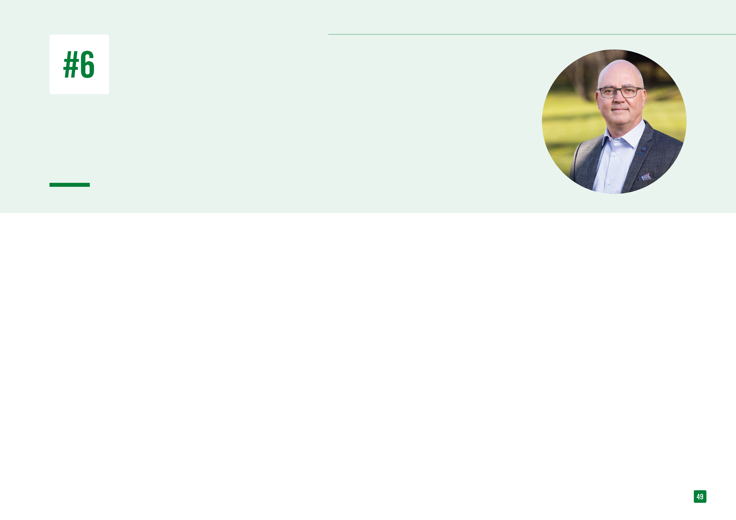
SEE ON RAGN-SELLS | TERE TULEMAST RINGMAJANDUSSE! | MEIE JÄTKUSUUTLIKKUSE TEGEVUSKAVA | 2023. AASTA ARUANDLUS
“
Minu kirg on sorteerida materjale, koguda olemasolevatest ressurssidest võimalikult suurel hulgal taaskasutata-vaid materjale ja luua kvaliteetseid tooraineid, mida saab ikka ja jälle kasutada. Kuid ühtegi materjali ei taaskasutata vastutustundlikult enne, kui teame nii seda, kust see pärineb, kui ka seda, kes materjali vastu võtab ja seda taaskasutab.”
Jonas Wäneskog, Ragn-Sells Recyclablesi tegevdirektor
MATERJALIVOOGUDE LÄBIPAISTVUS
Eesmärk: Maailmaturul klientidele suunatud materjale jälgitakse ja auditeeritakse läbipaistval moel ja nõuetekohaselt ning see on ühiskonnas normiks.
On väga tähtis, et teaksime materjali päritolu ja ka seda, kes meie kompenseeritud materjali vastu võtab ja ringlusse suunab. Et ringlussevõtt toimiks ärimudelina ja tooks ka ühiskonnale kasu, peame teadma, kust materjal pärineb ja kus seda järgmistes etappides ringlusse võetakse. Läbipaistvus on parim viis vältimaks negatiivset mõju jätkusuutlikkusele ja inimõiguste rikkumist ning tagada ühiskonnale maksimaalne võimalik positiivne mõju.
Ragn-Sellsil on sageli tähtis roll teiste osalejate väärtusahelates, nii kliendi kui ka tarnijana. See paneb meile lisakohustuse tegutseda vastutustundliku äripartnerina.
Riskide tuvastamine nii ülespoole kui ka allapoole suunatud tegevustes on esimene samm vastutustundliku tarneahela tagamisel. Meie allapoole suunatud tegevustes võib koostöö teiste osalejatega hõlmata mittevastavusega seotud riske ning kõrvalekaldeid keskkonna-, sotsiaal- ja majanduslikest seadustest ja määrustest. Ülespoole suunatud tegevustes võivad riskid hõlmata ajutiste töötajate ning meie tarnijate ja klientide tegevuskohtades töötavate töötajate halbu töötingimusi.
2023. aastal auditeeriti 16 (11) kriitilise tähtsusega tarnijat ja 16 (12) kriitilise tähtsusega klienti. Suur osa auditist hõlmab otsustamist, kas on vaja rakendada parandusmeetmeid, nagu hinnakohandused, trahvid või lepingute ennetähtaegne lõpetamine. 2024. aastal jätkame auditite läbiviimist.
2023. aastal viisime läbi ka oma allapoole suunatud lahenduste ulatusliku riskihindamise. Analüüsisime kaubaturu järgmise etapi klientide materjalide gruppe ja liike ning tegime kindlaks, kus võib tekkida jälgitavusega seotud probleeme. Tulemusi võrdlesime meie klientide hinnangutega. Meie klientide tegevuse majanduslik ebastabiilsus tuvastati riskina, mille võimalik tagajärg on see, et materjale ei töödeldud nõuetekohaselt. 

Slide 50
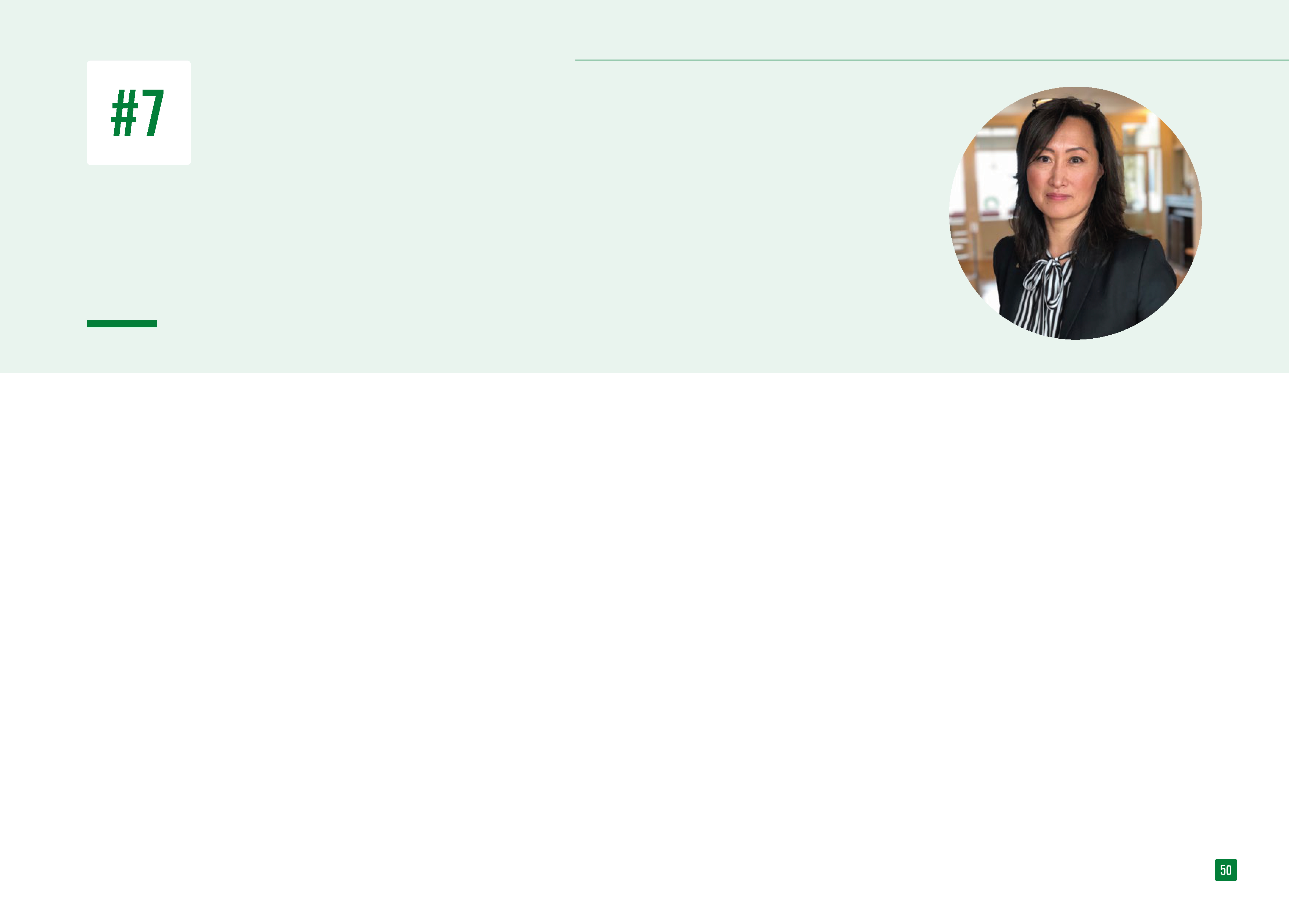
SEE ON RAGN-SELLS | TERE TULEMAST RINGMAJANDUSSE! | MEIE JÄTKUSUUTLIKKUSE TEGEVUSKAVA | 2023. AASTA ARUANDLUS
“
TAASKASUTATUD MATERJALID HANGETEL
Kui tõesti tahame olla ringmajandusele ülemineku eestvedaja, peame oma hangetes olema ringlussevõetud materjalidega eeskujuks.”
Madeleine Ljunggren, Ragn-Sells grupi finantsjuht
Eesmärk: Vähemalt 50% kõigist meie hangetest tuleb ringlussevõetud ressurssidest.
2030. aastaks on Ragn-Sellsi eesmärk, et pool kõigist meie hangitavatest toodetest valmiks taaskasutatud toorainest. See on ambitsioonikas eesmärk, mis nõuab, et survestaksime aktiivselt oma tarnijaid kasutama tootmises ringlussevõetud tooraineid. Aga kui võtame oma missiooni suurendada ühiskonnas ringlussevõetud materjalide taset tõsiselt, peame olema eeskujuks ja võtma vastutuse ka siis, kui oleme ise klient. See on kooskõlas ka meie strateegilise äriotsusega suurendada turul ringluspõhiseid materjalivooge.
Üheks 2023. aasta eesmärgiks oli kaardistada Ragn-Sellsi enda hanked ja panna paika lähtealus taaskasutatud materjalide osakaalule meie hangetes. Oluline on teada, kust alustada, kuid kuna meie eesmärk peaks kehtima lähtealusest sõltumata, oleme otsustanud keskenduda rohkem sellele, kuidas edasi liikuda, ja teha kindlaks olulised meetmed, millel on suur potentsiaal jätkusuutlikkuse positiivseks mõjutamiseks.
Üks 2023. aasta jooksul tehtud järeldus on, et konkreetseid eesmärke tuleb kohandada nii tarnijatelt saadava puuduliku teabe kui ka ringlussevõetud materjalide tootmises kasutamise tehnikate puudumise tõttu. Muutsime selle põhjal mõningaid eesmärke, sest saime aru, et nende saavutamine võtab kauem aega.
Lisaks teadlikkuse tõstmisele ja olemasolevate varude tagamisele võivad meie kulud selle eesmärgi saavutamisega seoses suureneda. Ringlussevõetud materjalidest valmistatud tooted on endiselt kallimad kui esmastest ressurssidest toodetavad samaväärsed tooted. See on peamiselt tingitud asjaolust, et ressursside hinda ei määrata vastavalt sellele, mis need tegelikult ühiskonnale maksma lähevad. Ringlussevõetud materjalidest valmistatud toodete kõrgem hinnasilt võib olla lühiajaline kulu, kuid pikas perspektiivis on see kulude-tulude analüüs, mida me kõik peaksime olema valmis tegema.
2024. aastal keskendume prioriteetsete hankekategooriate kaardistamisele, et suurendada ringlussevõetud materjalide kogust võimalikult palju. Meie hankemeeskond hindab ringlussevõetud materjalide taseme tõstmise potentsiaali kõigis tootekategooriates ja otsustab, kust alustada. 

Slide 51

SEE ON RAGN-SELLS | TERE TULEMAST RINGMAJANDUSSE! | MEIE JÄTKUSUUTLIKKUSE TEGEVUSKAVA | 2023. AASTA ARUANDLUS
“
Kui oleme rahaliselt tugevad, saame investeerida uuenduslikesse lahendustesse, mis on vajalikud ringmajandusele üleminekuks, ja tagada ka oma igapäevategevustes jätkusuutlikud finantsid.”
Madeleine Ljunggren, Ragn-Sells grupi finantsjuht
FINANTSANDMED
Loodud otsene majanduslik väärtus (mln SEK) | 2023 | 2022
Tulud | 8530 | 8696
Netoinvesteering | 149 | 345
Jaotatud majanduslik väärtus (mln SEK)
Töötajad | −1999 | −1850
Tarnijad ja avalik sektor | −6216 | −6630
Jagatud väärtuse summa | −8216 | −8480
Kasum sidusettevõttelt | 23 | 24
Tegevuskasum | 485 | 588
Kapitali pakkujad (maksed) | −32 | -8
Arvestatud maksud | −91 | −111
Kasum | 363 | 469
Dividendid omanikele | 9 | 6
2023. aasta kokkuvõttes oleme uhked arengute üle meie turgudel ja ärivaldkondades. Meil on jätkuvalt tugev finantspositsioon, nii et saame uuendustega jätkata ja edendada üleminekut ringmajandusele.
Ragn-Sells grupi 2023. aasta puhastulu oli oodatust suurem, ehkki küll veidi madalam kui aasta varem. Kõigi kolme ärivaldkonna kasum oli eelarves toodust suurem.
Meie finantstulemusi mõjutavate väliste tegurite hulka kuuluvad toorainehindade langus ning nõrga Rootsi krooni ja Norra krooni valuutamõjud. Oleme suutnud hoida ja tõsta oma brutomarginaali nii ringlussevõtu kui ka ohtlike jäätmete käitluse osas hoolimata üleüldiselt suurematest kuludest.
Igapäevaste tegevuste jätkusuutliku rahastamise kaudu jätkame investeerimist teadus- ja arendustegevusse, et võimaldada ringlahenduste uuendamist. Meie finantsstabiilsus on parim tõend sellest, et Maa ja äri eest hoolitsemine käib tõepoolest käsikäes. 

Slide 52
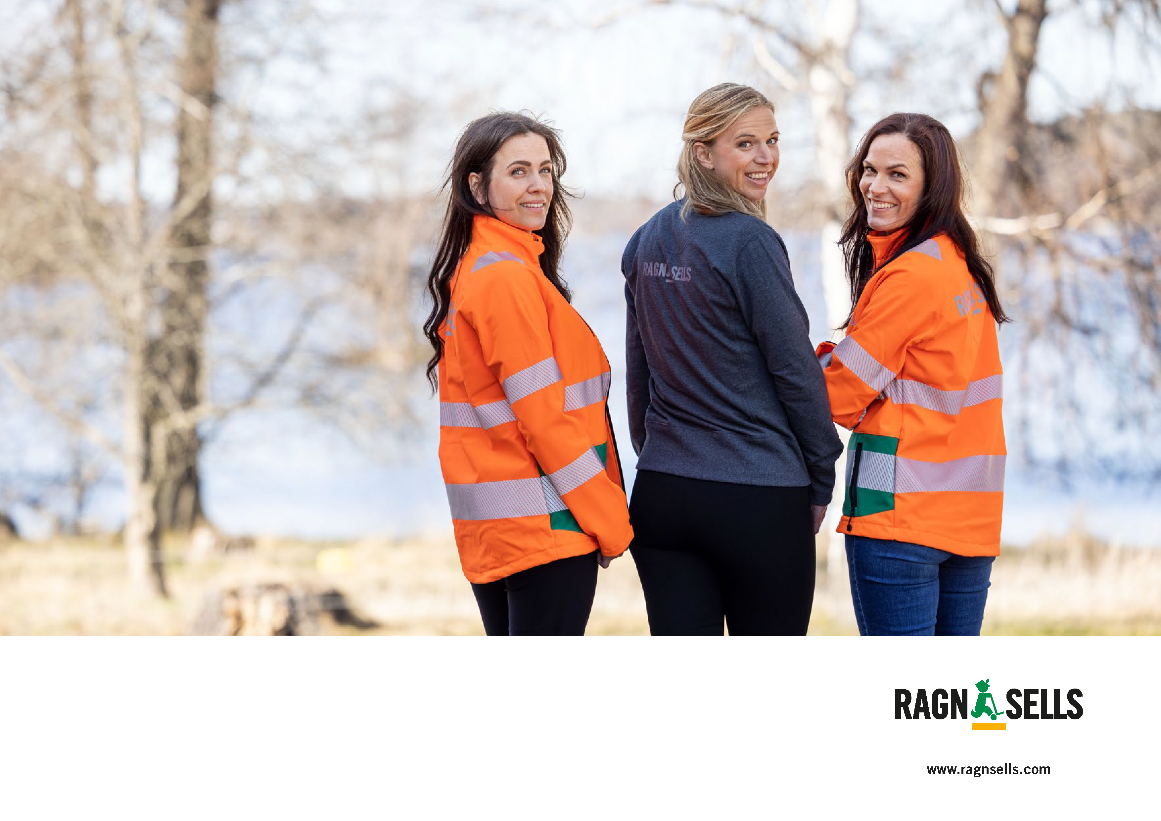
Aruande kohta lisateabe saamiseks võtke palun ühendust Pär Larshansiga,
kes on Ragn-Sells grupi jätkusuutlikkuse ja avalike suhete juht, par.larshans@ragnsells.com

